Slide 1




Lo más destacado
Precipitación
Temperaturas
Alerta por descensos significativos de las temperaturas mínimas del aire
Condiciones Hidrometeorológicas actuales
Pronóstico de precipitación de las próximas 24 horas
Pronóstico condiciones meteorológicas adicionales
Alertas Hidrológicas
Seguimiento y Pronóstico de las Amenazas por deslizamientos
Seguimiento y Pronóstico de las Amenazas por Incendios
Alertas Meteomarinas vigentes Mar Caribe Colombiano
Alertas Meteomarinas vigentes Océano Pacífico Nacional
Alertas Meteomarinas por Ciclón Tropical Mar Caribe Colombiano
IDEAM comunica al Sistema Nacional para la Gestión del Riesgo de desastres (SNGRD) y al Sistema Nacional Ambiental (SINA).
Bogotá D.C. 12 de noviembre de 2025
Hora de actualización 12:30 HLC
PARA TOMAR ACCIÓN Advierte a los sistemas de prevención y atención de desastres sobre la amenaza que puede ocasionar un fenómeno con efectos adversos sobre la población, el cual requiere la atención inmediata por parte de la población y de los cuerpos de atención y socorro. Se emite una alerta sólo cuando la identificación de un evento extraordinario indique la probabilidad de amenaza inminente y cuando la gravedad del fenómeno implique la movilización de personas y equipos, interrumpiendo el normal desarrollo de sus actividades cotidianas.
PARA PREPARARSE Indica la presencia de un fenómeno. No implica amenaza inmediata y como tanto es catalogado como un mensaje para informarse y prepararse. El aviso implica vigilancia continua ya que las condiciones son propicias para el desarrollo de un fenómeno, sin que se requiera permanecer alerta.
PARA INFORMARSE Es un mensaje oficial por el cual se difunde información. Por lo regular se refiere a eventos observados, registrados o registrados y puede contener algunos elementos de pronóstico a manera de orientación. Por sus características pretéritas y futuras difiere del aviso y de la alerta, y por lo general no está encaminado a alertar sino a informar.
CONDICIONES NORMALES La información que se suministra se encuentra dentro de los rangos normales.
316
Alertas vigentes hasta 12 de noviembre de 2025 - 18:00 HLC.

Slide 2
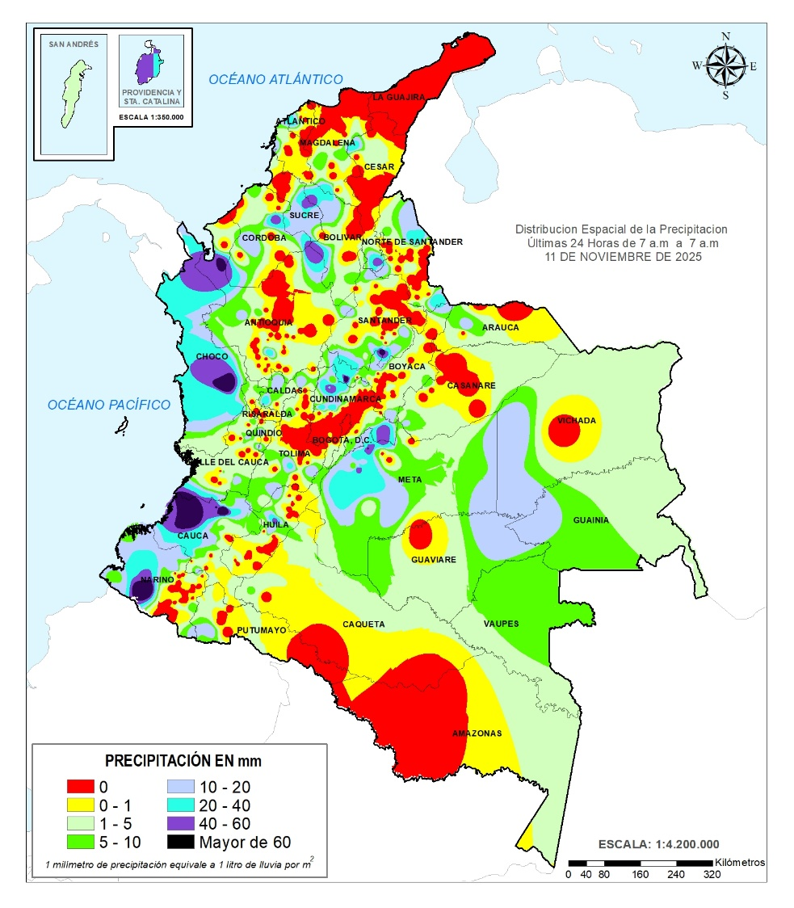
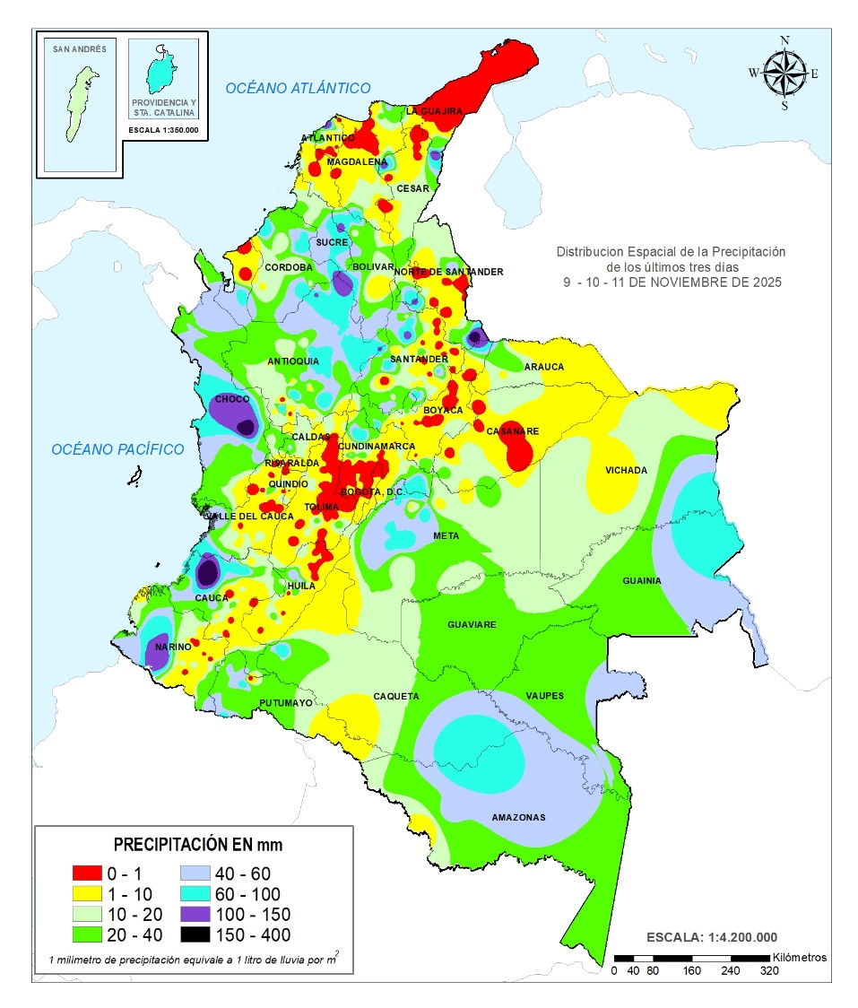


Se registró un aumento del 14 % en los volúmenes de precipitación con respecto al día anterior. Las lluvias más intensas se han concentrado en varios municipios de los departamentos Antioquia, Boyacá, Cauca, Chocó, Meta, Nariño y Santander. El valor más alto de precipitación en un periodo de 24 horas se reportó en el municipio de López de Micay, departamento del Cauca, con 116,0 milímetros de precipitación.
Por alta probabilidad de crecientes súbitas o niveles altos en las cuencas de los ríos que comprenden las zonas de Medio Magdalena, Bajo Magdalena- Cauca -San Jorge, Cauca, Nechí, Inírida, Guaviare, Meta, Orinoco Directos, Baudó - Directos Pacifico.
Por alta probabilidad de ocurrencia de deslizamientos de tierra en algunos municipios de los departamentos de Antioquia, Bolívar, Boyacá, Cauca, Cesar, Chocó, Cundinamarca, Huila, Magdalena, Meta, Nariño, Norte de Santander, Putumayo, Santander y Valle del Cauca.
Por alta probabilidad de ocurrencia de incendios de la cobertura vegetal en algunos municipios de los departamentos de Cesar y La Guajira.
Por moderada probabilidad de crecientes súbitas o niveles altos en las cuencas de los ríos que comprenden las zonas Atrato - Darién, Caribe - Litoral, Sinú, Catatumbo, Medio Magdalena, Sogamoso, Bajo Magdalena- Cauca -San Jorge, Cauca, Nechí, Cesar, Bajo Magdalena, Inírida, Guaviare, Vichada, Meta, Orinoco Directos, Caquetá, Putumayo, Patía, Tapaje - Dagua - Directos, San Juan, Baudó - Directos Pacifico, Pacífico - Directos.
Por moderada probabilidad de ocurrencia de deslizamientos de tierra en algunos municipios de los departamentos de Antioquia, Arauca, Atlántico, Bolívar, Caldas, Caquetá, Cauca, Cesar, Chocó, Cundinamarca, Córdoba, Huila, La Guajira, Meta, Nariño, Norte de Santander, Putumayo, Quindío, Risaralda, Santander y Valle del Cauca.
Por moderada probabilidad de ocurrencia de incendios de la cobertura vegetal en algunos municipios de los departamentos de La Guajira y Boyacá.
Por moderada probabilidad de tiempo lluvioso al occidente y viento y oleaje en el mar Caribe central.
Por moderada probabilidad de tiempo lluvioso en el océano Pacífico.
  Precipitación diaria desde las 07:00 HLC del martes 11, hasta las 07:00 HLC del miércoles, 12 de noviembre de 2025.
  Fuente: IDEAM
  Precipitación últimas 72 horas desde las 07:00 HLC del domingo 9, hasta las 07:00 HLC del miércoles, 12 de noviembre de 2025.
  Fuente: IDEAM
Notes:
G:\Mi unidad\OSPA\02. Datos Diarios\Mapas\Mapa 1_3Dias y Smart
NO CAMBIAR LA CONFIGURACION de LAS FECHAS
VERIFICAR las Fechas
Altura de los mapas 12.5 cm
Sólo Alertas Rojas y Naranjas, minimizando párrafos y los mapas después de las diez.
Los mapas están ubicados en la carpeta compartida/

Slide 3
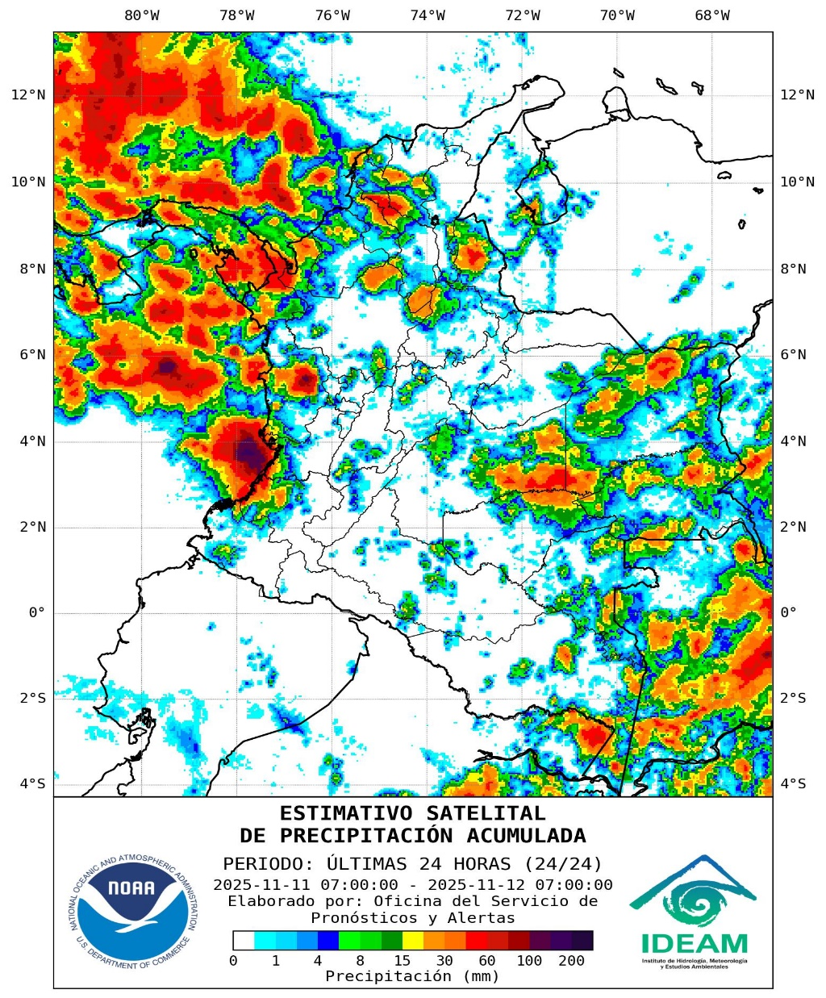
POR FAVOR
NO BORRAR NADA de LO QUE SE ENCUENTRA EN ESTE ESPACIO de FONDO BLANCO
A continuación, los municipios donde se registraron precipitaciones iguales o superiores a 60,0 mm en las últimas 24 horas.
DEPARTAMENTO | MUNICIPIO
ANTIOQUIA | Apartado (70.0)
BOYACÁ | Muzo (73.5)
CAUCA | López de Micay (116.0), Santander de Quilichao (84.0), Suarez (62.0)
CHOCÓ | Lloró (92.0)
META | Villavicencio (63.8)
NARIÑO | Barbacoas (87.0)
SANTANDER | Suaita (80.0)
Estaciones con precipitación registrada el 27 de Octubre de 2025 que superaron el registro máximo histórico del mes.
ESTACIÓN | MUNICIPIO | DEPARTAMENTO | PREC. (mm). | MÁX_HIST 24 h (mm) | FECHA
Angosturas | Angosturas | Antioquia | 111,0 | 93,0 | 4/10/2023
Tunez | Fredonia | Antioquia | 98,8 | 92,0 | 26/10/2025
NO SE REGISTRARON VALORES DE PRECIPITACIONES POR ENCIMA DE LOS MÁXIMOS HISTÓRICOS
Precipitación total acumulada por estimación satelital (GOES-16) desde las 07:00 HLC del jueves 27 hasta las 07:00 HLC del miércoles, 12 de noviembre de 2025.
Cortesía Operational NOAA/NESDIS Hydro-Estimator Product
Notes:
VERIFICAR las Fechas
Para bajar las imágenes :
http://bart.ideam.gov.co/ospa/satelite/Goes16/Estimativos/Precipitacion/24H/MAPAS/2022/
O:\Mi unidad\OSPA\1.Tematicas\1.6_Visualizacion_y_Radares\productos\hidroestimador_satelital\output\24H\MAPAS\2023\07
T: Letra 11
Estar pendientes de la generación de la tabla de máximos históricos. Disponibles en: Mapa disponible en:
M:\OF_SERVICIO_de_PRONOSTICO_Y_ALERTAS\Compartida\1.Alertas_Ambientales\1.5_Alertas\1.5.1_Informe_técnico_diario\Archivos Excel Coordinación

Slide 4
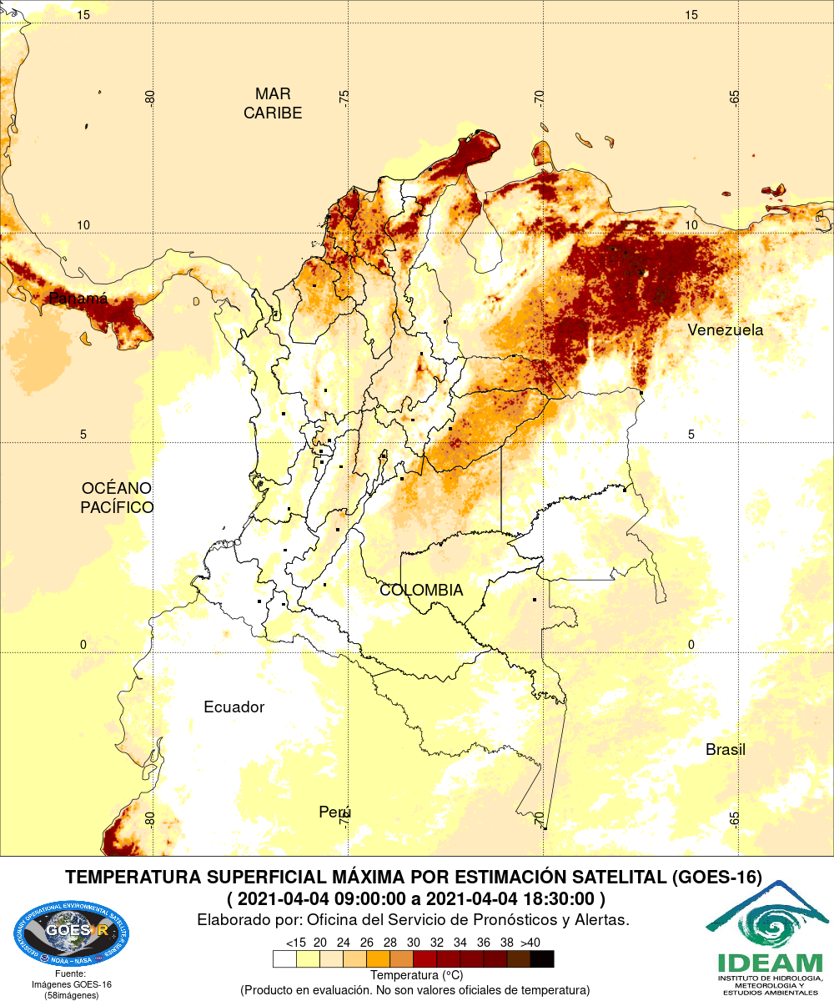
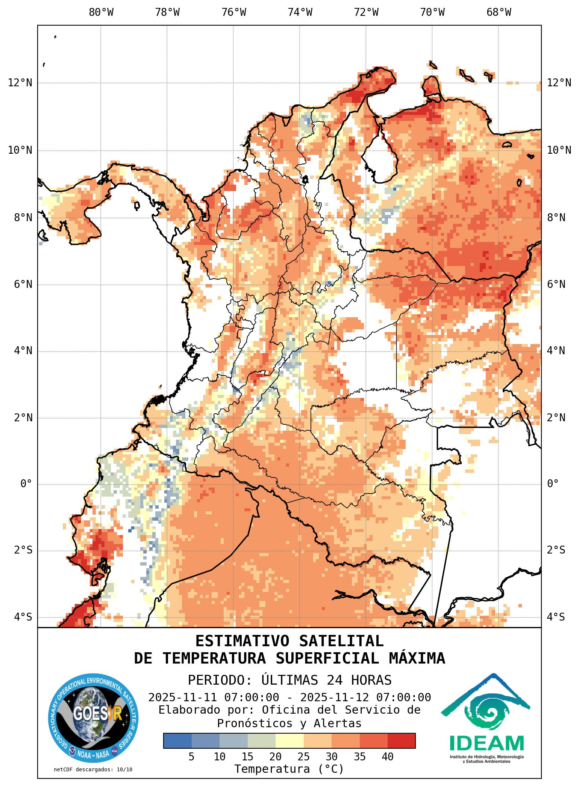
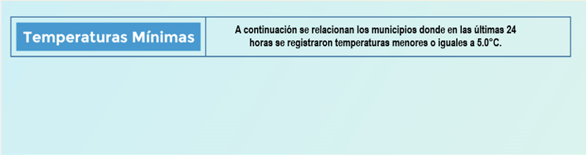


POR FAVOR
NO BORRAR NADA de LO QUE SE ENCUENTRA EN ESTE ESPACIO de FONDO BLANCO
Estimativo satelital de la temperatura superficial
A continuación, los municipios donde se registraron temperaturas iguales o superiores a 34,0 ºC en las últimas 24 horas.
DEPARTAMENTO | MUNICIPIO
ATLANTICO | Manatí (36.4)
BOLÍVAR | Arjona (36.0)
CASANARE | Trinidad (34.4)
CESAR | Valledupar (34.7)
CUNDINAMARCA | Jerusalen (34.4)
HUILA | Neiva (34.4), Villavieja (36.6)
LA GUAJIRA | Riohacha (35.0)
NORTE DE SANTANDER | Cúcuta (35.4)
TOLIMA | Natagaima (34.8)
Estaciones con temperatura máxima registrada el 28 de octubre de 2025 que superaron el máximo histórico del mes.
ESTACIÓN | MUNICIPIO | DEPARTAMENTO | T.MÁX (°C). | T.MÁX HIST. (°C) | FECHA
Chita | Chita | Boyacá | 22,8 | 22,4 | 24/10/2025
NO SE REGISTRARON TEMPERATURAS DEL AIRE POR ENCIMA DE LOS MÁXIMOS HISTÓRICOS.
Estaciones con temperatura mínima registrada el 16 de Octubre de 2025 que superaron el mínimo histórico del mes.
ESTACIÓN | MUNICIPIO | DEPARTAMENTO | T.MIN (°C). | T.MIN HIST. (°C) | FECHA
El Salado | Ciénaga de Oro | Córdoba | 18,0 | 19,0 | 06/10/1995
DEPARTAMENTO | MUNICIPIO
BOYACÁ | Chita (4.6)
NO SE REGISTRARON VALORES DE TEMPERATURAS IGUALES O INFERIORES A 5,0°C EN LA RED DE ESTACIONES DEL IDEAM
NO SE REGISTRARON VALORES DE TEMPERATURAS DEL AIRE POR DEBAJO DE LOS MINIMOS HISTÓRICOS
Estimativo satelital fire temperatura cortesía https://rammb-slider.cira.colostate.edu/
08 de agosto de 2022 hora 12:20 HLC.
Puntos de calor- ultimas 24 horas. Cortesía https://firms.modaps.eosdis.nasa.gov//
Se registró nuevo record histórico de temperatura máxima en el municipio de JERUSALÉN, departamento de CUNDINAMARCA de 41,6º c superando el antiguo registro de 41,0º c del 29 de agosto del 2015.
Estimativo satelital fire temperatura cortesía https://rammb-slider.cira.colostate.edu/
5 de febrero de 2022 hora 12:30 hlc.
Notes:
NO BORREN LOS CUADROS ANEXOS NI LOS LINKS
VERIFICAR las Fechas : coger la grafica del día anterior correspondiendo entre las 9:00 am y 6:30pm
Para bajar las imágenes :
https://firms.modaps.eosdis.nasa.gov/map/#m:advanced;d:24hrs;l:viirs,country-outline;@-63.2,3.8,5z
M:\OF_SERVICIO_de_PRONOSTICO_Y_ALERTAS\Compartida\3.Administrativo\3.2_Contratistas\MILE_RINCON\presentacion_auto
Se debe tomar el mapa del día anterior y su altura debe ser de 14.6 cm
Tabla: Letra 11
Tona (Corregimiento Berlín 3316 Msnm) (2.2)

Slide 5

debido a los bajos valores de ozono que se presentan normalmente en el país durante gran parte del año, pero especialmente entre enero y marzo, sumados a la poca nubosidad que se espera para esta época, principalmente en horas de la mañana y primeras horas de la tarde, a pesar de estar bajo condiciones leves del fenómeno de La Niña, se incrementarán los valores de radiación ultravioleta en superficie en el país durante estos meses, presentándose hacia el mediodía, valores del índice ultravioleta (IUV) superiores a 11, los cuales están categorizados como extremadamente altos.
Es importante precisar que el ozono que se encuentra en la atmósfera absorbe gran parte de la radiación ultravioleta procedente del Sol, de tal manera que, si su cantidad disminuye, aumentará la radiación ultravioleta en superficie. Colombia se encuentra ubicada en la zona con menor contenido de ozono total en el ámbito mundial, que incluye, entre otras, el norte y centro de Suramérica. Además, durante el periodo comprendido entre diciembre y marzo, siempre se registran los valores más bajos de la columna de ozono en el país, por lo tanto, es la época del año en la cual Colombia recibe mayor radiación ultravioleta en su superficie.
Los valores altos y peligrosos de radiación ultravioleta se presentarán en todo el territorio nacional. Vale la pena destacar que los máximos niveles se esperan en las zonas montañosas, particularmente en Antioquia, la región de los Santanderes, Tolima, Eje Cafetero, Boyacá, Cundinamarca, Huila, Cauca y Nariño.
Tenga en cuenta que la sobreexposición a los rayos ultravioleta representa implicaciones nocivas en la salud como envejecimiento prematuro, manchas en la piel, daños oculares, afectación del sistema inmunológico e incluso, se corre el riesgo de sufrir de cáncer de piel.
Se recomienda evitar la exposición directa al Sol entre las 9 de la mañana y las 4 de la tarde, usar ropa protectora (camisa de manga larga, sombreros de ala ancha, lentes protectores), sombrilla y aplicar bloqueadores solares para la piel con un factor de protección mayor o igual a 30 SFP. También es prioritario tener especial cuidado con niños y jóvenes, que son los más vulnerables a la radiación solar.

Slide 6




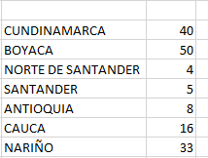
Actualización: 12 de noviembre de 2025 | 12:00 HLC
TOTAL 99
Se emite esta alerta por la probabilidad de descensos de la temperatura del aire en horas de la madrugada para zonas de altiplano (entre los 2,500 y los 2,900 msnm) de los siguientes municipios:
REGIÓN de LA ALERTA
SITIOS PARA LOS CUALES SE GENERA LA ALERTA
 | ALTIPLANO CUNDIBOYACENSE CUNDINAMARCA: Bojacá, Cajicá, Chía, Chipaque, Choachí, Chocontá, Cogua, Cota, Cucunubá, El Rosal, Facatativá, Funza, Fúquene, Gachancipá, Guachetá, Guasca, Guatavita, La Calera, Lenguazaque, Madrid, Mosquera, Nemocón, Sesquilé, Sibaté, Simijaca, Soacha, Sopó, Subachoque, Suesca, Susa, Sutatausa, Tabio, Tausa, Tenjo, Tocancipá, Ubaque, Ubaté, Villapinzón, Zipacón y Zipaquirá. BOYACÁ: Tunja, Aquitania, Arcabuco, Belén, Betéitiva, Busbanzá, Caldas, Cerinza, Chiquinquirá, Chivatá, Ciénega, Cómbita, Corrales, Cucaita, Cuítiva, Chíquiza, Duitama, Firavitoba, Floresta, Gámeza, Iza, Villa de Leyva, Mongua, Monguí, Motavita, Nobsa, Oicatá, Paipa, Paz de Río, Pesca, Ráquira, Saboyá, Samacá, San Miguel de Sema, Santa Rosa de Viterbo, Siachoque, Socha, Sogamoso, Sora, Sotaquirá, Soracá, Tasco, Tibasosa, Toca, Tópaga, Tota, Tuta, Tutazá, Ventaquemada y Viracachá.
Contador de municipios
de click derecho en el hipervínculo y consulte el archivo
TOTAL 90
TOTAL 8
TOTAL 99
debido a que este fenómeno es local y está sujeto a cambios en variables tales como la nubosidad, la humedad y temperatura del aire y la intensidad y dirección del viento, el IDEAM monitorea permanentemente las condiciones atmosféricas y en caso de ser necesario emitirá nuevos comunicados. Por esto, se sugiere a los agricultores, ganaderos y floricultores estar atentos a los boletines y comunicados emitidos por la entidad.
TOTAL 49

Slide 7
Actualización: 09 de septiembre de 2025 | 12:00 HLC
Se emite esta alerta por la probabilidad de descensos de la temperatura del aire en horas de la madrugada para zonas de altiplano (entre los 2,500 y los 2,900 msnm) de los siguientes municipios:
REGIÓN de LA ALERTA
SITIOS PARA LOS CUALES SE GENERA LA ALERTA
 | ALTIPLANO CUNDIBOYACENSE CUNDINAMARCA: Bojacá, Cajicá, Chía, Chipaque, Choachí, Chocontá, Cogua, Cota, Cucunubá, El Rosal, Facatativá, Funza, Fúquene, Gachancipá, Guachetá, Guasca, Guatavita, La Calera, Lenguazaque, Madrid, Mosquera, Nemocón, Sesquilé, Sibaté, Simijaca, Soacha, Sopó, Subachoque, Suesca, Susa, Sutatausa, Tabio, Tausa, Tenjo, Tocancipá, Ubaque, Ubaté, Villapinzón, Zipacón y Zipaquirá. BOYACÁ: Tunja, Aquitania, Arcabuco, Belén, Betéitiva, Busbanzá, Caldas, Cerinza, Chiquinquirá, Chivatá, Ciénega, Cómbita, Corrales, Cucaita, Cuítiva, Chíquiza, Duitama, Firavitoba, Floresta, Gámeza, Iza, Villa de Leyva, Mongua, Monguí, Motavita, Nobsa, Oicatá, Paipa, Paz de Río, Pesca, Ráquira, Saboyá, Samacá, San Miguel de Sema, Santa Rosa de Viterbo, Siachoque, Socha, Sogamoso, Sora, Sotaquirá, Soracá, Tasco, Tibasosa, Toca, Tópaga, Tota, Tuta, Tutazá, Ventaquemada y Viracachá.
 | SANTANdeR SANTANdeR: Bolívar, El Peñón, Jesús María, Sucre, Tona y Vélez.
Contador de municipios
de click derecho en el hipervínculo y consulte el archivo
TOTAL 96
TOTAL 99
debido a que este fenómeno es local y está sujeto a cambios en variables tales como la nubosidad, la humedad y temperatura del aire y la intensidad y dirección del viento, el IDEAM monitorea permanentemente las condiciones atmosféricas y en caso de ser necesario emitirá nuevos comunicados. Por esto, se sugiere a los agricultores, ganaderos y floricultores estar atentos a los boletines y comunicados emitidos por la entidad.
TOTAL 49

Slide 8
Actualización: 09 de septiembre de 2025 | 12:00 HLC
Se emite esta alerta por la probabilidad de descensos de la temperatura del aire en horas de la madrugada para zonas de altiplano (entre los 2,500 y los 2,900 msnm) de los siguientes municipios:
REGIÓN de LA ALERTA
SITIOS PARA LOS CUALES SE GENERA LA ALERTA
 | NARIÑO: Pasto, Aldana, Buesaco, Consacá, Contadero, Córdoba, Cuaspud (Carlosama), Cumbal, Chachaguí, El Tablón, Funes, Guaitarilla, Gualmatán, Iles, Imués, Ipiales, La Cruz, La Florida, Mallama (Piedrancha), Nariño, Ospina, Potosí, Providencia, Puerres, Pupiales, Sandoná, San Bernardo, San Pablo, Santa Cruz (Guachavés), Sapuyes, Tangua, Túquerres y Yacuanquer.
Contador de municipios
de click derecho en el hipervínculo y consulte el archivo
TOTAL 33
TOTAL 99
debido a que este fenómeno es local y está sujeto a cambios en variables tales como la nubosidad, la humedad y temperatura del aire y la intensidad y dirección del viento, el IDEAM monitorea permanentemente las condiciones atmosféricas y en caso de ser necesario emitirá nuevos comunicados. Por esto, se sugiere a los agricultores, ganaderos y floricultores estar atentos a los boletines y comunicados emitidos por la entidad.
TOTAL 49

Slide 9
Se emite esta alerta por la probabilidad de descensos de la temperatura del aire en horas de la madrugada para zonas de altiplano (entre los 2,500 y los 2,900 msnm) de los siguientes municipios:
REGIÓN de LA ALERTA
SITIOS PARA LOS CUALES SE GENERA LA ALERTA
 | CAUCA Y NARIÑO CAUCA: Almaguer, Bolívar, Corinto, Inzá, Jambaló, La Vega, Miranda, Páez (Belalcázar), Puracé (Coconuco), San Sebastián, Santa Rosa, Silvia, Sotará (Paispamba), Sucre, Toribío y Totoró. NARIÑO: Pasto, Aldana, Buesaco, Consacá, Contadero, Córdoba, Cuaspud (Carlosama), Cumbal, Chachaguí, El Tablón, Funes, Guaitarilla, Gualmatán, Iles, Imués, Ipiales, La Cruz, La Florida, Mallama (Piedrancha), Nariño, Ospina, Potosí, Providencia, Puerres, Pupiales, Sandoná, San Bernardo, San Pablo, Santa Cruz (Guachavés), Sapuyes, Tangua, Túquerres y Yacuanquer. ANTIOQUIA ​ Angostura, Belmira, Entrerríos, San Andrés, San José de La Montaña, San Pedro, Santa Rosa de Osos y Yarumal
Contador de municipios
de click derecho en el hipervínculo y consulte el archivo
TOTAL 57
TOTAL 99
debido a que este fenómeno es local y está sujeto a cambios en variables tales como la nubosidad, la humedad y temperatura del aire y la intensidad y dirección del viento, el IDEAM monitorea permanentemente las condiciones atmosféricas y en caso de ser necesario emitirá nuevos comunicados. Por esto, se sugiere a los agricultores, ganaderos y floricultores estar atentos a los boletines y comunicados emitidos por la entidad.

Slide 10
Actualización: 12 de noviembre de 2025 | 12:00 HLC
TOTAL 99
Se emite esta alerta por la probabilidad de descensos de la temperatura del aire en horas de la madrugada para zonas de altiplano (entre los 2,500 y los 2,900 msnm) de los siguientes municipios:
REGIÓN de LA ALERTA
SITIOS PARA LOS CUALES SE GENERA LA ALERTA
 | ALTIPLANO CUNDIBOYACENSE CUNDINAMARCA: Bojacá, Cajicá, Chía, Chipaque, Choachí, Chocontá, Cogua, Cota, Cucunubá, El Rosal, Facatativá, Funza, Fúquene, Gachancipá, Guachetá, Guasca, Guatavita, La Calera, Lenguazaque, Madrid, Mosquera, Nemocón, Sesquilé, Sibaté, Simijaca, Soacha, Sopó, Subachoque, Suesca, Susa, Sutatausa, Tabio, Tausa, Tenjo, Tocancipá, Ubaque, Ubaté, Villapinzón, Zipacón y Zipaquirá. BOYACÁ: Tunja, Aquitania, Arcabuco, Belén, Betéitiva, Busbanzá, Caldas, Cerinza, Chiquinquirá, Chivatá, Ciénega, Cómbita, Corrales, Cucaita, Cuítiva, Chíquiza, Duitama, Firavitoba, Floresta, Gámeza, Iza, Villa de Leyva, Mongua, Monguí, Motavita, Nobsa, Oicatá, Paipa, Paz de Río, Pesca, Ráquira, Saboyá, Samacá, San Miguel de Sema, Santa Rosa de Viterbo, Siachoque, Socha, Sogamoso, Sora, Sotaquirá, Soracá, Tasco, Tibasosa, Toca, Tópaga, Tota, Tuta, Tutazá, Ventaquemada y Viracachá. SANTANdeRES NORTE de SANTANdeR: Cácota, Mutiscua, Pamplona y Silos. SANTANdeR: Bolívar, El Peñón, Jesús María, Sucre y Vélez.
Contador de municipios
de click derecho en el hipervínculo y consulte el archivo
TOTAL 99
TOTAL 8
TOTAL 99
debido a que este fenómeno es local y está sujeto a cambios en variables tales como la nubosidad, la humedad y temperatura del aire y la intensidad y dirección del viento, el IDEAM monitorea permanentemente las condiciones atmosféricas y en caso de ser necesario emitirá nuevos comunicados. Por esto, se sugiere a los agricultores, ganaderos y floricultores estar atentos a los boletines y comunicados emitidos por la entidad.
TOTAL 49

Slide 11
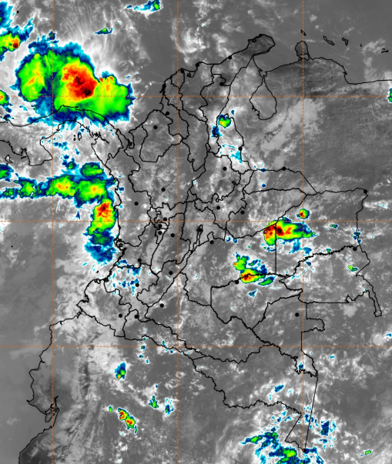
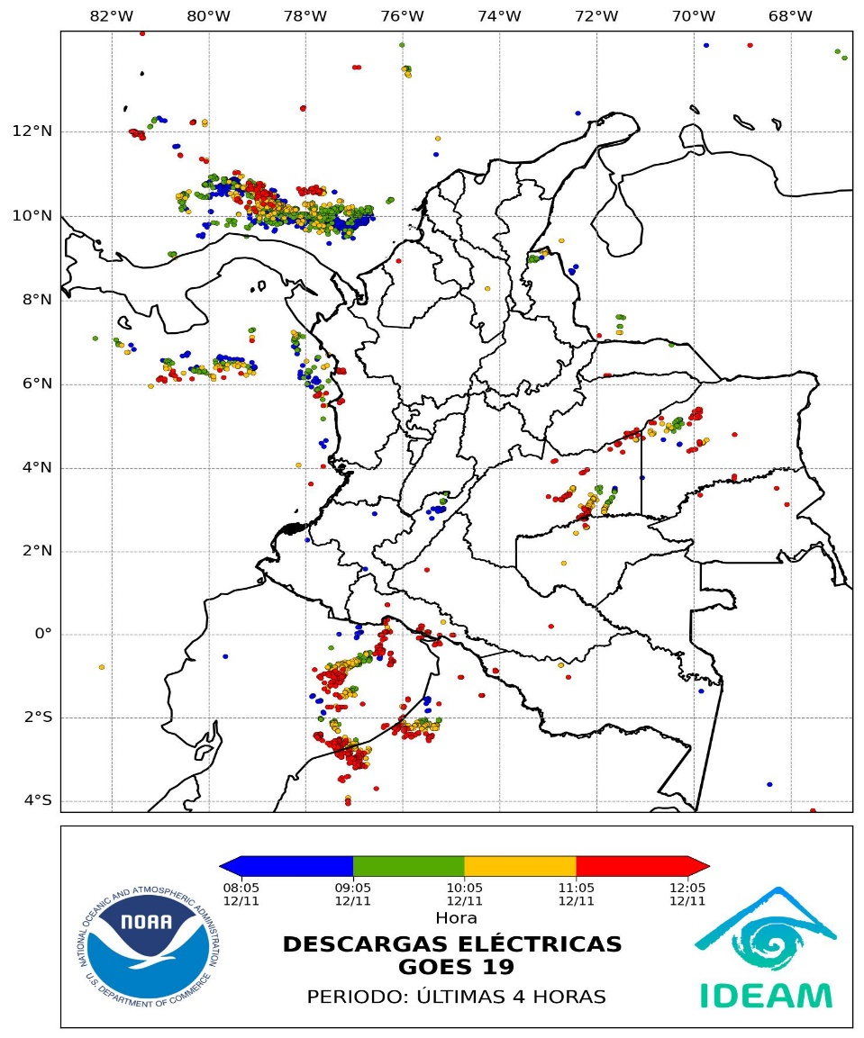
Durante las últimas horas sobre el territorio nacional se ha presentado abundante nubosidad con precipitaciones de variada intensidad. Especialmente, en las regiones Caribe, Pacífica y Andina.
Las lluvias más persistentes y de mayor intensidad con tormentas eléctricas sectorizadas se han presentado sobre el área marítima de la cuenca del Pacífico, del litoral Caribe colombiano sur y del archipiélago de San Andrés, Providencia y Santa Catalina. Como también, en amplios sectores departamentales al sur de Cesar, noroccidente y sur de Sucre, norte y oriente de Córdoba, occidente de Chocó y Valle del Cauca, nororiente de Cauca, Norte de Santander y Antioquia, centro y oriente de Huila y Tolima, oriente de Meta, norte de Guaviare, occidente de Vichada y Putumayo.
Lluvias sectorizadas de menor intensidad se han registrado en áreas puntuales intermedias de los departamentos citados anteriormente. Como también en sectores al sur de Magdalena, Bolívar y Caldas, en Nariño, oriente de Santander, Boyacá y Risaralda, norte de Cundinamarca, y al occidente de Arauca, Casanare y Caquetá. En los demás sectores del país, ha predominado el tiempo seco.
En el archipiélago de San Andrés, Providencia y Santa Catalina, se ha registrado cielo entre parcial y mayormente nublado con lluvias de variada intensidad y tormentas eléctricas aisladas. Especialmente, al sur en el área insular y marítima.
  Imagen GOES 19 East Canal Infrarrojo, 12 de noviembre de 2025 - Hora 11:40 HLC. Fuente: IDEAM
  Descargas eléctricas en las últimas cuatro horas. Hora 12:05 HLC
  Fuente: IDEAM
Notes:
Recortar las imágenes, incluya el Archipiélago de San Andrés y Providencia. Utilice la guía de cada cuadro para colocar cada imagen, las cuáles, deben tener una altura de 13.0 cm aproximadamente.
Texto: Letra arial narrow N. 16
M:\OF_SERVICIO_de_PRONOSTICO_Y_ALERTAS\Compartida\2.Análisis_pronóstico_del_tiempo\2.01 NOTAS MET
https://linetview.nowcast.de/linetview/pages/index.html
http://172.16.1.237/almacen/interno/satelite/Goes16/latest/pngs/latest_COLOMBIA.png

Slide 12
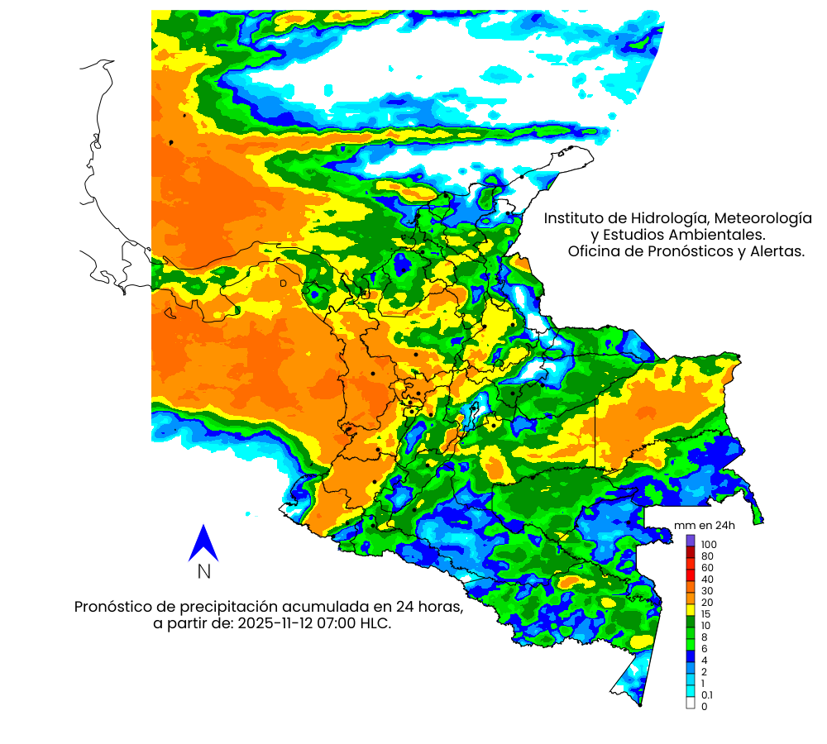
Durante las próximas horas sobre el territorio nacional se estima abundante nubosidad con probables lluvias de variada intensidad en amplios sectores del país. Especialmente, en las regiones Caribe, Pacífica y Andina.
Las lluvias de mayor intensidad con probables tormentas eléctricas sectorizadas se estiman en áreas departamentales al norte y sur de Cesar, Magdalena, Atlántico, Bolívar, Sucre y Córdoba, en Chocó, Valle del Cauca, Cauca y Nariño, norte y occidente de Norte de Santander, en Santander, Antioquia, Caldas, Risaralda y Quindío, norte y oriente de Tolima, centro y norte de Huila, norte y sur de Boyacá, oriente y occidente de Cundinamarca, oriente de Casanare, centro y occidente de Meta, norte de Vichada, Guainía, Guaviare y Vaupés, oriente de Caquetá, occidente de Putumayo y en Amazonas. Correspondientemente, acumulados significativos de precipitación se esperan en inmediaciones de la Sierra Nevada de Santa Marta, las regiones de La Mojana y El Catatumbo, el Eje Cafetero, los valles interandinos del Cauca y Magdalena, el piedemonte Llanero y sobre aguas marítimas y costeras de la bahía de Santa Marta, los golfos de Morrosquillo y Urabá, del mar Caribe y de la cuenca del Pacífico colombiano. Lluvias de menor intensidad se esperan en áreas intermedias de estos departamentos y al Sur de La Guajira.
En el archipiélago de San Andrés, Providencia y Santa Catalina se estima cielo entre parcial y mayormente nublado con probables lluvias de variada intensidad con probables tormentas eléctricas sectorizadas. Especialmente, al sur sobre el área insular y marítima.
Notes:
DALI con altura de 15 cm: Precipitación acumulada a 24 horas desde las 07:00 HLC.
El mapa se ubica en el almacén en: El pronóstico de precipitación se debe tomar después de las 09:00 HLC, hora en la cual ya se encuentra actualizado.
Texto: Letra arial narrow N. 16
M:\OF_SERVICIO_de_PRONOSTICO_Y_ALERTAS\Compartida\2.Análisis_pronóstico_del_tiempo\2.01 NOTAS MET
http://bart.ideam.gov.co/ospa/PronosticosCol/SmartMet/png/latest/DALI/Hoy/dia_1.png

Slide 13
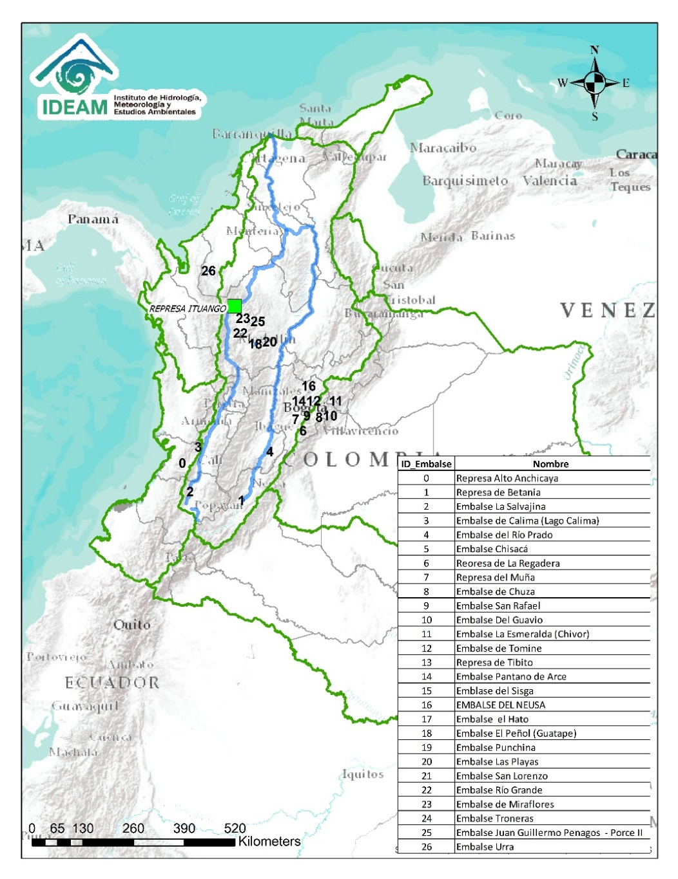
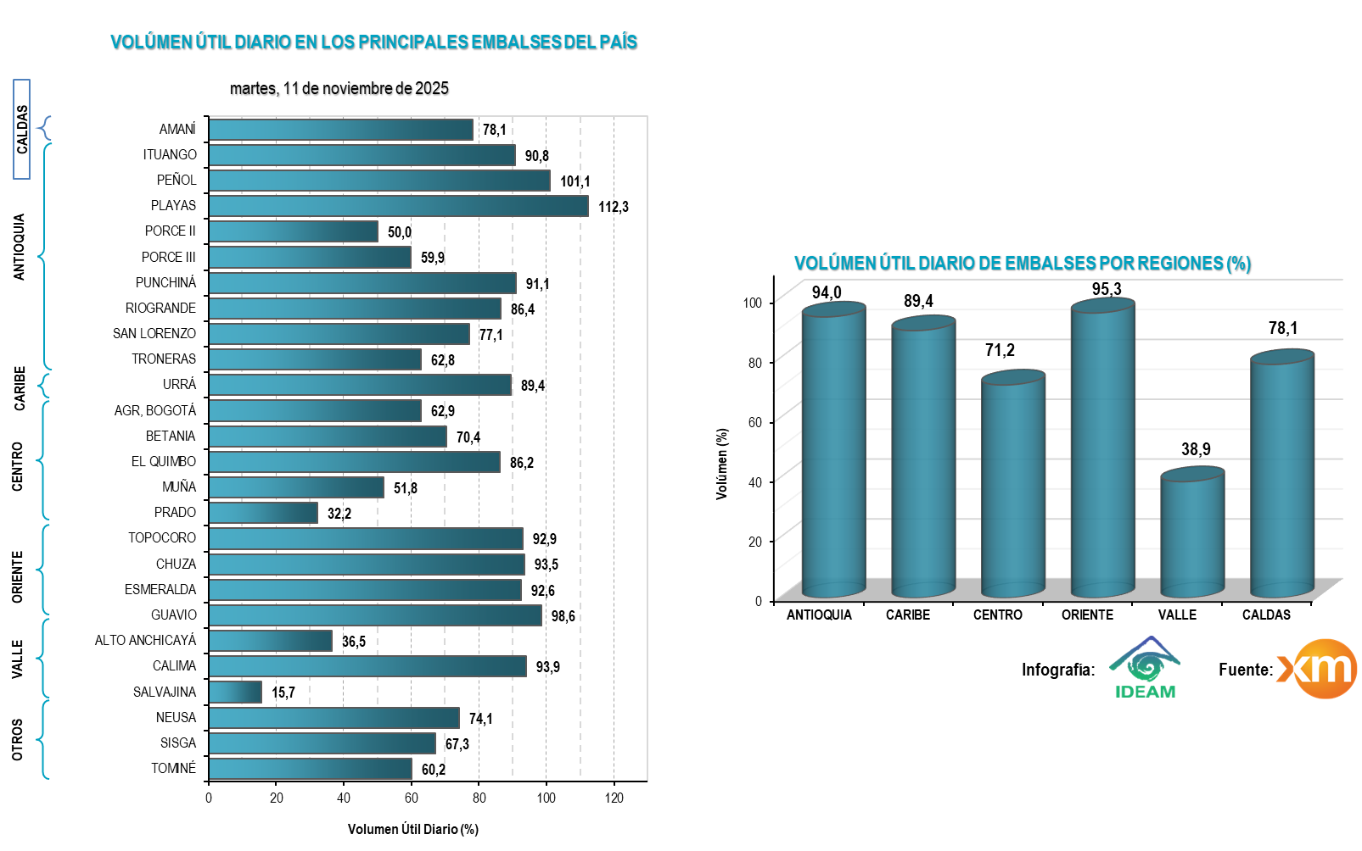
Estado de los Embalses
A continuación, se relaciona el volumen útil diario de los principales embalses del país (expresado en porcentaje), de acuerdo con la información reportada por XM S.A. E.S.P en la siguiente dirección electrónica: https://www.xm.com.co/soluciones/informe-diario-de-operacion
Notes:
M:\OF_SERVICIO_de_PRONOSTICO_Y_ALERTAS\Compartida\1.Alertas_Ambientales\1.5_Alertas\1.5.1_Informe_técnico_diario\Archivos Excel Coordinación……Se escoge el Graf._embalses.
http://ido.xm.com.co/ido/SitePages/hidrologia.aspx?q=reservas

Slide 14
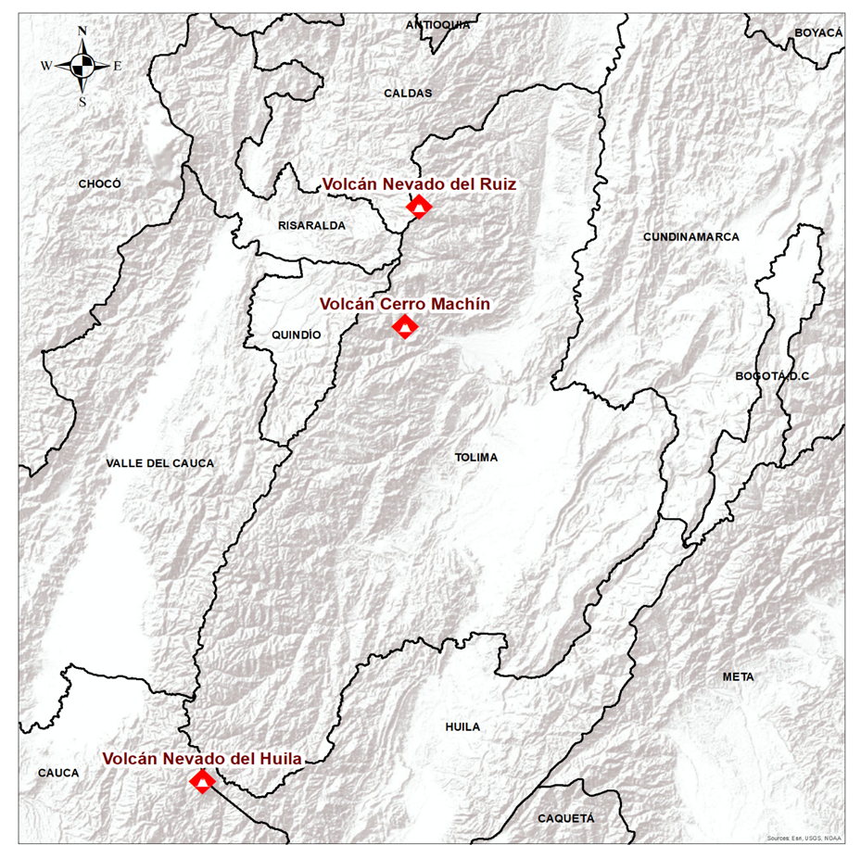
0 - 9
18.000 NORTE 0 - 5 0 - 9
24.000 ESTE 10 - 15 18 - 27
30.000 ESTE-SURESTE 30 - 35 55 - 64
Notes:
FAVOR PEGAR EN FORMATO IMAGEN
Nuevo formato de volcanes que se encuentra en la ruta M:\OF_SERVICIO_de_PRONOSTICO_Y_ALERTAS\Compartida\2.Análisis_pronóstico_del_tiempo\2.5_Volcanes\2.5_Volcanes.
descargar archivo se denomina: "VOLCANES_nuevo_formato.xlsx“.

Slide 15
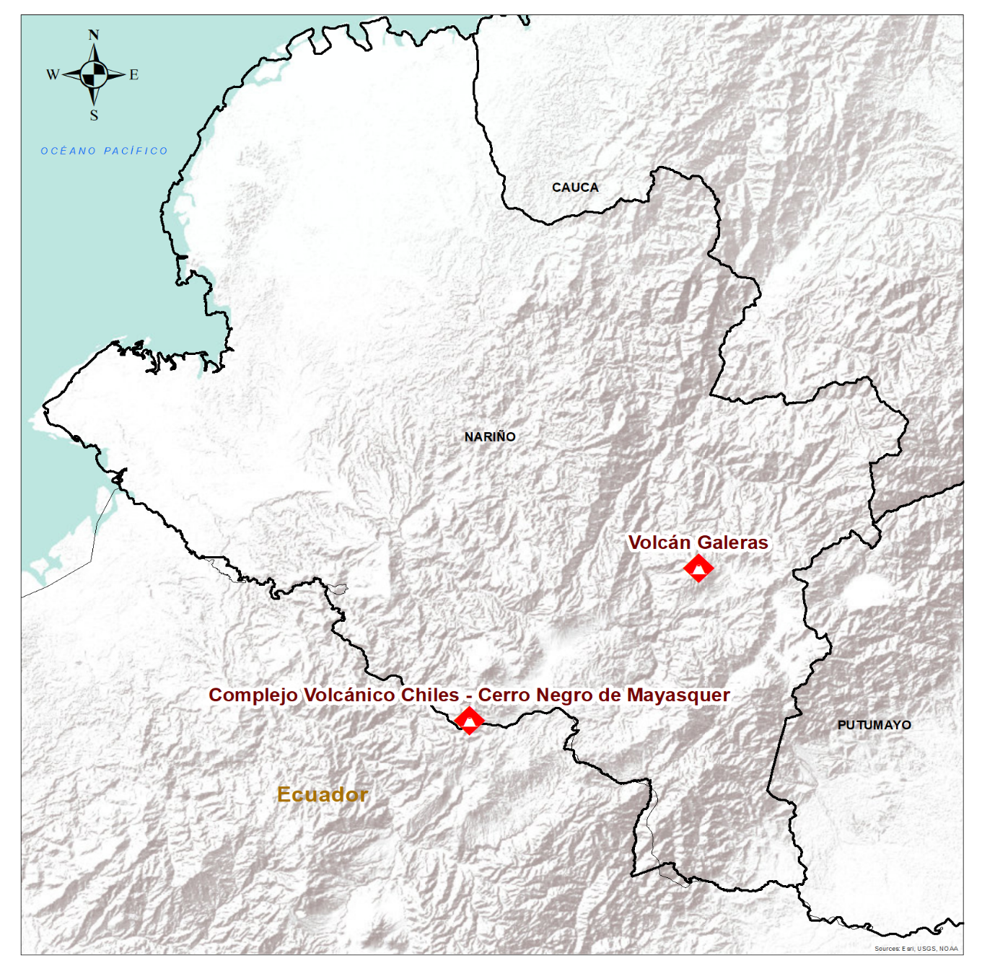
0 - 9
18.000 NORTE 0 - 5 0 - 9
24.000 ESTE 10 - 15 18 - 27
30.000 ESTE-SURESTE 30 - 35 55 - 64
Notes:
FAVOR PEGAR EN FORMATO IMAGEN
Nuevo formato de volcanes que se encuentra en la ruta M:\OF_SERVICIO_de_PRONOSTICO_Y_ALERTAS\Compartida\2.Análisis_pronóstico_del_tiempo\2.5_Volcanes\2.5_Volcanes.
descargar archivo se denomina: "VOLCANES_nuevo_formato.xlsx“.

Slide 16

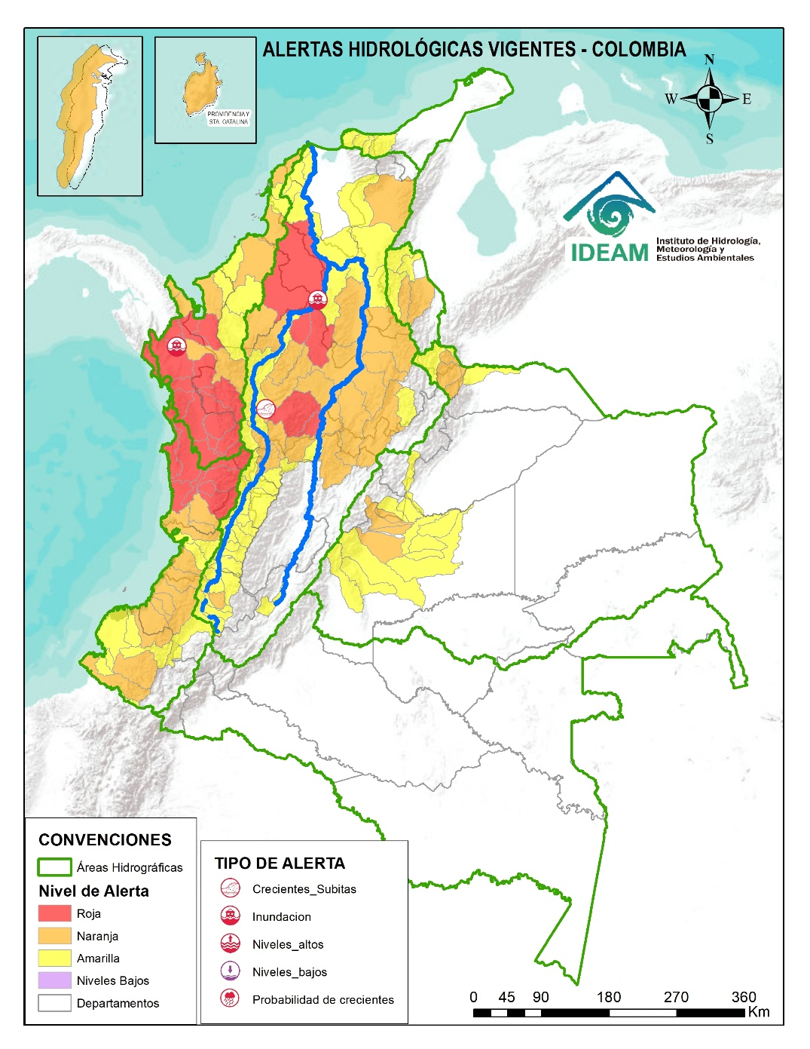
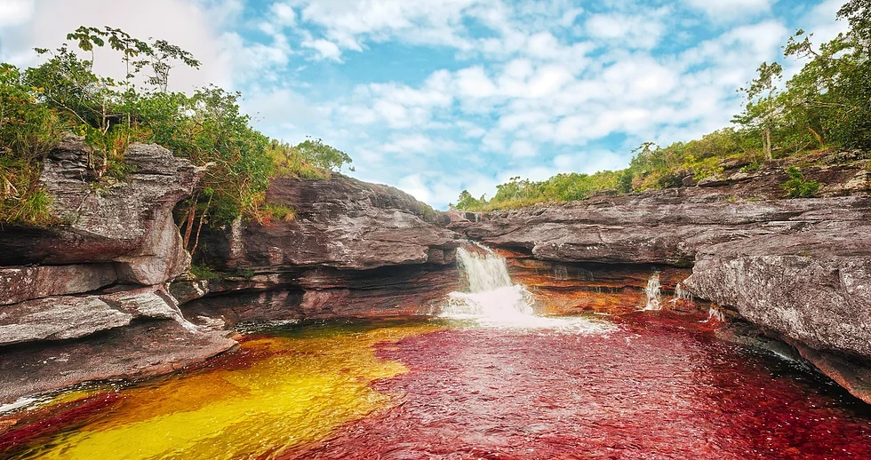

Actualización: 12 de noviembre de 2025 12:00 HLC
Caño Cristales el río de los cinco colores, paraíso tropical! (Sierra de La Macarena – Meta, Colombia). – Autor: Mcleods, 19 de Febrero de 1918
Fuente: https://upload.wikimedia.org/wikipedia/commons/3/3e/Flashpacker_Connect_-_Cano_Cristales_.webp
Consulte aquí el estado de los niveles en los ríos del país:
http://fews.ideam.gov.co/
Nota 1: Las alertas hidrológicas pueden ser corregidas y/o actualizadas en el futuro. No representa una certificación oficial del IDEAM.
Nota 2: Es probable que los eventos hidrológicos reportados en las alertas emitidas no se estén presentando sobre los ríos principales sino sobre sus afluentes.
Nota 3: El IDEAM le sugiere a la población ribereña estar muy atentos al comportamiento de los niveles de los ríos y atender las recomendaciones que la Unidad Nacional de Gestión del Riesgo de Desastres (UNGRD) emita para la implementación de medidas de contingencia ante posibles afectaciones por desbordamientos e inundaciones.
Nota 4: Dentro de las alertas emitidas no se contemplan aquellas asociadas a desabastecimientos. En caso de requerir información asociada a estos reportes consultar en contactenos@gestiondelriesgo.gov.co

Slide 17




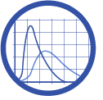


CONVENCIONES
 | Lluvias | Lluvias antecedentes intensas o continuas y/o pronóstico de las mismas, las cuales pueden generar crecientes súbitas en los ríos principales y sus afluentes.
 | Niveles bajos | Nivel de referencia del río cuyos valores iguales o inferiores pueden generar restricciones para navegabilidad, captación de agua para acueductos, actividades de pesca entre otros sectores que pudieran verse afectados por la disminución de los caudales.
 | Niveles altos | Nivel de referencia del río cuyos valores iguales o superiores pueden generar afectaciones en las zonas ribereñas.
 | Creciente súbita | Fenómeno natural que se presenta en los ríos de montaña como consecuencia de la ocurrencia de lluvias intensas o torrenciales en zonas de alta pendiente del cauce principal y sus afluentes.
 | Tránsito de crecientes | Es el desplazamiento de una onda de creciente de aguas arriba hacia aguas abajo de la corriente.
 | Creciente por desembalse | Proceso de tránsito del flujo de agua por descarga controlada desde un embalse.
 | Inundación | Aumento en los niveles y/o caudales de los ríos que superan la capacidad máxima de transporte o modificación de la sección transversal que la reduce, ocasionando el desbordamiento e inundación en zonas aledañas al cauce principal.

Slide 18
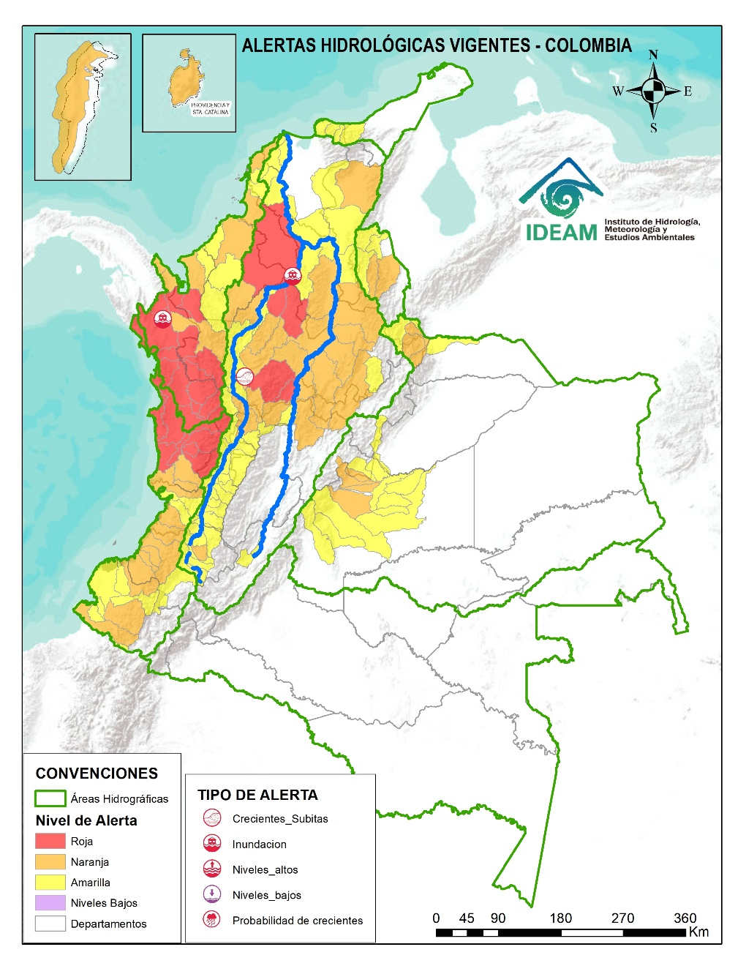
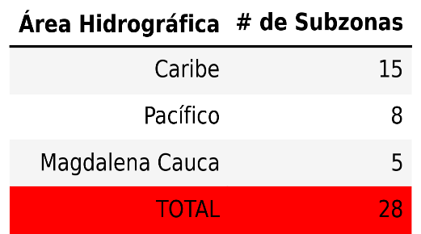
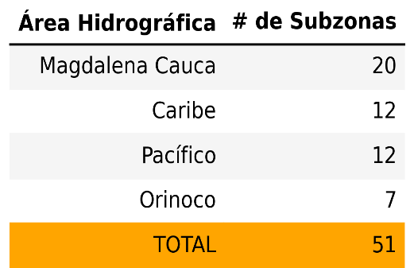
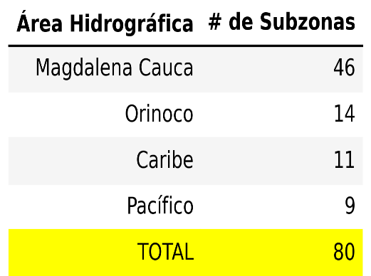
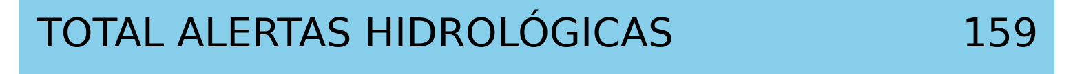
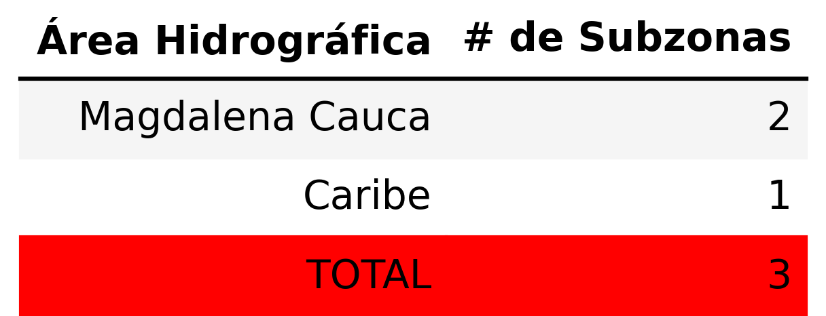
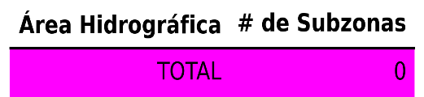


Actualización: 12 de noviembre de 2025 12:00 HLC
ALERTAS POR PROBABILIDAD DE CRECIENTES SÚBITAS Y/O INUNDACIONES
ALERTAS PUNTUALES POR INUNDACIONES Y/O
CRECIENTE SÚBITAS
ALERTAS PUNTUALES POR NIVELES BAJOS
Nota 1: Las alertas hidrológicas pueden ser corregidas y/o actualizadas en el futuro. No representa una certificación oficial del IDEAM.
Nota 2: Es probable que los eventos hidrológicos reportados en las alertas emitidas no se estén presentando sobre los ríos principales sino sobre sus afluentes.
Nota 3: El IDEAM le sugiere a la población ribereña estar muy atentos al comportamiento de los niveles de los ríos y atender las recomendaciones que la Unidad Nacional de Gestión del Riesgo de Desastres (UNGRD) emita para la implementación de medidas de contingencia ante posibles afectaciones por desbordamientos e inundaciones.
Nota 4: Dentro de las alertas emitidas no se contemplan aquellas asociadas a desabastecimientos. En caso de requerir información asociada a estos reportes consultar en contactenos@gestiondelriesgo.gov.co
Consulte aquí el estado de los niveles en los ríos del país: https://fews.ideam.gov.co/visorfews/nacional/estacion
http://fews.ideam.gov.co/colombia/imagenH/

Slide 19









Actualización: 12 de noviembre de 2025 12:00 HLC
ÁREA HIDROGRÁFICA | SE DESTACAN LAS SIGUIENTES ALERTAS ROJAS POR NIVELES ALTOS, CRECIENTES SÚBITAS, DESBORDAMIENTOS Y/O INUNDACIONES:
Caribe | Probabilidad de crecientes súbitas en la cuenca alta del río Atrato y sus afluentes, se recomienda especial atención en los municipios de El Carmen de Atrato, Lloró, Bagadó, Cértegui, Quibdó y Unión Panamericana (Animas). 1) Inundaciones por el desbordamiento del río Atrato, generando afectaciones en el municipio de Lloró – Chocó (27/10/2025). 2) Se reporta inundaciones del río Icho afectado las comunicades de Icho y Pacurita (1/11/2025) Probabilidad de crecientes súbitas en el río Andágueda y sus aportantes. Se recomienda especial atención en los municipios de Bagadó y Cértegui (Chocó). Notas: 1) Se reportan afectaciones por inundaciones en el municipio de Bagadó – Chocó (27/10/2025). 2) Inundaciones por el desbordamiento del río Andagueda, generando afectaciones en el municipio de Lloró – Chocó (27/10/2025). Probabilidad de crecientes súbitas en la cuenca del río Quito. Especial atención en los municipios de Cantón de San Pablo, Unión Panamericana, Cértegui, Río Quito y Atrato (Chocó). Nota: Inundación por el desbordamiento del río Atrato, generando afectaciones en las comunidades de la Soledad, Guayabalito y Calle Larga del municipio de río Quito, Choco (27/10/2025). Probabilidad de crecientes súbitas en la cuenca del río Bebaramá y otros Directos Atrato (md). Se recomienda especial atención al municipio de Medio Atrato y su cabecera municipal Beté (Chocó). Nota: Se reportaron inundaciones en comunidades del río Bebaramá del municipio del Medio Atrato, Chocó (24/10/2025). Probabilidad de crecientes súbitas en la SZH Directos al Atrato entre los ríos Quito y Bojayá (mi), especialmente los ríos Beté y Tanguí, en la zona rural del municipio Medio Atrato. Se recomienda especial atención en el río Atrato a la altura de Vigía de Fuerte (Antioquia). Probabilidad de crecientes súbitas de los afluentes directos al Atrato, entre Bebaramá y Murrí (md). Se recomienda especial atención en el municipio de Vigía del Fuerte y sus centros poblados (Antioquia). Nota: inundaciones en comunidades localizadas en zonas ribereñas de los ríos: Atrato, Murrí y Arquía, del municipio de Vigía del Fuerte, Antioquía (03/11/2025). Probabilidad de crecientes súbitas del río Murrí y sus afluentes, especialmente el río Ocaidó entre otros directos a la parte media del río Atrato. Se recomienda especial atención en el municipio de Urrao y Vigía del Fuerte (Antioquia). Nota: inundaciones en comunidades localizadas en zonas ribereñas de los ríos: Atrato, Murrí y Arquía, del municipio de Vigía del Fuerte, Antioquía (03/11/2025).

Slide 20
Actualización: 12 de noviembre de 2025 12:00 HLC
ÁREA HIDROGRÁFICA | SE DESTACAN LAS SIGUIENTES ALERTAS ROJAS POR NIVELES ALTOS, CRECIENTES SÚBITAS, DESBORDAMIENTOS Y/O INUNDACIONES:
Caribe | Probabilidad de crecientes súbitas en el río Bojayá y sus afluentes. Especial atención en el municipio de Bojayá (Chocó). Nota: Se reportan afectaciones por crecientes súbita en los ríos Buchado y Bojayá en el municipio de Bojayá – Chocó (28/10/2025). Probabilidad de crecientes súbitas en la cuenca del río Napipí – río Opogadó y sus aportantes. Nota: Se reportan afectaciones por crecientes súbita en los ríos Napipí y Opogadó en el municipio de Bojayá – Chocó (28/10/2025). Probabilidad de crecientes súbitas del río Murindó y sus afluentes. Especial atención en los municipios de Murindó, Vigía del Fuerte (Antioquia) y Carmen del Darién (Chocó). Notas: 1) Desbordamiento de los ríos Atrato y Murindó, generando afectaciones en las comunidades: Coredo, Guagua, Isla, No Hay Como Dios, Legiada, Ñarague, Chimiado, Opogado, Casco Urbano- Campo Alegre, Bella Luz, Jedega, Bebarameño, Canal y Pital, Bartolo, Marina, Loma Cruce, Murindó Viejo, Chagerado, Chibugado, Bachidubi y Chado del municipio de Murindó, Antioquía (6/11/2025). 2) Se reportan inundaciones en las comunidades de Campo alegre del municipio de Murindó – Chocó (08/11/2025). Alerta puntual: Desbordamiento por niveles altos de los ríos: Atrato, Salaquí afectando el casco urbano y la zona rural del municipio de Riosucio, Chocó (05/11/2025). Niveles altos del río Atrato entre el municipio de Carmen del Darién y el municipio de Riosucio (Chocó). Probabilidad de crecientes súbitas en la cuenca del río Salaquí y Truandó, y sus aportantes a la cuenca baja del río Atrato, espacialmente el río Truandó en el municipio de Riosucio (Chocó). Nota: Desbordamiento por niveles altos de los ríos: Atrato, Salaquí afectando el casco urbano y la zona rural del municipio de Riosucio, Chocó (05/11/2025). Probabilidad de incrementos súbitos en el nivel del río Perancho y sus afluentes, especialmente en el río Domingodó, aportante a la cuenca baja del río Atrato. Especial atención en los municipios Carmen de Darién y Riosucio (Chocó). Probabilidad de incrementos súbitos en la SZH Directos al Bajo Atrato entre río Sucio y Desembocadura al Mar Caribe. Especial atención en los municipios de Riosucio, Unguía (Chocó) y Turbo (Antioquia). Probabilidad de crecientes súbitas de los ríos Apartadó, Carepa, Chigorodó, Grande, León y Vijagual, los cuales desembocan al Golfo de Urabá. Especial atención en los municipios de Apartadó, Carepa, Chigorodó, Mutatá y Turbo (Antioquia).

Slide 21
Actualización: 12 de noviembre de 2025 12:00 HLC
ÁREA HIDROGRÁFICA | SE DESTACAN LAS SIGUIENTES ALERTAS ROJAS POR NIVELES ALTOS, CRECIENTES SÚBITAS, DESBORDAMIENTOS Y/O INUNDACIONES:
Pacífico | Probabilidad de incrementos súbitos en el nivel de los ríos Valle, Jella, Chocolatal, Jurado, Piliza, Pavasa, Purricha, Catripe, Abaquia, y sus afluentes, entre otros directos al Océano Pacífico en el departamento de Chocó, se recomienda especial atención en los municipios de Bahía Solano y Juradó. Nota: Se reportan afectaciones por crecientes súbita en los ríos Pavasa y Purricha en el municipio de Bajo Baudó – Chocó (04/11/2025). Probabilidad de crecientes súbitas en el río Baudó y sus afluentes, especialmente los ríos Dubaza Catrú Cedro, Ancosó Cuguchó Berreberre, Pepé, Misará, Torreidó, Pavasa Siguirisua y Purricha. Se recomienda especial atención en los corregimientos de Santa María, Miacorá, Divisa, Cohecho, Chachajo, Santa Rita, La Pureza, Nauca, Almendro, Bellavista y Puerto Elacio, en los municipios de Alto, Medio y Bajo Baudó. Notas: 1)Se reportó crecientes en los ríos Purricha y Pavasa generando inundaciones en comunidades ribereñas en el municipio de Bajo Baudó, Chocó (04/11/2025). 2)Desbordamiento del río Baudó bajo, generando afectaciones en la cabecera municipal y área rural del municipio de Alto Baudó, Choco (27/10/2025). Probabilidad de crecientes súbitas en el río Docampadó, Orpúa, Ijuá, Capiro, Ordó, Sivirú y sus afluentes, entre otros directos al Océano Pacífico en el departamento de Chocó. Se recomienda especial atención en los municipios de Bajo Baudó y Litoral de San Juan (Chocó). Nota: Se reportó crecientes en los ríos Sivirú, Ordó, Docampadó y Orpúa generando inundaciones en comunidades ribereñas en el municipio de Bajo Baudó, Chocó (04/11/2025).

Slide 22
Actualización: 12 de noviembre de 2025 12:00 HLC
ÁREA HIDROGRÁFICA | SE DESTACAN LAS SIGUIENTES ALERTAS ROJAS POR NIVELES ALTOS, CRECIENTES SÚBITAS, DESBORDAMIENTOS Y/O INUNDACIONES:
Pacífico | Probabilidad de crecientes súbitas en el río San Juan Alto y sus afluentes, especialmente en los ríos Pureto y Muerto. Se recomienda especial atención en los municipios de Mistrató y Pueblo Rico (Risaralda), y Tadó y Istmina (Chocó). Notas: 1) Se reportó inundaciones por incremento de nivel del río San Juan en la cabecera municipal y comunidades ribereñas en el municipio de Istmina, Chocó (26/10/2025). 2) Desbordamiento del río San Juan en la zona urbana y rural del municipio de Tadó, Chocó (27/10/2025). Probabilidad de crecientes súbitas en las cuencas de los ríos Iró, Tamaná, Condoto, entre otros aportantes a la cuenca media del río San Juan. Especial atención a la altura de los municipios San José del Palmar, Rio Iró, Condoto, Novita y Medio San Juan (Chocó). Nota: Se reportó inundación en el casco urbano y rural en el municipio de Medio San Juan, Chocó (26/10/2025). Probabilidad de incrementos en los niveles de las cuencas del río Cajón entre otros aportantes a la cuenca media del río San Juan. Especial atención a la altura de los municipios Nóvita y Medio San Juan. Probabilidad de incrementos en los niveles de la cuenca del río Sipí, especialmente en los ríos Taparal, San Agustín y Garrapatas, a la altura del municipio de Sipí (Chocó) y río Sanquinini, a la altura del municipio de Bolívar (Valle del Cauca). Nota: Se reportan afectaciones por inundaciones en el municipio de Sipí – Chocó (27/10/2025). Probabilidad de incrementos en los niveles en la parte media del río San Juan. Especial atención a la altura del municipio Medio San Juan e Istmina (Chocó).

Slide 23
Actualización: 12 de noviembre de 2025 12:00 HLC
ÁREA HIDROGRÁFICA | SE DESTACAN LAS SIGUIENTES ALERTAS ROJAS POR NIVELES ALTOS, CRECIENTES SÚBITAS, DESBORDAMIENTOS Y/O INUNDACIONES:
Magdalena – Cauca | Probabilidad de crecientes súbitas en los aportantes directos al Medio Magdalena entre los ríos La Miel y Nare, especialmente en el río Claro (Cocorná Sur). Especial atención a la altura de los municipios de Sonsón, Puerto Triunfo, Puerto Nare y San Francisco (Antioquia). Crecientes súbitas en el río Nare y sus afluentes, especialmente en los ríos Samaná, Guatapé, Nus, Negro, Pantanillo y las quebradas Iraka (Natalia), San Roque, La Pereira, La Grande, Marinilla, El Arenal, La Mosca, Santa Gertrudis, Guayabal, La Villa, La Chorrera, La Paisanita, La Aguada, La Cristalina, Bodegas, Tenería y La Reina. Se recomienda estar atentos en los municipios de Guarne, El Retiro, La Ceja, Cisneros, San German, San Roque, Caracolí, Santo Domingo, Concepción, Rionegro, Santuario, Marinilla, Cocorná, Granada, San Luis, Yolombó, Puerto Nare, San Francisco, San Carlos y San Rafael (Antioquia). Crecientes súbitas en el río Medellín y sus aportantes en el Valle de Aburra. Se recomienda mantener especial atención sobre el río Medellín y sus principales afluentes, entre ellos las quebradas AltaVista, Cafetal, Doña María, El Sesteadero, Jabalona–Aguacatala, La Honda, La Iguaná, La Loca, La Madera, La Magdalena, La Muñoz, La Picacha, La Presidenta, La Santa Elena, Olivares y La Toscana–Zenú. Especial atención a los municipios de Bello, Caldas, Copacabana, Girardota, Itagüí, La Estrella, Medellín, Sabaneta y Barbosa (Antioquia). Crecientes súbitas en el río Nechí y sus aportantes en la cuenca baja, especialmente en las quebradas La Oca – Villa Mena, Villa - Puente Villa, Juan Vara y los ríos Pocuné, Tiguí y El Bagre. Se recomienda especial atención en los municipios de Segovia, Zaragoza, Caucasia, El Bagre y Nechí (Antioquia). Nota: Desbordamiento del río Nechí en el municipio de El Bagre, Antioquia (10/11/2025).

Slide 24
Actualización: 12 de noviembre de 2025 12:00 HLC
ÁREA HIDROGRÁFICA | SE DESTACAN LAS SIGUIENTES ALERTAS ROJAS POR NIVELES ALTOS, CRECIENTES SÚBITAS, DESBORDAMIENTOS Y/O INUNDACIONES:
Magdalena – Cauca | Alerta puntual: Afectaciones por rompimiento del dique marginal del río Cauca en el sector Caregato a la altura de San Jacinto del Cauca (Bolívar). Se recomienda especial atención en La Región de La Mojana por transvase del caudal del río Cauca (06/05/2024). Niveles altos del río San Jorge en el tramo Jegua - San Antonio y los sistemas de caños y ciénagas asociados. Adicionalmente, persisten las áreas inundadas en los municipios de San Jacinto del Cauca, Caimito, San Benito Abad, Ayapel, Guaranda, San Marcos y Sucre, asociadas al ingreso de agua del río Cauca a través del boquete en Caregato. Notas: 1) Se reportó el rompimiento del río San Jorge a la altura de las haciendas La Palmira y Monte Flor en el municipio de San Marcos (Sucre) (12/05/2025). 2) Inundación en los corregimientos de Puerto Franco y San José Rivera del municipio de Galeras, Cesar (04/07/2025). 3) Se reportan afectaciones en zona urbana y rural del municipio de Sahagún (Córdoba) por desbordamiento de diferentes canales (16/08/2025). 4) Se reportaron inundaciones por fuertes lluvias en el casco urbano de Sincelejo, Sucre (11/10/2025). 5) Se reportaron inundaciones por fuertes lluvias en el casco urbano de Magangué, Bolívar (27/10/2025).

Slide 25
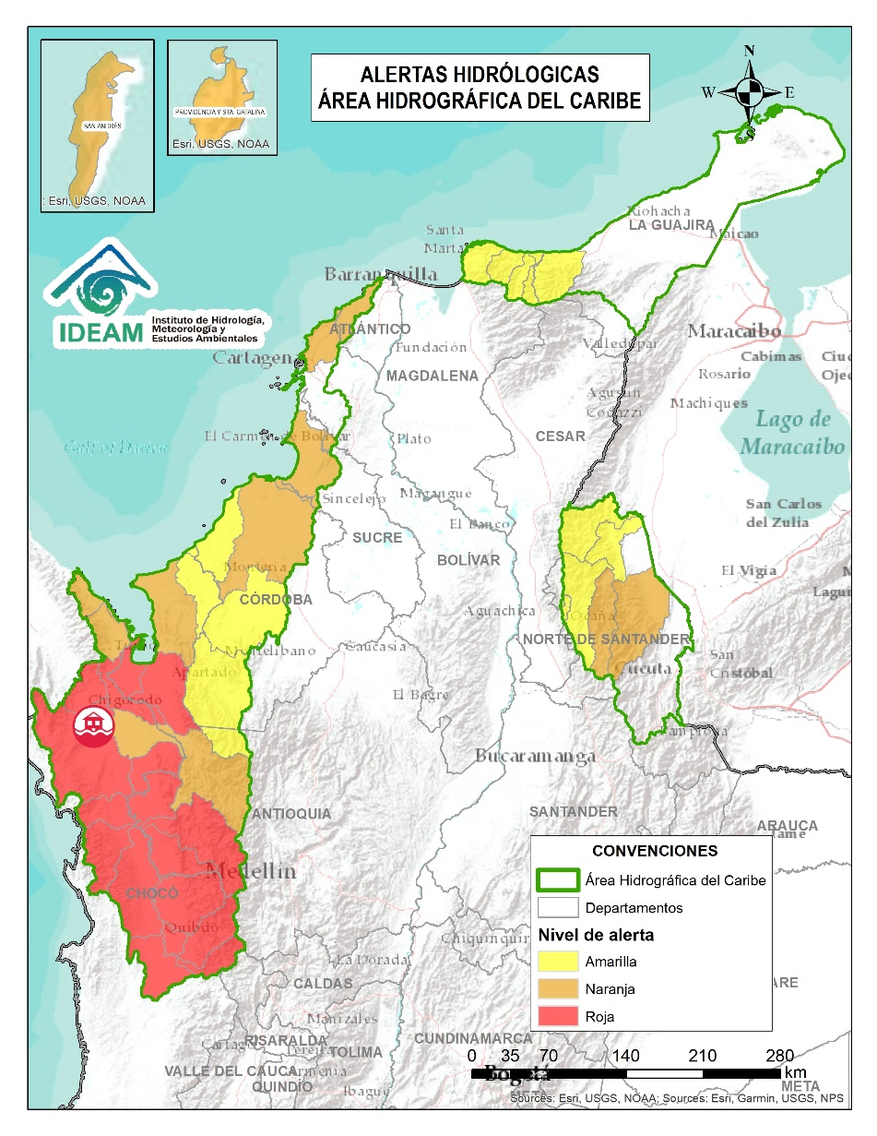




Actualización: 12 de noviembre de 2025 12:00 HLC
Alerta | Zona Hidrográfica | Subzona o Cuenca Hidrográfica | Descripción de la alerta hidrológica
 | Atrato - Darién | Cuenca alta del río Atrato | Probabilidad de crecientes súbitas en la cuenca alta del río Atrato y sus afluentes, se recomienda especial atención en los municipios de El Carmen de Atrato, Lloró, Bagadó, Cértegui, Quibdó y Unión Panamericana (Animas). Nota: 1) Inundaciones por el desbordamiento del río Atrato, generando afectaciones en el municipio de Lloró – Chocó (27/10/2025). 2) Se reporta inundaciones del río Icho afectado las comunicades de Icho y Pacurita (1/11/2025)
 | Atrato - Darién | Cuenca del río Andágueda | Probabilidad de crecientes súbitas en el río Andágueda y sus aportantes. Se recomienda especial atención en los municipios de Bagadó y Cértegui (Chocó). Notas: 1) Se reportan afectaciones por inundaciones en el municipio de Bagadó – Chocó (27/10/2025). 2) Inundaciones por el desbordamiento del río Andágueda, generando afectaciones en el municipio de Lloró – Chocó (27/10/2025).
 | Atrato - Darién | Cuenca del río Quito | Probabilidad de crecientes súbitas en la cuenca del río Quito. Especial atención en los municipios de Cantón de San Pablo, Unión Panamericana, Cértegui, Río Quito y Atrato (Chocó). Nota: Inundación por el desbordamiento del río Atrato, generando afectaciones en las comunidades de la Soledad, Guayabalito y Calle Larga del municipio de río Quito, Choco (27/10/2025).
 | Atrato - Darién | Cuenca del río Cabí | Probabilidad de crecientes súbitas en la cuenca del río Cabí entre otros directos al río Atrato, así como en el río Atrato en su recorrido por el municipio de Quibdó. Especial atención en los municipios de Atrato y Quibdó (Chocó). Nota: Se reportan afectaciones por inundaciones en los corregimientos de Yuto, Doña Josefa, Molana, Los Naranjos y Vuelta Manza del municipio de Atrato – Chocó (27/10/2025).

Slide 26

Actualización: 12 de noviembre de 2025 12:00 HLC
Alerta | Zona Hidrográfica | Subzona o Cuenca Hidrográfica | Descripción de la alerta hidrológica
 | Atrato - Darién | Cuenca del río Bebaramá | Probabilidad de crecientes súbitas en la cuenca del río Bebaramá y otros Directos Atrato (md). Se recomienda especial atención al municipio de Medio Atrato y su cabecera municipal Beté (Chocó). Nota: Se reportaron inundaciones en comunidades del río Bebaramá del municipio del Medio Atrato, Chocó (24/10/2025).
 | Atrato - Darién | Cuenca media río Atrato | Probabilidad de crecientes súbitas en la SZH Directos al Atrato entre los ríos Quito y Bojayá (mi), especialmente los ríos Beté y Tanguí, en la zona rural del municipio Medio Atrato. Se recomienda especial atención en el río Atrato a la altura de Vigía de Fuerte (Antioquia).
 | Atrato - Darién | Cuenca Media del Atrato | Probabilidad de crecientes súbitas de los afluentes directos al Atrato, entre Bebaramá y Murrí (md). Se recomienda especial atención en el municipio de Vigía del Fuerte y sus centros poblados (Antioquia). Nota: inundaciones en comunidades localizadas en zonas ribereñas de los ríos: Atrato, Murrí y Arquía del municipio de Vigía del Fuerte, Antioquía (03/11/2025).
 | Atrato – Darién | Cuenca del río Murrí | Probabilidad de crecientes súbitas del río Murrí y sus afluentes, especialmente el río Ocaidó entre otros directos a la parte media del río Atrato. Se recomienda especial atención en el municipio de Urrao y Vigía del Fuerte (Antioquia). Nota: inundaciones en comunidades localizadas en zonas ribereñas de los ríos: Atrato, Murrí y Arquía, del municipio de Vigía del Fuerte, Antioquía (03/11/2025).

Slide 27

Actualización: 12 de noviembre de 2025 12:00 HLC
Alerta | Zona Hidrográfica | Subzona o Cuenca Hidrográfica | Descripción de la alerta hidrológica
 | Atrato - Darién | Cuenca del río Bojayá | Probabilidad de crecientes súbitas en el río Bojayá y sus afluentes. Especial atención en el municipio de Bojayá (Chocó). Nota: Se reportan afectaciones por crecientes súbita en los ríos Buchado y Bojayá en el municipio de Bojayá – Chocó (28/10/2025).
 | Atrato – Darién | Cuenca del río Napipí – río Opogadó | Probabilidad de crecientes súbitas en la cuenca del río Napipí – río Opogadó y sus aportantes. Nota: Se reportan afectaciones por crecientes súbita en los ríos Napipí y Opogadó en el municipio de Bojayá – Chocó (28/10/2025).
 | Atrato - Darién | Cuenca del río Murindó | Probabilidad de crecientes súbitas del río Murindó y sus afluentes. Especial atención en los municipios de Murindó, Vigía del Fuerte (Antioquia) y Carmen del Darién (Chocó). Notas: 1) Desbordamiento de los ríos Atrato y Murindó, generando afectaciones en las comunidades: Coredo, Guagua, Isla, No Hay Como Dios, Legiada, Ñarague, Chimiado, Opogado, Casco Urbano- Campo Alegre, Bella Luz, Jedega, Bebarameño, Canal y Pital, Bartolo, Marina, Loma Cruce, Murindó Viejo, Chagerado, Chibugado, Bachidubi y Chado del municipio de Murindó, Antioquía (6/11/2025). 2) Se reportan inundaciones en las comunidades de Campo alegre del municipio de Murindó – Chocó (08/11/2025).
 | Atrato – Darién | Cuenca del río Sucio | Probabilidad de crecientes súbitas en el río Sucio y sus afluentes. Se recomienda especial atención en las quebradas San José de Urama, El Tigre, Agualinda, La Encalichada, Cañada Seca, Desmotadora, La Antigua, La Caracol y Potreros, y los ríos Mutatá, Urumita y Herradura. Especial atención en los municipios de Nuevo Belén de Bajira, Frontino, Abriaquí, Uramita, Dabeiba, Cañasgordas, Frontino y Mutatá (Antioquia). Notas: 1) Se reportan afectaciones por avenida torrencial en la zona urbana y rural del municipio de Dabeiba – Antioquia (27/10/2025). 2) Se reportó creciente súbita del río Sucio en los corregimientos de Pavarandoncito y Pavarando Grande en el municipio de Mutatá, Antioquia (27/10/2025).

Slide 28

Actualización: 12 de noviembre de 2025 12:00 HLC
Alerta | Zona Hidrográfica | Subzona o Cuenca Hidrográfica | Descripción de la alerta hidrológica
 | Atrato - Darién | Cuenca Baja del río Atrato | Alerta puntual: Desbordamiento por niveles altos de los ríos: Atrato, Salaquí afectando el casco urbano y la zona rural del municipio de Riosucio, Chocó (05/11/2025).
 | Atrato - Darién | Cuenca Baja del río Atrato | Niveles altos del río Atrato entre el municipio de Carmen del Darién y el municipio de Riosucio (Chocó).
 | Atrato – Darién | Cuenca del río Salaquí | Probabilidad de crecientes súbitas en la cuenca del río Salaquí y Truandó, y sus aportantes a la cuenca baja del río Atrato, espacialmente el río Truandó en el municipio de Riosucio (Chocó). Nota: Desbordamiento por niveles altos de los ríos: Atrato, Salaquí afectando el casco urbano y la zona rural del municipio de Riosucio, Chóco (05/11/2025).
 | Atrato – Darién | Cuenca del río Perancho | Probabilidad de incrementos súbitos en el nivel del río Perancho y sus afluentes, especialmente en el río Domingodó, aportante a la cuenca baja del río Atrato. Especial atención en los municipios Carmen de Darién y Riosucio (Chocó).
 | Atrato – Darién | Cuenca baja del río Atrato | Probabilidad de incrementos súbitos en la SZH Directos al Bajo Atrato entre río Sucio y Desembocadura al Mar Caribe. Especial atención en los municipios de Riosucio, Unguía (Chocó) y Turbo (Antioquia).
 | Atrato – Darién | Cuenca del río Tanela | Probabilidad de crecientes súbitas en la cuenca del río Tanela, aportante a la cuenca baja del río Atrato, se recomienda especial atención en el municipio de Unguía (Chocó).
 | Atrato – Darién | Cuenca del río Tolo | Probabilidad de crecientes súbitas en la cuenca del río Tolo y sus afluentes, especialmente la quebrada La Carolina entre otros directos al Caribe. Especial atención a la altura de los municipios de Acandí y Capurgana (Chocó).

Slide 29
Actualización: 12 de noviembre de 2025 12:00 HLC
Alerta | Zona Hidrográfica | Subzona o Cuenca Hidrográfica | Descripción de la alerta hidrológica
 | Caribe - Litoral | Cuenca del río León | Probabilidad de crecientes súbitas de los ríos Apartadó, Carepa, Chigorodó, Grande, León y Vijagual, los cuales desembocan al Golfo de Urabá. Especial atención en los municipios de Apartadó, Carepa, Chigorodó, Mutatá y Turbo (Antioquia).
 | Caribe - Litoral | Cuenca del río Mulatos | Probabilidad de crecientes súbitas en el río Mulatos y sus afluentes, como los ríos Currulao y Turbo, así como en otros ríos que desembocan directamente en el Caribe. Se recomienda especial atención en los municipios Turbo y Necoclí, así como sus centros poblados (Antioquia).
 | Caribe - Litoral | Cuenca del río San Juan | Probabilidad de crecientes súbitas en el río San Juan y sus afluentes, especialmente la quebrada El Guadal. Especial atención en los municipios de San Pedro de Urabá, Arboletes y San Juan de Urabá (Antioquia).
 | Caribe - Litoral | Cuenca del río Canalete | Probabilidad de crecientes súbitas en el río Canalete y sus afluentes, entre otros arroyos directos al Caribe. Especial atención en el municipio de Arboletes (Antioquia) y Canalete (Córdoba).
 | Sinú | Cuenca alta del río Sinú | Probabilidad de incrementos súbitos en los niveles del río Sinú y sus afluentes en la parte alta.
 | Sinú | Cuenca media del río Sinú | Probabilidad de incrementos súbitos en la parte media del río Sinú y sus afluentes (aguas abajo del Embalse de Urrá I). Se recomienda especial atención en los centros poblados de Tierralta y Valencia (Córdoba).
 | Sinú | Cuenca baja del río Sinú | Niveles altos en la parte baja del río Sinú y probabilidad de crecientes súbitas en sus afluentes en la cuenca baja. Se recomienda especial atención en los municipios de Cereté, Lorica, Montería, San Anteno, San Bernardo del Viento y San Pelayo (Córdoba).

Slide 30



Actualización: 12 de noviembre de 2025 12:00 HLC
Alerta | Zona Hidrográfica | Subzona o Cuenca Hidrográfica | Descripción de la alerta hidrológica
 | Caribe - Litoral | Directos al Caribe Golfo de Morrosquillo | Probabilidad de crecientes súbitas en los aportantes directos al Mar Caribe en el Golfo de Morrosquillo, especialmente en los arroyos Amansa, Guapos, El Piru y Petrona. Especial atención en los municipios de San Onofre, Tolú, Coveñas, Palmito, Toluviejo, Chalán, Colosó, Morroa y Sincelejo.
 | Caribe - Litoral | Arroyos Directos al Caribe | Probabilidad de formación de arroyos en los directos al Mar Caribe, especialmente en los municipios Cartagena de Indias (ciudad de Cartagena) y Santa Catalina (Bolívar), Luruaco, Piojó, Juan de Acosta, Tubará y Puerto Colombia (Atlántico). Estar atentos a los arroyos Tigre.
 | Caribe - Guajira | Cuencas de los ríos Piedras y Manzanares | Probabilidad de crecientes súbitas en los ríos que descargan sus aguas al mar Caribe, tales como los ríos Piedras y Manzanares, así como en sus aportantes como la quebrada Tigrera. Igualmente, probabilidad de crecientes súbitas en los ríos Córdoba, Toribio y sus aportantes en el municipio de Ciénaga. Especial atención al corregimiento de Minca, a la ciudad de Santa Marta y al municipio de Ciénaga (Magdalena).
 | Caribe - Guajira | Cuencas río Guachaca-Mendiguaca y Buritaca | Probabilidad de incrementos súbitos en los niveles de los ríos Guachaca, Mendiguaca, Buritaca y quebrada Valencia. Se recomienda especial atención en el municipio de Santa Marta (Magdalena).
 | Caribe - Guajira | Cuenca del río Don Diego | Probabilidad de incrementos súbitos en los niveles del río Don Diego.
 | Caribe - Guajira | Cuenca del río Ancho | Probabilidad de crecientes súbitas del río Ancho y otros directos al Caribe como el río Palomino. Se recomienda especial atención en el municipio de Dibulla (Guajira) y zona rural de la parte oriental del municipio de Santa Marta.

Slide 31
Actualización: 12 de noviembre de 2025 12:00 HLC
Alerta | Zona Hidrográfica | Subzona o Cuenca Hidrográfica | Descripción de la alerta hidrológica
 | Catatumbo | Cuenca del río Algodonal | Probabilidad de crecientes súbitas en el río Algodonal y sus afluentes, especialmente en las quebradas Las Liscas, El Loro y El Carbón. Se recomienda especial atención en los municipios de Convención, Ábrego, Ocaña, Teorama Y San Calixto (Norte de Santander).
 | Catatumbo | Cuenca del río Tarra | Probabilidad de crecientes súbitas en la cuenca del río Tarra y sus tributarios, como la quebrada Grande. Especial atención en los municipios de Ábrego, Hacarí y El Tarra (Norte de Santander).
 | Catatumbo | Río del Suroeste y directos Río del Oro | Probabilidad de creciente súbitas en las cuencas de los ríos Suroeste y río del Oro. Especial atención en el municipio El Carmen (Norte de Santander).
 | Catatumbo | Bajo Catatumbo | Probabilidad de creciente súbitas en la cuenca baja del río Catatumbo. Especial atención a la altura del corregimiento de La Gabarra – Tibú.
 | Catatumbo | Cuencas de los ríos Nuevo Presidente, Sardinata y Tibú | Probabilidad de crecientes súbitas en los ríos Tibú, Sardinata, Nuevo Presidente y sus aportantes. Especial atención a la altura de los municipios de Villa Caro, Bucarasica, Lourdes, Sardinata y Tibú (Norte de Santander).

Slide 32
Actualización: 12 de noviembre de 2025 12:00 HLC
Alerta | Zona Hidrográfica | Subzona o Cuenca Hidrográfica | Descripción de la alerta hidrológica
 | Islas Caribe | San Andrés | Probabilidad de incrementos súbitos en los niveles de los arroyos ubicados en la isla de San Andrés, especial atención al arroyo Cove.
 | Islas Caribe | Providencia | Probabilidad de incrementos súbitos en los niveles de los arroyos ubicados en la isla de Providencia, especial atención a los arroyos San Felipe y Casa Blanca.
 | Islas Caribe | Roncador y Quitasueño | Probabilidad de incrementos súbitos en los niveles de los arroyos de las islas de Roncador y Quitasueño.

Slide 33
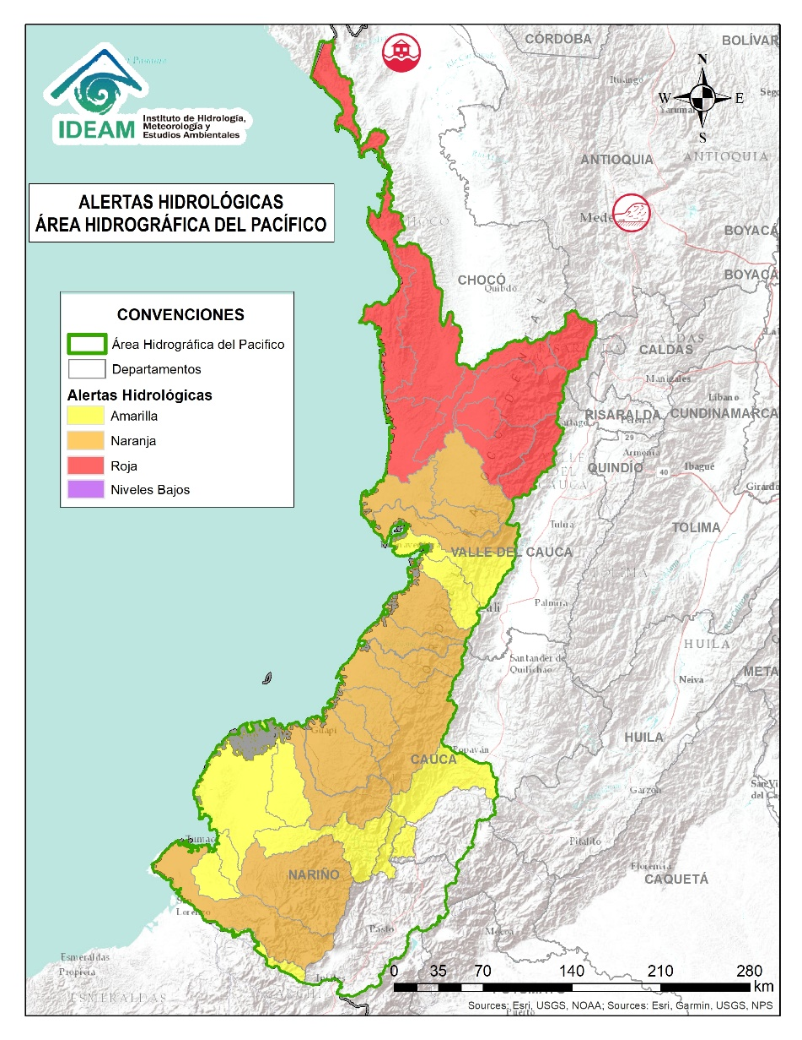


Actualización: 12 de noviembre de 2025 12:00 HLC
Alerta | Zona Hidrográfica | Subzona o Cuenca Hidrográfica | Descripción de la alerta hidrológica
 | Directos al Pacífico | Cuencas directas al Pacífico (Chocó) | Probabilidad de incrementos súbitos en el nivel de los ríos Valle, Jella, Chocolatal, Jurado, Piliza, Pavasa, Purricha, Catripe, Abaquia, y sus afluentes, entre otros directos al Océano Pacífico en el departamento de Chocó, se recomienda especial atención en los municipios de Bahía Solano y Juradó. Nota: Se reportan afectaciones por crecientes súbita en los ríos Pavasa y Purricha en el municipio de Bajo Baudó – Chocó (04/11/2025).
 | Baudó - Directos al Pacífico | Cuenca del río Baudó | Probabilidad de crecientes súbitas en el río Baudó y sus afluentes, especialmente los ríos Dubaza Catrú Cedro, Ancosó Cuguchó Berreberre, Pepé, Misará, Torreidó, Pavasa Siguirisua y Purricha. Se recomienda especial atención en los corregimientos de Santa María, Miacorá, Divisa, Cohecho, Chachajo, Santa Rita, La Pureza, Nauca, Almendro, Bellavista y Puerto Elacio, en los municipios de Alto, Medio y Bajo Baudó. Notas: 1)Se reportó crecientes en los ríos Purricha y Pavasa generando inundaciones en comunidades ribereñas en el municipio de Bajo Baudó, Chocó (04/11/2025). 2)Desbordamiento del río Baudó bajo, generando afectaciones en la cabecera municipal y área rural del municipio de Alto Baudó, Choco (27/10/2025).
 | Baudó - Directos al Pacífico | Cuenca del río Docampadó | Probabilidad de crecientes súbitas en el río Docampadó, Orpúa, Ijuá, Capiro, Ordó, Sivirú y sus afluentes, entre otros directos al Océano Pacífico en el departamento de Chocó. Se recomienda especial atención en los municipios de Bajo Baudó y Litoral de San Juan (Chocó). Nota: Se reportó crecientes en los ríos Sivirú, Ordó, Docampadó y Orpúa generando inundaciones en comunidades ribereñas en el municipio de Bajo Baudó, Chocó (04/11/2025).
 | San Juan | Cuenca alta del río San Juan | Probabilidad de crecientes súbitas en el río San Juan Alto y sus afluentes, especialmente en los ríos Pureto y Muerto. Se recomienda especial atención en los municipios de Mistrató y Pueblo Rico (Risaralda), y Tadó y Istmina (Chocó). Notas: 1) Se reportó inundaciones por incremento de nivel del río San Juan en la cabecera municipal y comunidades ribereñas en el municipio de Istmina, Chocó (26/10/2025). 2) Desbordamiento del río San Juan en la zona urbana y rural del municipio de Tadó, Chocó (27/10/2025).

Slide 34
Actualización: 12 de noviembre de 2025 12:00 HLC
Alerta | Zona Hidrográfica | Subzona o Cuenca Hidrográfica | Descripción de la alerta hidrológica
 | San Juan | Cuenca del río Tamaná | Probabilidad de crecientes súbitas en las cuencas de los ríos Iró, Tamaná, Condoto, entre otros aportantes a la cuenca media del río San Juan. Especial atención a la altura de los municipios San José del Palmar, Rio Iró, Condoto, Novita y Medio San Juan (Chocó). Nota: Se reportó inundación en el casco urbano y rural en el municipio de Medio San Juan, Chocó (26/10/2025).
 | San Juan | Cuenca del río Cajón | Probabilidad de incrementos en los niveles de las cuencas del río Cajón entre otros aportantes a la cuenca media del río San Juan. Especial atención a la altura de los municipios Nóvita y Medio San Juan.
 | San Juan | Cuenca del río Sipí | Probabilidad de incrementos en los niveles de la cuenca del río Sipí, especialmente en los ríos Taparal, San Agustín y Garrapatas, a la altura del municipio de Sipí (Chocó) y río Sanquinini, a la altura del municipio de Bolívar (Valle del Cauca). Nota: Se reportan afectaciones por inundaciones en el municipio de Sipí – Chocó (27/10/2025).
 | San Juan | Cuenca media del río San Juan | Probabilidad de incrementos en los niveles en la parte media del río San Juan. Especial atención a la altura del municipio Medio San Juan e Istmina (Chocó).

Slide 35
Actualización: 12 de noviembre de 2025 12:00 HLC
Alerta | Zona Hidrográfica | Subzona o Cuenca Hidrográfica | Descripción de la alerta hidrológica
 | San Juan | Cuenca del río Capoma | Probabilidad de incrementos en los niveles de la cuenca del río Capoma y otros directos al San Juan, tales como, el río Cucurrupí y la quebrada Fujadó al igual que sus aportantes.
 | San Juan | Cuenca del río Munguidó | Probabilidad de incrementos en los niveles de la cuenca del río Munguidó. Se recomienda especial atención en la vereda Las Delicias.
 | San Juan | Ríos Calima y Bajo San Juan | Niveles altos del río San Juan en su parte baja y probabilidad de crecientes súbitas en el río Calima. Se recomienda especial atención a el municipio de Litoral de San Juan (Chocó) y los municipios Calima, Darién, Buenaventura y Bahía Málaga (Valle del Cauca).

Slide 36

Actualización: 12 de noviembre de 2025 12:00 HLC
Alerta | Zona Hidrográfica | Subzona o Cuenca Hidrográfica | Descripción de la alerta hidrológica
 | Tapaje – Dagua – Directos | Cuenca del río Dagua | Probabilidad de creciente súbita en el río Dagua y sus afluentes, especialmente en el río Bitaco a la altura del municipio de La Cumbre (Valle del Cauca). Se recomienda especial atención en los municipios de Dagua, La Cumbre y Buenaventura (Valle del Cauca).
 | Tapaje – Dagua – Directos | Cuenca del río Anchicayá | Probabilidad de creciente súbita en el río Anchicayá y sus afluentes, que drena sus aguas hacia el Océano Pacífico en el departamento del Valle del Cauca. Se recomienda especial atención en el municipio de Dagua y Buenaventura (Valle del Cauca).
 | Tapaje – Dagua – Directos | Cuencas de los ríos Cajambre, Mayorquín y Raposo | Probabilidad de crecientes súbitas en los ríos Cajambre, Mayorquín, Raposo y sus afluentes, directos al Océano Pacífico en el departamento del Valle del Cauca. Se recomienda especial atención en el municipio de Buenaventura (Valle del Cauca).
 | Tapaje – Dagua – Directos | Cuenca del río Naya – Yurumanguí | Probabilidad de crecientes súbitas en los ríos Naya – Yurumanguí y sus afluentes, especialmente el río San Francisco, a la altura del municipio de López de Micay – Cauca.
 | Tapaje – Dagua – Directos | Cuenca del río San Juan de Micay | Probabilidad de crecientes súbitas en el río San Juan de Micay y sus afluentes, aportante directo al Océano Pacífico. Se recomienda especial atención en los municipios de Argelia, San Miguel y López de Micay (Cauca). Nota: Creciente súbita en el río San Juan de Micay en la zona rural del municipio de López De Micay, Cauca (05/11/2025).
 | Tapaje – Dagua – Directos | Cuenca del río Saija | Probabilidad de crecientes súbitas en el río Saija y sus afluentes, aportante directo al Océano Pacífico. Nota: Se reportan afectaciones por inundaciones en zona rural del municipio de Timbiquí – Cauca (05/11/2025).

Slide 37
Actualización: 12 de noviembre de 2025 12:00 HLC
Alerta | Zona Hidrográfica | Subzona o Cuenca Hidrográfica | Descripción de la alerta hidrológica
 | Tapaje – Dagua – Directos | Cuenca del río Timbiquí | Probabilidad de crecientes súbitas en el río Timbiquí y sus afluentes, aportante directo al Océano Pacífico. Especial atención en el municipio de Timbiquí (Cauca). Nota: Se reportan afectaciones por inundaciones en zona rural del municipio de Timbiquí – Cauca (05/11/2025).
 | Tapaje – Dagua – Directos | Cuenca del río Guapi | Probabilidad de crecientes súbitas en el río Guapi y sus afluentes, aportante directo al Océano Pacífico. Especial atención en el municipio de Guapi (Cauca).
 | Tapaje – Dagua – Directos | Cuenca del río Iscuandé | Probabilidad de crecientes súbitas en el río Iscuandé y sus afluentes, aportante directo al Océano Pacífico. Especial atención en el municipio de Santa Bárbara Iscuandé (Nariño).
 | Tapaje – Dagua – Directos | Cuenca del río Tapaje | Probabilidad de crecientes súbitas en el río Tapaje y sus afluentes, el cual drena sus aguas al Océano Pacífico en el departamento de Nariño.
 | Patía | Cuenca alta del río Patía | Probabilidad de crecientes súbitas en el Alto Patía y sus afluentes, particularmente en los ríos Timbío, Quilcacé y Guabas, y las quebradas Sachamates, San Gandinga, Las Tallas y El Águila. Se recomienda especial atención en los municipios de El Tambo, Patía, Mercaderes y Balboa (Cauca), y Leiva (Nariño).

Slide 38
Actualización: 12 de noviembre de 2025 12:00 HLC
Alerta | Zona Hidrográfica | Subzona o Cuenca Hidrográfica | Descripción de la alerta hidrológica
 | Patía | Cuenca media del río Patía | Probabilidad de incrementos en los niveles en la cuenca media del río Patía y sus afluentes. Especial atención en los municipios de Cumbitara, El Charco, El Rosario, Leiva, Los Andes (Sotomayor), Magüí (Payán), Policarpa (Nariño).
 | Patía | Cuenca del río Telembí | Probabilidad de crecientes súbitas en el río Telembí y sus afluentes, especialmente el río Ispi. Se recomienda especial atención en los municipios de Roberto Payan, Barbacoas, Mallama y Tumaco (Nariño).
 | Patía | Cuenca baja del río Patía | Probabilidad de crecientes súbitas en el nivel de la parte baja del río Patía y sus afluentes, el cual descarga sus aguas al océano Pacífico en el departamento de Nariño. Se recomienda especial atención en los municipios de Magüí (Payán), Roberto Payán, Francisco Pizarro, La Tola, Olaya Herrera y Mosquera (Nariño).
 | Mira | Cuenca del río Chagüi | Probabilidad de crecientes súbitas en la cuenca del río Chagüi y sus afluentes. Se recomienda especial atención en el municipio de Tumaco (Nariño).
 | Mira | Cuenca del río Rosario | Probabilidad de crecientes súbitas en la cuenca del río Rosario y sus afluentes. Se recomienda especial atención en el municipio de Tumaco (Nariño).
 | Mira | Cuenca del río Mira | Crecientes súbitas en el río Mira y sus afluentes, tales como, los ríos Guiza, San Juan y Chagüi. Se recomienda especial atención a la altura de los municipios de Barbacoas, Ricaurte y Tumaco (Nariño).
 | Mira | Cuenca del río San Juan Frontera con Ecuador | Probabilidad de crecientes súbitas en el río San Juan y sus aportantes. Especial atención en los centros poblados a lo largo de la frontera con Ecuador y sur del departamento de Nariño.

Slide 39
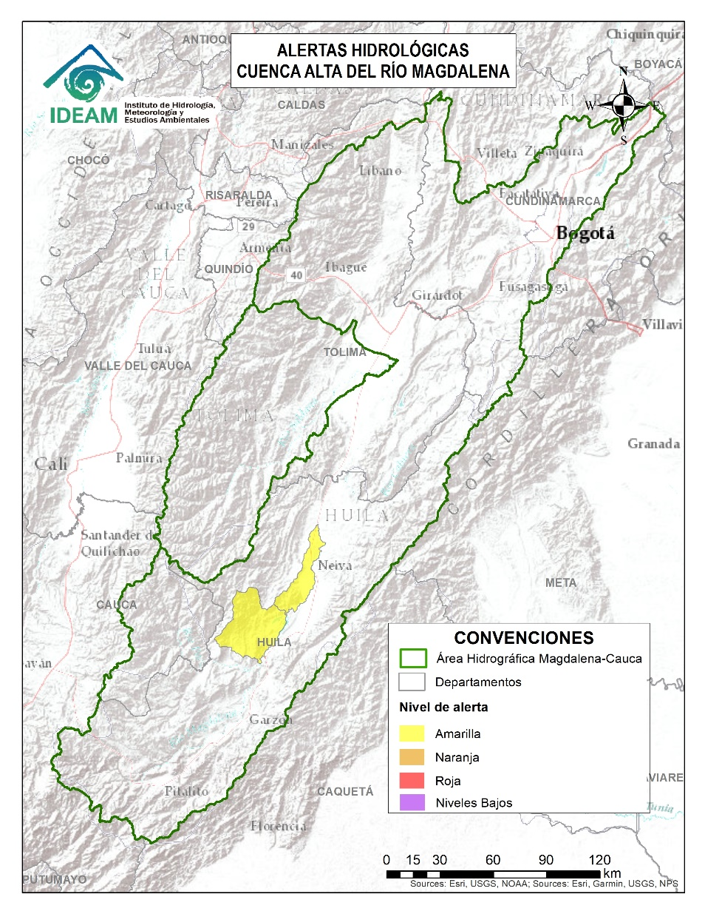

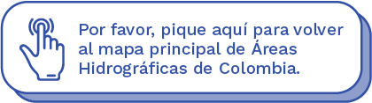
Alerta | Zona Hidrográfica | Subzona o Cuenca Hidrográfica | Descripción de la alerta hidrológica
 | Alto Magdalena | Cuenca de los ríos Yaguará e Iquira | Probabilidad de crecientes súbitas en las cuencas de los ríos Yaguará, Iquira y sus afluentes, entre otros aportantes al Alto Magdalena. Especial atención en los municipios de Yaguará e Iquira (Huila).
 | Alto Magdalena | Cuenca del río Juncal | Probabilidad de crecientes súbitas en la cuenca del río Juncal y otros ríos directos al Magdalena. Especial atención en los municipios de Palermo y Neiva (Huila).

Slide 40
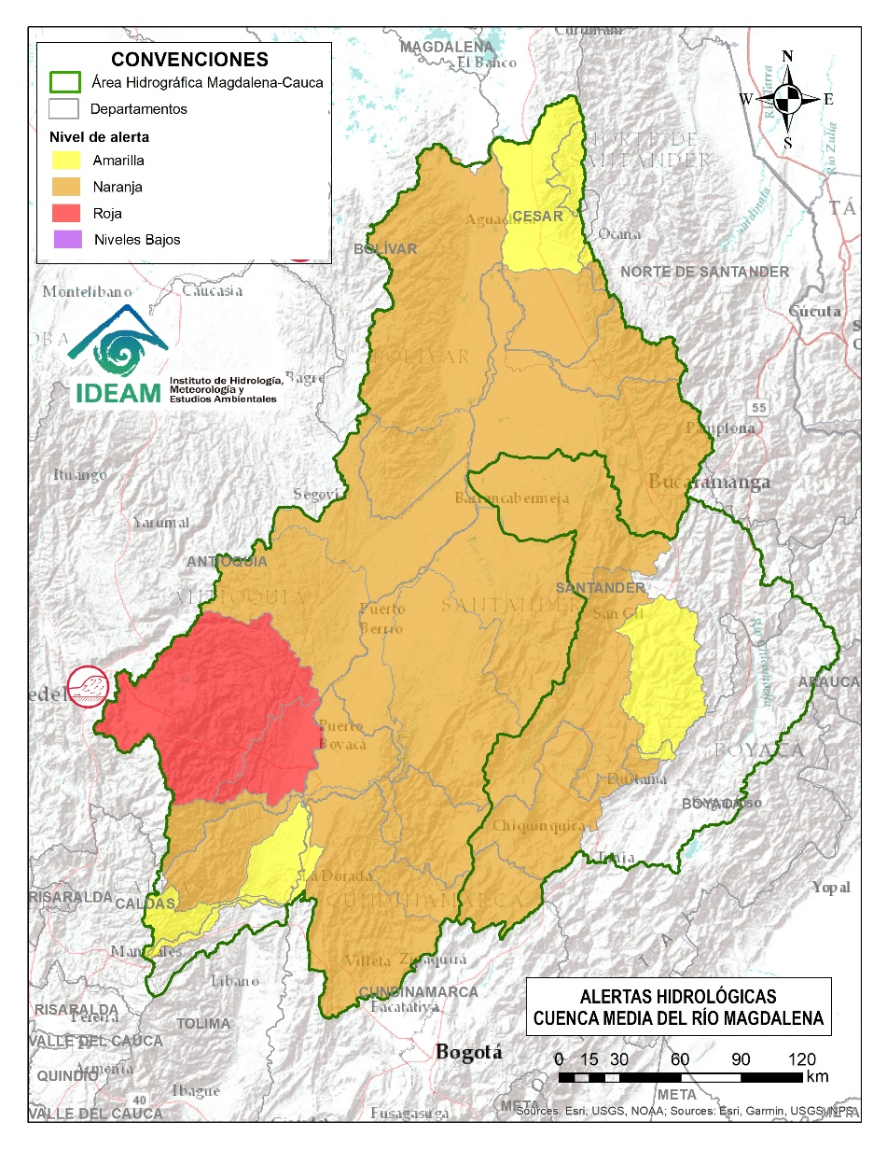

Actualización: 12 de noviembre de 2025 12:00 HLC
Alerta | Zona Hidrográfica | Subzona o Cuenca Hidrográfica | Descripción de la alerta hidrológica
 | Medio Magdalena | Cuenca del río Guarinó | Probabilidad de crecientes súbitas en la cuenca del río Guarinó, especialmente en la quebrada San Antonio y el río Perrillo. Especial atención en el municipio de Manzanares (Caldas).
 | Medio Magdalena | Directos al Medio Magdalena entre los ríos Guarinó y La Miel | Probabilidad de crecientes súbitas en los directos al Medio Magdalena entre los ríos Guarinó y La Miel, se recomienda especial atención en el municipio de La Dorada (Caldas).
 | Medio Magdalena | Cuenca del río La Miel (Samaná) | Probabilidad de crecientes súbitas en la cuenca del río La Miel, especialmente en sus aportantes entre ellos el río Venus en el municipio de Nariño (Antioquia). Especial atención en los municipios de Argelia, Marquetalia, Nariño, Norcasia, Pensilvania, Samaná y Sonsón (Antioquia).
 | Medio Magdalena | Cuenca de los directos al Magdalena entre La Miel y Nare | Probabilidad de crecientes súbitas en los aportantes directos al Medio Magdalena entre los ríos La Miel y Nare, especialmente en el río Claro (Cocorná Sur). Especial atención a la altura de los municipios de Sonsón, Puerto Triunfo, Puerto Nare y San Francisco (Antioquia).

Slide 41

Actualización: 12 de noviembre de 2025 12:00 HLC
Alerta | Zona Hidrográfica | Subzona o Cuenca Hidrográfica | Descripción de la alerta hidrológica
 | Medio Magdalena | Cuenca del río Nare | Crecientes súbitas en el río Nare y sus afluentes, especialmente en los ríos Samaná, Guatapé, Nus, Negro, Pantanillo y las quebradas Iraka (Natalia), San Roque, La Pereira, La Grande, Marinilla, El Arenal, La Mosca, Santa Gertrudis, Guayabal, La Villa, La Chorrera, La Paisanita, La Aguada, La Cristalina, Bodegas, Tenería y La Reina. Se recomienda estar atentos en los municipios de Guarne, El Retiro, La Ceja, Cisneros, San German, San Roque, Caracolí, Santo Domingo, Concepción, Rionegro, Santuario, Marinilla, Cocorná, Granada, San Luis, Yolombó, Puerto Nare, San Francisco, San Carlos y San Rafael (Antioquia).
 | Medio Magdalena | Cuenca del río San Bartolo | Probabilidad de crecientes súbitas en la cuenca del río San Bartolo, especialmente en sus aportantes de la cuenca Media-Baja, estar atentos en los ríos Vegachi, Regla, La Cruz y El Volcán, las quebradas La Gallinera y La Malena, entre otros. Especial atención en los municipios de Yolombó, Vegachi, Maceo y Puerto Berrio (Antioquia).
 | Medio Magdalena | Cuenca del río Cimitarra | Probabilidad de crecientes súbitas en el río Cimitarra y sus afluentes, especial atención en los municipios de Cantagallo (Bolívar), Yondó y Remedios (Antioquia).
 | Medio Magdalena | Directos al medio Magdalena entre los ríos Seco y Negro (md) | Probabilidad de crecientes súbitas en los aportantes directos al Medio Magdalena entre los ríos Seco y Negro. Especial atención en el municipio de Puerto Salgar (Cundinamarca).

Slide 42
Actualización: 12 de noviembre de 2025 12:00 HLC
Alerta | Zona Hidrográfica | Subzona o Cuenca Hidrográfica | Descripción de la alerta hidrológica
 | Medio Magdalena | Cuenca del río Negro | Probabilidad de crecientes súbitas del río Negro y sus aportantes, se recomienda especial atención en los ríos Bunque, Contador, Guaguaqui, Las Cañas, Moras, Negro, Tobia, Villeta, y las quebradas Agua Clara, Amarilla, Furatena, Honduras, La Chorrera, La Negra, La Papaya, Las Margaritas, Reyes y Retama. Especial atención en los municipios de Caparrapí, Guaduas, La Peña, La Vega, Nimaima, Pacho, Quebradanegra, San Francisco, Sasaima, Supatá, Tobia, Útica, Villeta, Villagómez y Yacopí (Cundinamarca).
 | Medio Magdalena | Directos al Magdalena Medio entre ríos Negro y Carare | Probabilidad de crecientes súbitas en los directos al Medio Magdalena entre los ríos Negro y Carare, especialmente en los ríos Guaguaqui y Ermitaño, y el caño Loco. Se recomienda especial atención en el municipio de Puerto Boyacá (Boyacá).
 | Medio Magdalena | Cuenca Alta y Media del río Carare | Probabilidad de crecientes súbitas en los niveles de los ríos Minero y sus afluentes (Cuenca alta y media del Carare) como quebrada La Locha. Se recomienda especial atención en los municipios de San Cayetano (Cundinamarca), Pauna, Muzo, Otanche, Buenavista, San Pablo de Borbur, Quípama y Maripí (Boyacá).
 | Medio Magdalena | Cuenca baja del río Carare | Probabilidad de crecientes súbitas en el nivel del río Carare en su parte baja y en sus aportantes, a la altura de los municipios de Cimitarra y Puerto Parra (Santander).
 | Medio Magdalena | Cuenca del río Carare (Minero) | Probabilidad de crecientes súbitas en la cuenca del río Carare, especial atención a sus tributarios como el río Minero y las quebradas Guayabito y La Quitaz. Estar atentos en los municipios de Pauna, Muzo, Otanche, Buenavista, San Pablo de Borbur, Quípama (Boyacá), así como Cimitarra, La Belleza y Puerto Parra (Santander).
 | Medio Magdalena | Cuenca del río Opón | Probabilidad de crecientes súbitas en el río Opón y sus tributarios, especialmente en la quebrada Capote y en los ríos Cascajales, Honduras, Bermelanola y La Colorada. Especial atención a la altura de los municipios Simacota, Santa Helena, Puerto Parra y El Carmen del Chucuri (Santander).

Slide 43

Actualización: 12 de noviembre de 2025 12:00 HLC
Alerta | Zona Hidrográfica | Subzona o Cuenca Hidrográfica | Descripción de la alerta hidrológica
 | Sogamoso | Cuenca del río Suárez | Probabilidad de crecientes súbitas en el río Suárez y sus afluentes, especialmente en los ríos Cane, Moniquirá, Jupal, Cedaba y las quebradas La Honda, Favitera, La Vitoca, La Guayacana, El Aserradero, La Negra y La Paramera . Se recomienda especial atención a la altura de los municipios de Ubaté, Fúquene (Cundinamarca), Arcabuco, Chichinquirá, Chitaraque, Guachantivá, Moniquirá, Saboya, Saboyá, Santa Sofía y Villa de Leyva (Boyacá), Barbosa, Cabrera, Chipatá, Confines, Galán, Guadalupe, Güepsa, Oiba, Palmar, Puente Nacional, San Benito, Simacota, Socorro, Suata y Villanueva (Santander).
 | Sogamoso | Cuenca del río Fonce | Probabilidad de crecientes súbitas en el río Fonce y sus afluentes, especialmente las quebradas Curití, Pozo Azul, Las Américas y río Mogoticos. Se recomienda especial atención a la altura de los municipios de Mogotes, Charalá, San Gil, Curití y Páramo (Santander).
 | Sogamoso | Cuenca del río Sogamoso | Probabilidad de crecientes súbitas en el río Sogamoso y sus afluentes, como el río Chuchurí. Estar atentos a la altura de los municipios Girón, Los Santos, Piedecuesta, San Vicente de Chucurí y Zapatoca, Santander.

Slide 44
Actualización: 12 de noviembre de 2025 12:00 HLC
Alerta | Zona Hidrográfica | Subzona o Cuenca Hidrográfica | Descripción de la alerta hidrológica
 | Medio Magdalena | Cuenca del río Lebrija | Probabilidad de crecientes súbitas en el río Lebrija y sus aportantes, especialmente en las quebradas La Ruitoca, Zapamanga, Agua Blanca, Españolita, La Iglesia, Vega de Oro, Chirrerón, El Caraño, La Raya, La Lejía, San Alberto, El Palo y La Cascajera, y los ríos Frío, Hato, Cáchira, Río de Oro, Charta, Florida Blanca, San Pablo y El Playón. Especial atención en los municipios de Cáchira, La Esperanza (Norte de Santander), Floridablanca, Piedecuesta, Girón, Lebrija, Rionegro, Bucaramanga, Sabana de Torres y Puerto Wilches (Santander).
 | Medio Magdalena | Directos al Magdalena (Brazo Morales) | Probabilidad de incremento en los niveles de los ríos directos al Magdalena en el Brazo Morales y sus aportantes, especialmente la quebrada Norosí en el municipio de Norosí (Bolívar).
 | Medio Magdalena | Medio Magdalena | Niveles altos en el río Magdalena entre los municipios de Puerto Berrio (Antioquia), Barrancabermeja, Puerto Wilches (Santander), San Pablo (Bolívar) y Gamarra (Cesar). Se recomienda estar atentos en los centros poblados ribereños de dichos municipios, ante posibles afectaciones por desbordamientos e inundaciones.
 | Medio Magdalena | Quebrada El Carmen | Probabilidad de crecientes súbitas en la SZH de la Quebrada el Carmen, entre otros directos al Medio Magdalena, especialmente en los caños El Cristo y Pital, y quebrada Buturama. Especial atención en el municipio de Aguachica (Cesar).

Slide 45
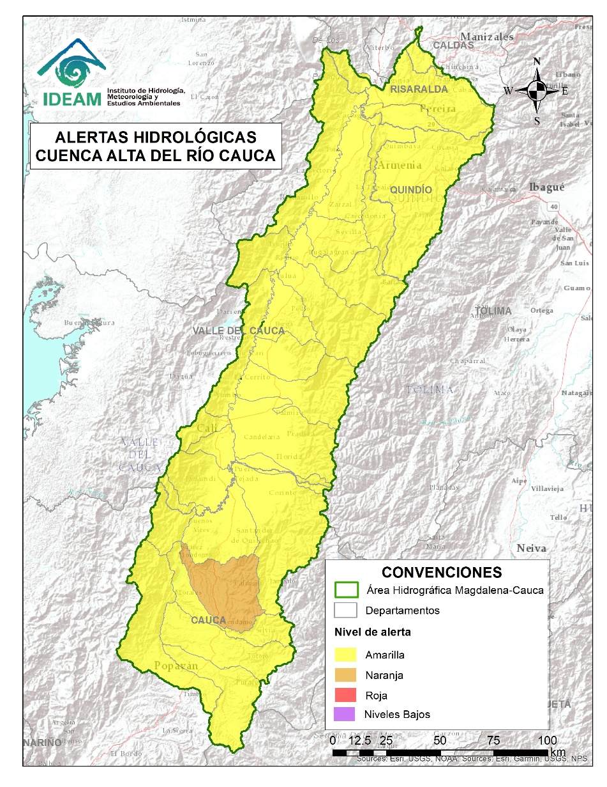
Actualización: 12 de noviembre de 2025 12:00 HLC
Alerta | Zona Hidrográfica | Subzona o Cuenca Hidrográfica | Descripción de la alerta hidrológica
 | Cauca | Alto Río Cauca | Probabilidad de crecientes súbitas en la SZH del Alto Cauca, especialmente en el río San Francisco y río Blanco en el municipio de Puracé (Cauca), también en el río Piedras y la quebrada Pubus en el municipio de Popayán (Cauca).
 | Cauca | Cuenca del río Salado | Probabilidad de crecientes súbitas en la cuenca del río Salado y sus afluentes como el río Negro (Cauca). Especial atención entre los municipios de El Tambo, Sotará y Puracé (Cauca).
 | Cauca | Cuenca del río Palacé | Probabilidad de crecientes súbitas en el río Palace y sus afluentes (aportante al Alto Cauca). Especial atención en los municipios de Totoró, Popayán y Cajibío (Cauca).
 | Cauca | Cuenca del río Piendamó | Probabilidad de crecientes súbitas en la cuenca del río Piendamó, especialmente en la quebrada Manchay. Se recomienda especial atención en los municipios de Silvia, Piendamo, Morales y Suárez (Cauca).

Slide 46
Actualización: 12 de noviembre de 2025 12:00 HLC
Alerta | Zona Hidrográfica | Subzona o Cuenca Hidrográfica | Descripción de la alerta hidrológica
 | Cauca | Cuenca del río Ovejas | Probabilidad de crecientes súbitas en la cuenca del río Ovejas y en el río Colcha, especialmente en los municipios de Caldono y Piendamó (Cauca).
 | Cauca | Cuenca del río Quinamayo | Probabilidad de crecientes súbitas en el río Quinamayo, Quilichao y sus aportantes, la quebrada La Antonia y el río Chiquito. Especial atención en los municipios de Caloto y Santander de Quilichao (Cauca).
 | Cauca | Cuenca del río Palo | Probabilidad de crecientes súbitas en el río Palo y sus aportantes especialmente las quebradas Caparroza y Gargantilla, y los ríos Paila, Guengüe, Jagual y Negro. Especial atención en los municipios de Silvia, Padilla, Miranda, Toribio, Caloto, Padilla, Puerto Tejada y Corinto (Cauca).
 | Cauca | Cuenca del río Timba | Probabilidad de creciente súbita en el río Timba y sus afluentes, especial atención entre los municipios de El Cedral y Buenos Aires (Cauca).

Slide 47
Actualización: 12 de noviembre de 2025 12:00 HLC
Alerta | Zona Hidrográfica | Subzona o Cuenca Hidrográfica | Descripción de la alerta hidrológica
 | Cauca | Cuenca de los ríos Claro y Jamundí | Probabilidad de crecientes súbitas en los ríos Claro, Jamundí, Pance y sus afluentes. Se recomienda especial atención al municipio de Jamundí, Valle del Cauca.
 | Cauca | Cuencas de los ríos Lilí, Meléndez y Cañaveralejo | Probabilidad de crecientes súbitas en las cuencas de los ríos Lilí, Meléndez y Canaveralejo, afluentes al Alto Cauca en el departamento de Valle del Cauca. Se recomienda especial atención en la ciudad de Cali.
 | Cauca | Cuenca del río Cali | Probabilidad de crecientes súbitas en el río Cali y sus afluentes. Se recomienda especial atención en la ciudad de Cali.
 | Cauca | Cuenca del río Desbaratado | Probabilidad de crecientes súbitas del río Desbaratado y sus afluentes, aportantes al río Cauca en el departamento Valle del Cauca.
 | Cauca | Cuencas de los ríos Guachal, Bolo, Fraile y Párraga | Probabilidad de crecientes súbitas en las cuencas de los ríos Guachal, Bolo, Fraile, Párraga y sus afluentes, aportantes al río Cauca en el departamento Valle del Cauca. Especial atención en los municipios de Florida, Pradera, Candelaria y Palmira.

Slide 48
Actualización: 12 de noviembre de 2025 12:00 HLC
Alerta | Zona Hidrográfica | Subzona o Cuenca Hidrográfica | Descripción de la alerta hidrológica
 | Cauca | Cuencas de los ríos Amaime y Cerrito | Probabilidad de crecientes súbitas en los ríos Amaime, Cerrito y sus afluentes como el río Nima (departamento de Valle del Cauca). Especial atención en el municipio de Palmira, Valle del Cauca.
 | Cauca | Cuencas de los ríos Guabas, Sabaletas y Sonso | Probabilidad de crecientes súbitas en las cuencas de los ríos Guabas, Sabaletas, Sonso y sus afluentes. Especial atención en los municipios de Ginebra y Guacarí (departamento de Valle del Cauca).
 | Cauca | Cuencas directas al río Cauca en el departamento del Valle del Cauca | Probabilidad de crecientes súbitas en la SZH de los ríos Arroyohondo, Mulalo, Vijes, Yotoco, Mediacanoa, Dapa, Piedras y sus afluentes (departamento de Valle del Cauca).
 | Cauca | Cuenca río Frío | Probabilidad de crecientes súbitas en el río Frío y sus afluentes. Especial atención en los municipios de Riofrío y Trujillo.

Slide 49
Actualización: 12 de noviembre de 2025 12:00 HLC
Alerta | Zona Hidrográfica | Subzona o Cuenca Hidrográfica | Descripción de la alerta hidrológica
 | Cauca | Cuenca de los ríos Guadalajara y San Pedro | Probabilidad de crecientes súbitas en las cuencas de los ríos Guadalajara, San Pedro y sus afluentes, especialmente la quebrada La Pachita. Especial atención en los municipios de Guadalajara de Buga y San Pedro (departamento de Valle del Cauca).
 | Cauca | Cuencas de los ríos Tuluá y Morales | Probabilidad de crecientes súbitas en las cuencas de los ríos Tuluá y Morales, entre otros aportantes al río Cauca en el departamento del Valle del Cauca, especialmente el río San Pedro.
 | Cauca | Cuencas del río Bugalagrande | Probabilidad de creciente súbita en el río Bugalagrande y sus afluentes (departamento de Valle del Cauca). Especial atención a la altura del municipio de Andalucía.
 | Cauca | Cuenca del río La Paila | Probabilidad de creciente súbita en el río La Paila y sus afluentes (quebradas San José, Brasil, La Esperanza, Sanabria y San Marcos). Especial atención a la altura de los municipios de Zarzal y Sevilla (Valle del Cauca).
 | Cauca | Cuencas aportantes al río Cauca en el norte departamento del Valle del Cauca (md) | Probabilidad de crecientes súbitas en la cuenca de las quebradas Las Cañas - Los Micos y Obando, aportantes al Cauca en el departamento Valle del Cauca. Especial atención en los municipios de Zarzal, la Victoria, Obando y Cartago.

Slide 50
Actualización: 12 de noviembre de 2025 12:00 HLC
Alerta | Zona Hidrográfica | Subzona o Cuenca Hidrográfica | Descripción de la alerta hidrológica
 | Cauca | Ríos Pescador – RUT – Chanco – Catarina – Cañaveral | Probabilidad de crecientes súbitas en los ríos Roldanillo, Cáceres, Quebrada El Rey, Zanjón Los Mudos y Quebrada La Unión asociados con el distrito de riego del RUT (ríos Roldanillo - La Unión - Toro) y pertenecientes a la subzona hidrográfica de los ríos Pescador, Chanco, Catarina, Cañaveral (departamento de Valle del Cauca), se recomienda especial atención en los municipios de Roldanillo y La Unión (Valle del Cauca).
 | Cauca | Cuenca del río La Vieja | Probabilidad de crecientes súbitas en el río La Vieja y sus afluentes, especialmente en los ríos Verde (municipios de Córdoba y Buenavista) y Quindío (municipios de Calarcá y Salento), río Lejos y la quebrada La Iglesia (municipio de Pijao). Se recomienda especial atención en los municipios de Tebaida, Pijao, Génova, Armenia, Calarcá y Salento (Quindío), Caicedonia y Cartago (Valle del Cauca).
 | Cauca | Cuenca del río Otún y otros directos al río Cauca | Probabilidad de crecientes súbitas en la cuenca del río Otún y sus afluentes, especial atención al río San Eugenio. Se recomienda especial atención en los municipios de Santa Rosa de Cabal, Dosquebradas, Marsella y Pereira (Risaralda).

Slide 51

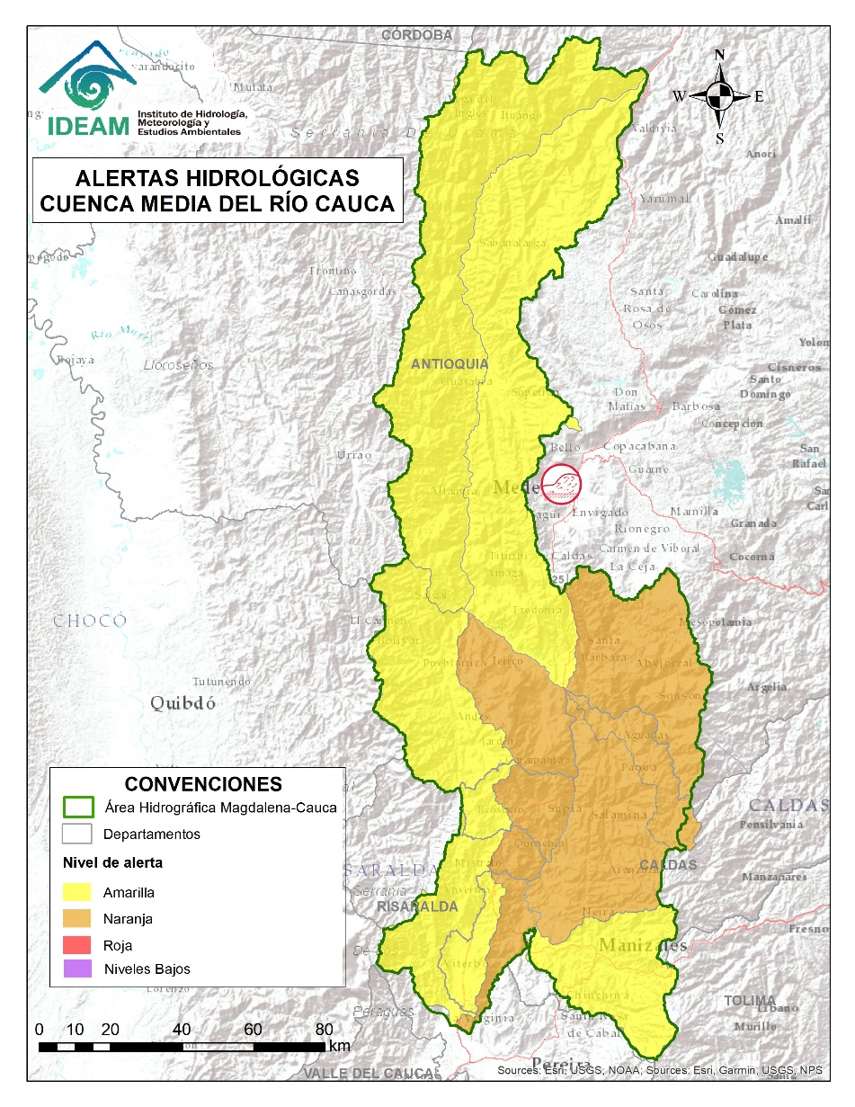
Actualización: 12 de noviembre de 2025 12:00 HLC
Alerta | Zona Hidrográfica | Subzona o Cuenca Hidrográfica | Descripción de la alerta hidrológica
 | Cauca | Cuenca del río Chinchiná | Probabilidad de crecientes súbitas en el río Chinchiná y sus afluentes en el Eje Cafetero. Especial atención en los municipios de Villamaría y Manizales (Caldas).
 | Cauca | Cuenca del río Risaralda | Probabilidad de crecientes súbitas en el río Risaralda y sus afluentes, especialmente las quebradas Aguas Claras y Pidria, y los ríos Guática y Mapa. Especial atención a la altura del municipio de Anserma, Belalcázar, Riosucio y Viterbo (Caldas), Apía, Balboa, Belén de Umbría, La Virginia y Mistrató (Risaralda).
 | Cauca | Cuenca del río Tapias | Probabilidad de crecientes súbitas en la cuenca del río Tapias y sus afluentes en el Eje Cafetero. Especial atención en el municipio de La Merced, Filadelfia, Aranzázu, Neira y Salamina (Caldas).
 | Cauca | Cuenca del río Arma | Probabilidad de crecientes súbitas en el río Arma y sus afluentes, especialmente las quebradas Guz y Gue, en el municipio de Abejorral y el río Piedras a la altura del municipio de La Unión (Antioquia).

Slide 52
Actualización: 12 de noviembre de 2025 12:00 HLC
Alerta | Zona Hidrográfica | Subzona o Cuenca Hidrográfica | Descripción de la alerta hidrológica
 | Cauca | Cuenca del río Cartama y Otros Directos al Cauca | Probabilidad de crecientes súbitas en la cuenca del río Cartama y sus aportantes como los ríos Cartama (Antioquia) y Supía (Caldas) y las quebradas Cascabel y Pantanos. Especial atención en los municipios de Pueblorrico, Támesis y Valparaíso (Antioquia), Supía y Marmato (Caldas) y Quinchína (Risaralda). Nota: Creciente súbita en la quebrada La Leona en el sector de la vía Tarso - Pueblorrico en el municipio de Pueblorrico, Antioquia (11/11/2025).
 | Cauca | Cuenca del río San Juan | Probabilidad de crecientes súbitas en el río San Juan y sus afluentes, especialmente en los ríos Taparto y Bolívar, y las quebradas La Liboriana, Los Monos y La Linda, a la altura de los municipios de Andes, Betania, Salgar, Ciudad Bolívar y Pueblorrico (Antioquia).
 | Cauca | Directos al río Cauca entre San Juan - Pto Valdivia | Probabilidad de crecientes súbitas en los aportantes a la SZH directos al río Cauca entre el río San Juan y Pto Valdivia, como el río Tonusco en el municipio de Santa Fe de Antioquia; la quebrada La Tigra en el municipio de Venecia; las quebradas Chachafrutal, La Frisola, Murrapal y Sopetrán a la altura del municipio de Buriticá; la quebrada La Guaduala a la altura de la cabecera municipal de Ebéjico; quebrada Selvana Sector El Refresco en el municipio Amagá; y el caño de La Carolina (Quebrada Piedra Verde) a la altura de la Vereda Jonás en el municipio de Fredonia. Especial atención en los municipios de Amagá, Armenia, Briceño, Buriticá, Concordia, Ebéjico, Fredonia, Heliconia, Ituango, Olaya, Santa Fe de Antioquia, Sopetrán y Venecia (Antioquia).

Slide 53
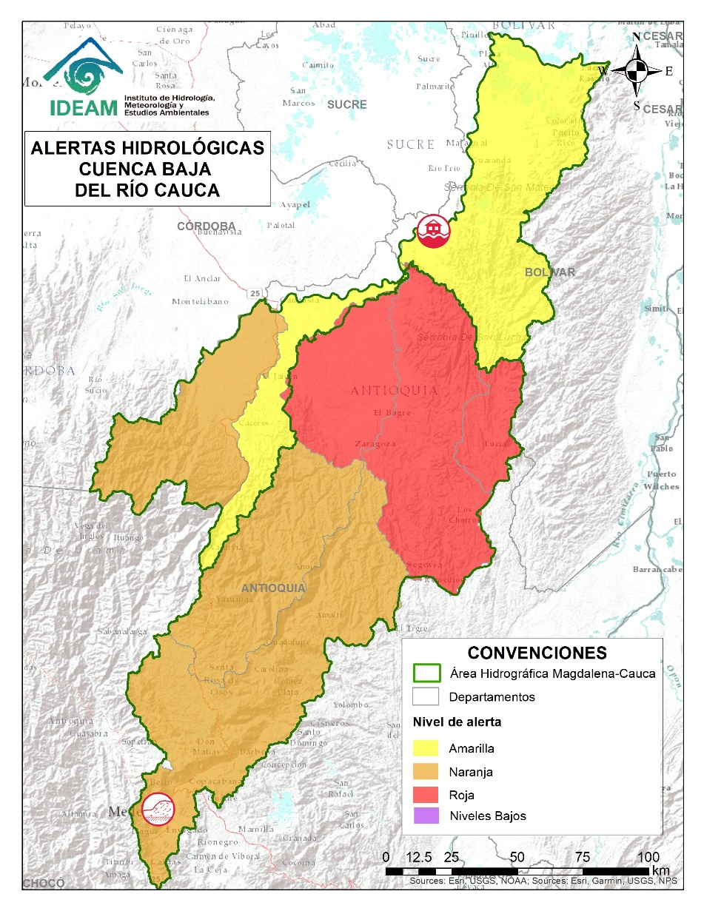


Actualización: 12 de noviembre de 2025 12:00 HLC
Alerta | Zona Hidrográfica | Subzona o Cuenca Hidrográfica | Descripción de la alerta hidrológica
 | Cauca | Cuenca del río Tarazá-Man | Crecientes súbitas en los ríos Tarazá, Man y sus afluentes, especialmente la quebrada La Pinta y el caño Silencio. Especial atención a la altura de los municipios de Tarazá, Cáceres y Caucasia (Antioquia).
 | Cauca | Directos al Cauca entre Pto. Valdivia y Nechí | Probabilidad de crecientes súbitas en los aportantes directos al río Cauca entre los municipios de Puerto Valdivia y Nechí. Especial atención a las comunidades ribereñas asentadas en la zona como Nuevo Mundo y Santillana.
 | Nechí | Cuenca Alta del río Porce (río Medellín) | Crecientes súbitas en el río Medellín y sus aportantes en el Valle de Aburra. Se recomienda mantener especial atención sobre el río Medellín y sus principales afluentes, entre ellos las quebradas AltaVista, Cafetal, Doña María, El Sesteadero, Jabalona–Aguacatala, La Honda, La Iguaná, La Loca, La Madera, La Magdalena, La Muñoz, La Picacha, La Presidenta, La Santa Elena, Olivares y La Toscana–Zenú. Especial atención a los municipios de Bello, Caldas, Copacabana, Girardota, Itagüí, La Estrella, Medellín, Sabaneta y Barbosa (Antioquia).
 | Nechí | Cuenca del río Porce | Probabilidad de crecientes súbitas en el río Porce y sus afluentes. Especial atención a los municipios de Gómez Plata, Santa Rosa de Osos, Donmatías y Amalfi (Antioquia).
 | Nechí | Alto Nechí | Probabilidad de Crecientes súbitas en el río Nechí y sus aportantes en la cuenca alta, especialmente en los ríos Tenche, Dolores, Anorí y la quebrada Caño Seco. Especial atención a los municipios de Angostura, Anorí, Campamento y Yarumal (Antioquia).

Slide 54

Actualización: 12 de noviembre de 2025 12:00 HLC
Alerta | Zona Hidrográfica | Subzona o Cuenca Hidrográfica | Descripción de la alerta hidrológica
 | Nechí | Cuenca baja del río Nechí y sus aportantes | Crecientes súbitas en el río Nechí y sus aportantes en la cuenca baja, especialmente en las quebradas La Oca – Villa Mena, Villa - Puente Villa, Juan Vara y los ríos Pocuné, Tiguí y El Bagre. Se recomienda especial atención en los municipios de Segovia, Zaragoza, Caucasia, El Bagre y Nechí (Antioquia). Nota: Desbordamiento del río Nechí en el municipio de El Bagre, Antioquia (10/11/2025).
 | Cauca | Directos Bajo Cauca – Magdalena. Ciénaga La Raya entre Río Nechí y Brazo de Loba | Probabilidad de crecientes súbitas en los aportantes directos al Bajo Cauca – Ciénaga La Raya entre río Nechí y Brazo de Loba, con especial atención en las quebradas San Mateo, Claras, Montecristo, Bocachica y Manzanares; y los ríos Ariza y Caribona en el municipio de Montecristo (Bolívar).
 | Cauca | Bajo río Cauca | Alerta puntual: Afectaciones por rompimiento del dique marginal del río Cauca en el sector Caregato a la altura de San Jacinto del Cauca (Bolívar). Se recomienda especial atención en La Región de La Mojana por transvase del caudal del río Cauca (06/05/2024).

Slide 55
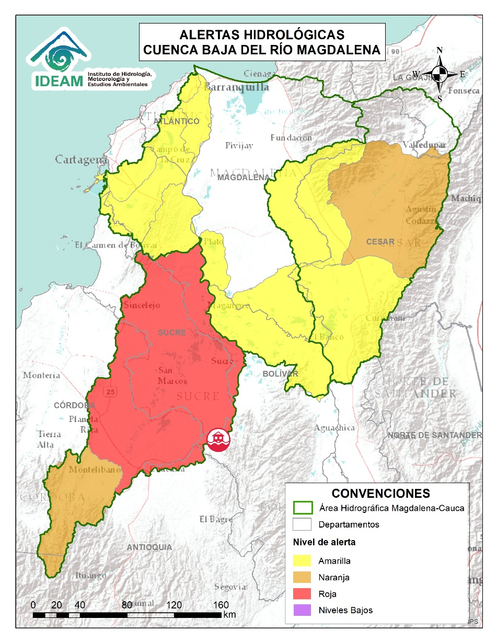
Actualización: 12 de noviembre de 2025 12:00 HLC
Alerta | Zona Hidrográfica | Subzona o Cuenca Hidrográfica | Descripción de la alerta hidrológica
 | Bajo Magdalena – Cauca – San Jorge | Cuenca alta del río San Jorge | Crecientes súbitas en la cuenca alta del río San Jorge, se recomienda especial atención en sus afluentes como las quebradas La Manuela y Morrojo, y los ríos San Pedro y Uré, así como en los municipios de Puerto Libertador y Montelíbano (Córdoba). Nota: se reportaron inundaciones en la zona urbana del municipio de Montelíbano, Córdoba (10/11/2025).
 | Bajo Magdalena – Cauca – San Jorge | Bajo San Jorge – La Mojana | Niveles altos del río San Jorge en el tramo Jegua - San Antonio y los sistemas de caños y ciénagas asociados. Adicionalmente, persisten las áreas inundadas en los municipios de San Jacinto del Cauca, Caimito, San Benito Abad, Ayapel, Guaranda, San Marcos y Sucre, asociadas al ingreso de agua del río Cauca a través del boquete en Caregato. Notas: 1) Se reportó el rompimiento del río San Jorge a la altura de las haciendas La Palmira y Monte Flor en el municipio de San Marcos (Sucre) (12/05/2025). 2) Inundación en los corregimientos de Puerto Franco y San José Rivera del municipio de Galeras, Cesar (04/07/2025). 3) Se reportan afectaciones en zona urbana y rural del municipio de Sahagún (Córdoba) por desbordamiento de diferentes canales (16/08/2025). 4) Se reportaron inundaciones por fuertes lluvias en el casco urbano de Sincelejo, Sucre (11/10/2025). 5) Se reportaron inundaciones por fuertes lluvias en el casco urbano de Magangué, Bolívar (27/10/2025).
 | Cesar | Cuenca media del río Cesar | Probabilidad de crecientes en la cuenca media del río Cesar, especial atención en los ríos Sororia, Maracas, Santo Tomás y Tucuy, estos últimos en la Serranía del Perijá. Especial atención en los municipios de Valledupar, Pueblo Bello, Agustín Codazzi, La Paz, Becerril y La Jagua de Ibirico (Cesar).
 | Cesar | Cuenca del río Ariguaní | Probabilidad de crecientes súbitas en el río Ariguaní y sus afluentes, especialmente para el río Ariguanicito. Se recomienda especial atención en los municipios de Pueblo Bello, El Copey, Bosconia (Cesar).
 | Cesar | Cuenca Baja del río Cesar | Probabilidad de crecientes súbitas en ríos afluentes de la cuenca baja del río Cesar. Especial atención a la altura del municipio de Chimichagua y en el corregimiento Saloa (Cesar).

Slide 56
Actualización: 12 de noviembre de 2025 12:00 HLC
Alerta | Zona Hidrográfica | Subzona o Cuenca Hidrográfica | Descripción de la alerta hidrológica
 | Bajo Magdalena | Directos al bajo Magdalena entre El Banco y El Plato | Probabilidad de incrementos súbitos en los niveles de los directos al bajo Magdalena entre los municipios de El Banco, Santa Ana y Plato (Magdalena), incluyendo el sector de Brazo de Loba (municipios de Magangué y Cicuco), y en el Brazo de Mompós (Mompós, San Zenón, Talaiga Nuevo, Santa Ana y Santa Bárbara de Pinto). Especial atención en los municipios de Magangué, Mompós y Santa Ana.
 | Bajo Magdalena | Canal del Dique | Niveles altos en el Canal del Dique y probabilidad de encharcamientos, se recomienda especial atención en los municipios de Suan, Santa Lucia, Manatí, Repelón (Atlántico), San Estanislao, San Cristóbal, Soplaviento, Mahates, Arjona, María La Baja, Pasacaballos, Sabanalarga, Arroyohondo y Calamar (Bolívar).
 | Bajo Magdalena | Directos al Magdalena entre Calamar y desembocadura al mar Caribe | Probabilidad de incrementos de niveles en los directos al Magdalena entre Calamar y desembocadura al mar Caribe. Especial atención a los centros poblados de Suán y Campo de la Cruz, Cerro de San Antonio, El Piñón, Remolino y Sitio Nuevo. No se descartan posibles formaciones de arroyos en los municipios de Barranquilla, Soledad y Malambo (Atlántico).
 | Bajo Magdalena | Ciénaga Mallorquín | Probabilidad de formación de arroyos en la ciudad de Barranquilla y Soledad (Atlántico). De igual forma, se recomienda estar atentos a los niveles de los arroyos aportantes a la Ciénaga de Mallorquín.

Slide 57
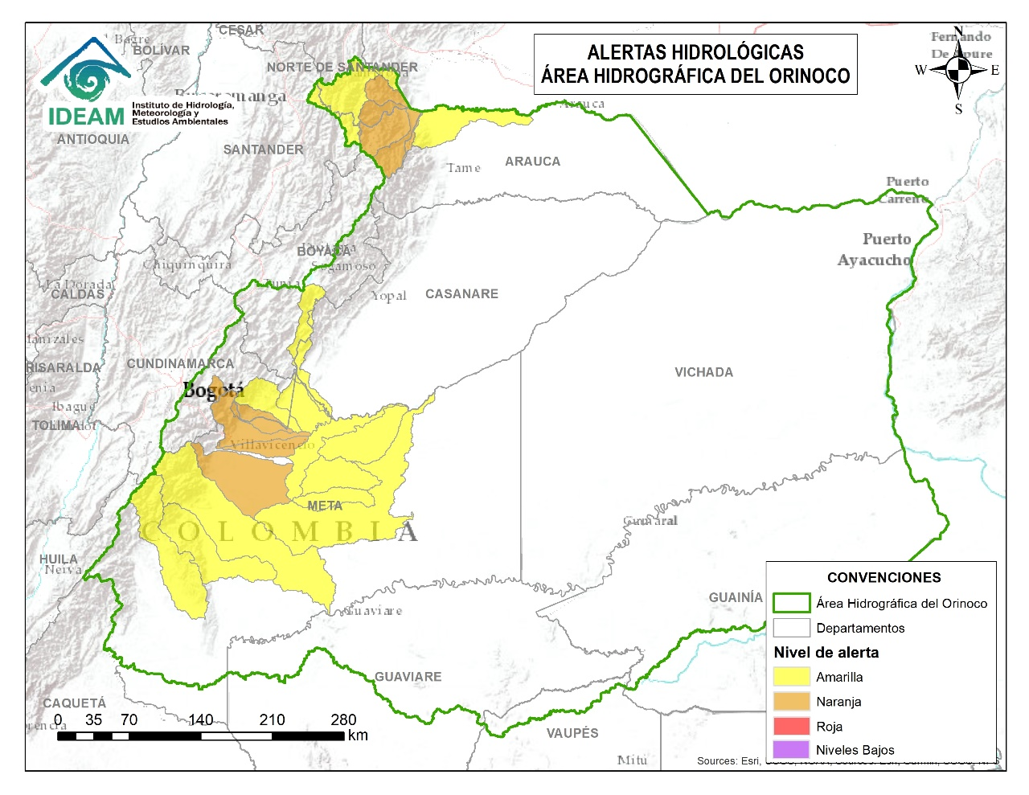
Actualización: 12 de noviembre de 2025 12:00 HLC
Alerta | Zona Hidrográfica | Subzona o Cuenca Hidrográfica | Descripción de la alerta hidrológica
 | Guaviare | Cuenca del río Guape | Probabilidad de crecientes súbitas en el río Guape y sus afluentes como el río Duda. Especial atención en los municipios de La Uribe y Mesetas.
 | Guaviare | Cuenca del río Güejar | Probabilidad de crecientes súbitas en la cuenca del río Güejar y sus afluentes. Se recomienda especial atención entre los municipios de Mesetas, San Juan de Arama y Vistahermosa (Meta).
 | Guaviare | Cuenca del río Ariari | Probabilidad de crecientes súbitas en el río Ariari y sus aportantes, en particular en los caños Aguas Claras, Buenos Aires, Cristalina, Gualas, Irique y Tapare, así como en los ríos Cubiullera, Guape, Hurichare y Viejo. Especial atención en los municipios de Cubarral, El Castillo, El Dorado, Fuente de Oro, Granda, Guamal, Lejanías, Puerto Concordia, Puerto Lleras, Puerto Rico, San Juan de Arama, Vista Hermosa (Meta).
 | Meta | Cuencas de los ríos Metica, Guamal y Humadea | Probabilidad de crecientes súbitas en las cuencas de los ríos Metica, Guamal y Humadea (aportantes a la cuenca alta del río Meta) y sus afluentes, especialmente los ríos Acacias y Acaciitas, y los caños Chichimene y Cola de Pato, entre otros. Se recomienda prestar atención a los municipios de Castilla la Nueva, Guamal y Acacías del departamento de Meta.

Slide 58
Actualización: 12 de noviembre de 2025 12:00 HLC
Alerta | Zona Hidrográfica | Subzona o Cuenca Hidrográfica | Descripción de la alerta hidrológica
 | Meta | Cuenca del río Manacacías | Probabilidad de incrementos en el nivel del río Manacacías y aportantes. Especial atención en el municipio de Puerto Gaitán (Meta).
 | Meta | Cuenca del caño Cumaral | Probabilidad de incrementos súbitos en las cuencas de los ríos caño Cumaral y sus afluentes, especial atención en el municipio de San Martín (Meta).
 | Meta | Cuenca del río Melúa | Probabilidad de incrementos súbitos en las cuencas de los ríos Melúa y sus afluentes, especial atención en el municipio de San Martín (Meta) .
 | Meta | Cuenca del río Yucao | Probabilidad de crecientes súbitas en la cuenca del río Yucao. Especial atención en el municipio de Puerto Gaitán (Meta).

Slide 59
Actualización: 12 de noviembre de 2025 12:00 HLC
Alerta | Zona Hidrográfica | Subzona o Cuenca Hidrográfica | Descripción de la alerta hidrológica
 | Meta | Cuenca del río Guatiquía | Probabilidad de creciente súbita en el río Guatiquía y sus afluentes, especialmente en los caños Grande, Maizaro y Tigre, así como en las quebradas La Cajones y Salina, y los ríos Caney y Ocoa. Se recomienda especial atención en los municipios de El Calvario. San Juanito, Restrepo y Villavicencio (Meta).
 | Meta | Cuenca del río Guacavía | Probabilidad de crecientes súbitas en el río Guacavía y sus afluentes, se recomienda especial atención a la altura del municipio Cumaral (Meta).
 | Meta | Cuenca del río Negro | Probabilidad de crecientes súbitas en el río Negro y sus afluentes, se recomienda especial atención en Villavicencio (Meta).
 | Meta | Cuenca río Humea | Probabilidad de crecientes súbitas en el río Humea y sus afluentes, especialmente el río San Juanito. Especial atención en los municipios de Paratebueno y Medina (Cundinamarca).
 | Meta | Directos al Meta entre ríos Guayuriba y Yucao | Probabilidad de crecientes en los directos al Meta entre ríos Guayuriba y Yucao. Se recomienda especial atención a la altura de Puerto López, Cabuyaro y Puerto Guadalupe (Meta).
 | Meta | Directos al río Meta entre los ríos Guatiquía y Upía | Probabilidad de crecientes súbitas de los tributarios al río Meta entre los ríos Guatiquía y Upía. Especial atención a la altura de los municipios de Paratebueno, Barranca de Upía y Cabuyaro.
 | Meta | Cuenca del río Upía | Probabilidad de crecientes súbitas en el río Upía y sus afluentes. Se recomienda especial atención en los municipios de San Luis de Gaceno (Boyacá); Sabanalarga, Villanueva (Casanare); Barranca de Upía y Cabuyaro (Meta).

Slide 60
Actualización: 12 de noviembre de 2025 12:00 HLC
Alerta | Zona Hidrográfica | Subzona o Cuenca Hidrográfica | Descripción de la alerta hidrológica
 | Arauca | Cuenca del río Chitagá | Probabilidad de crecientes súbitas en la cuenca del río Chitagá y sus afluentes. Especial atención en los municipios de Chitagá, Cácota y Silos (Norte de Santander). Nota: Inundación del barrio Brisas de Gibraltar del municipio de Toledo, Norte de Santander (10/11/2025).
 | Arauca | Cuenca del río Alto Apure | Probabilidad de crecientes súbitas en aportantes de la cuenca alta del río Apure.
 | Arauca | Cuenca del río Margua | Probabilidad de crecientes súbitas en la cuenca del río Margua. Especial atención en el municipio de Toledo (Norte de Santander).
 | Arauca | Río Cobugón – Río Covaría | Probabilidad de crecientes súbitas en los ríos Cobugón, Covaría y sus afluentes. Especial atención en el municipio de Cubará (Boyacá).
 | Arauca | Cuenca del río Bojabá | Probabilidad de crecientes súbitas en el río Bojabá y sus afluentes. Se recomienda especial atención en los municipios de Cubará (Boyacá) y Saravena (Arauca).
 | Arauca | Cuenca del río Banadia y otros directos al Arauca | Crecientes súbitas en el río Arauca a la altura del municipio de Arauquita (Arauca) y sus afluentes como son Cusay o Ele y caño Caranal; así mismo, probabilidad de incrementos súbitos de sus aportantes, tales como, el río Banadía. Se recomienda especial atención en los municipios de Arauquita, Saravena, Fortul y el centro poblado de Puerto Nariño del municipio de Saravena, como a las demás poblaciones ribereñas al río Arauca.

Slide 61
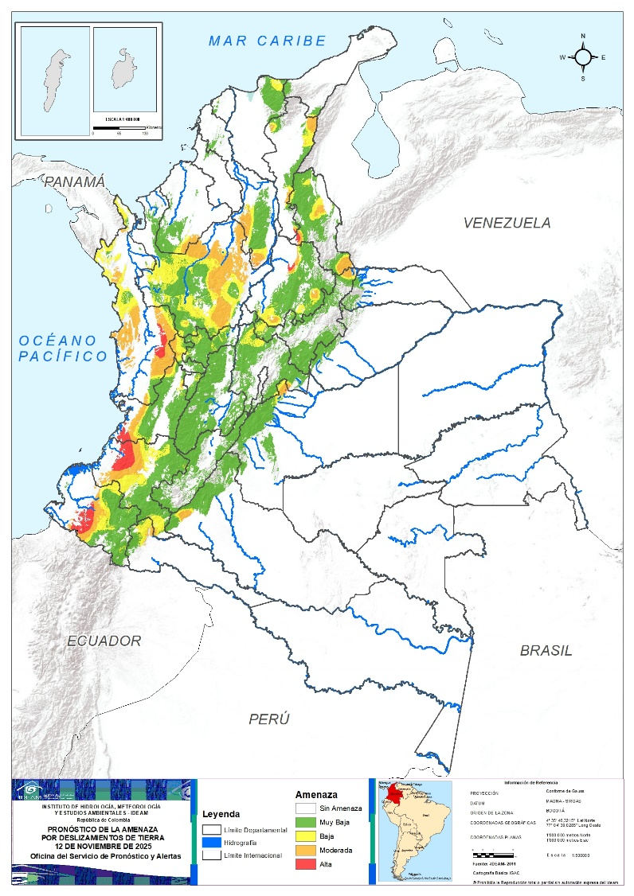
RESUMEN
Mapa de Pronóstico de la Amenaza por Deslizamientos de Tierra
Debido a las precipitaciones de los últimos días, se presenta saturación de humedad en los suelos, que dan origen a diferentes niveles de probabilidad para la ocurrencia de deslizamientos de tierra, en zonas de ladera y alta pendiente:
Alerta Alta: Para algunos municipios de los departamentos de Antioquia, Bolívar, Boyacá, Cauca, Cesar, Chocó, Cundinamarca, Huila, Magdalena, Meta, Nariño, Norte de Santander, Putumayo, Santander y Valle del Cauca.
Alerta Moderada: Para algunos municipios de los departamentos de Antioquia, Arauca, Atlántico, Bolívar, Caldas, Caquetá, Cauca, Cesar, Chocó, Cundinamarca, Córdoba, Huila, La Guajira, Meta, Nariño, Norte de Santander, Putumayo, Quindío, Risaralda, Santander y Valle del Cauca.
Alerta Baja: Para algunos municipios de las regiones Andina, Orinoquía, Caribe, Amazonía y Pacífico.
En el apartado específico de este informe para cada región, se encuentra información detallada de los niveles de alerta en cada municipio.

Slide 62
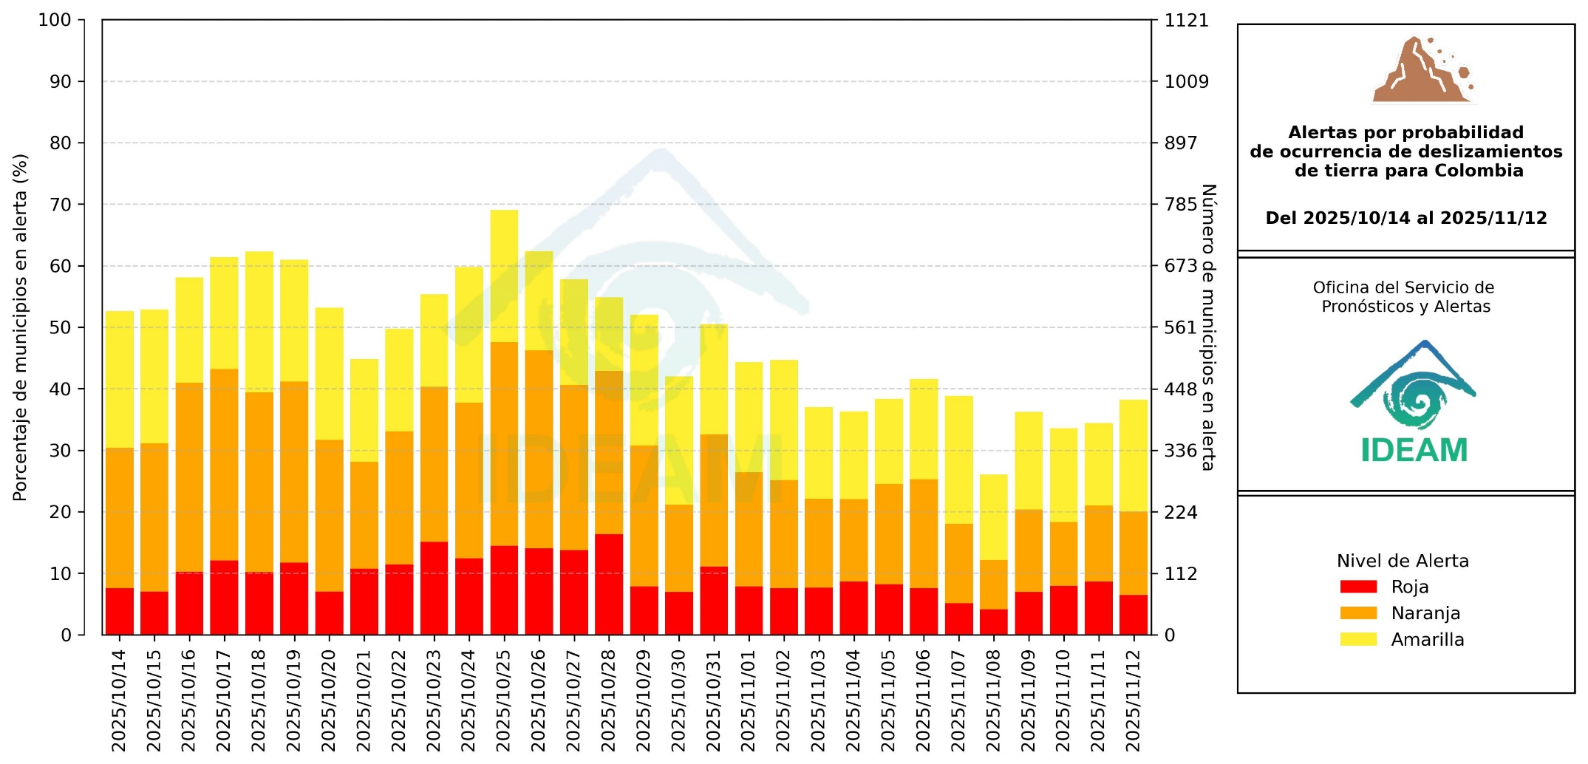
Gráfica de seguimiento de alertas por pronóstico de la amenaza de deslizamientos de tierra para Colombia durante los últimos 30 días
El eje horizontal presenta la fecha de evaluación de las alertas, el eje vertical izquierdo el porcentaje de municipios* en alerta y el eje vertical derecho el número total de éstos; categorizando las alertas en una barra apilada según su nivel de amenaza: alta (rojo), moderada (naranja) y baja (amarillo).
* Municipios oficiales registrados por el DANE representado el 100% (1121 municipios) a la fecha.

Slide 63
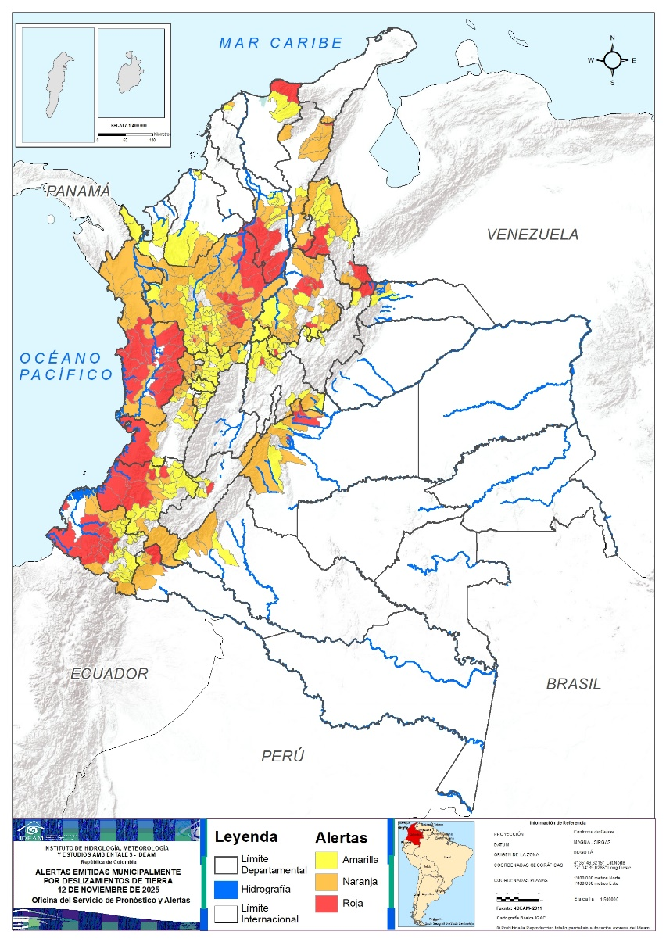
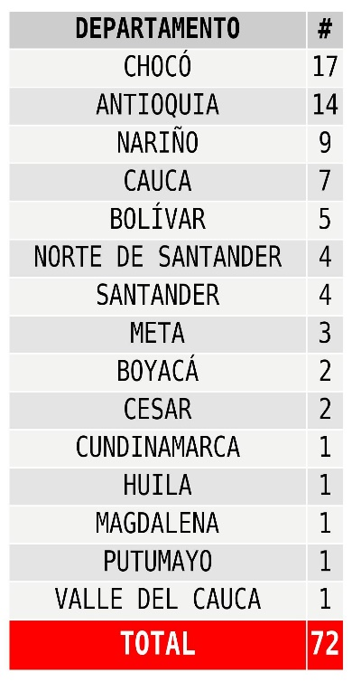
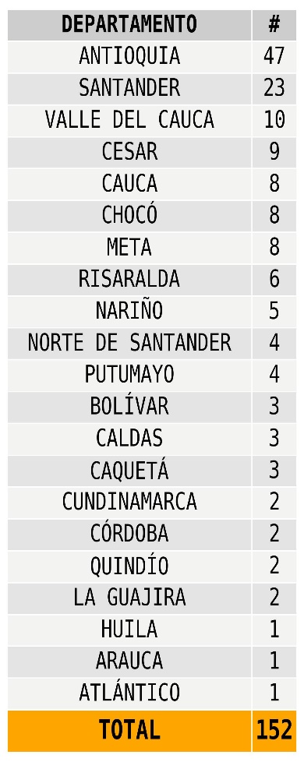
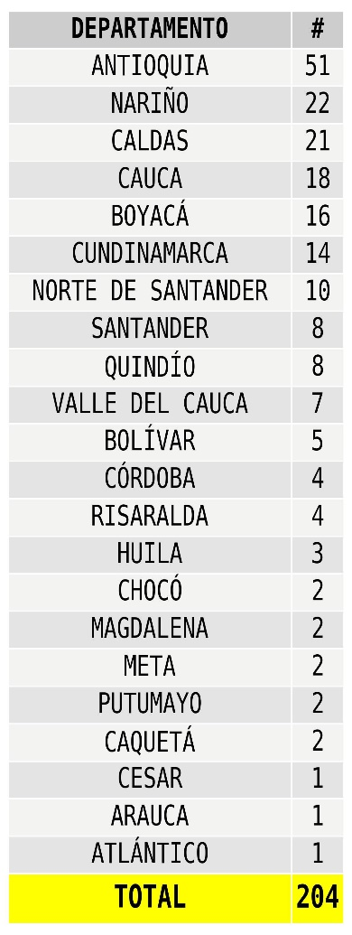
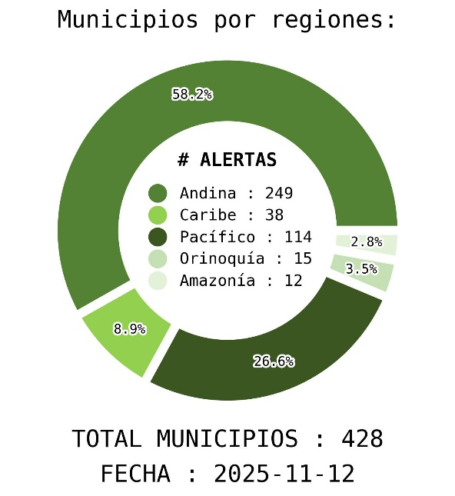
Actualización: 12 de noviembre de 2025 | 12:00 HLC

Slide 64
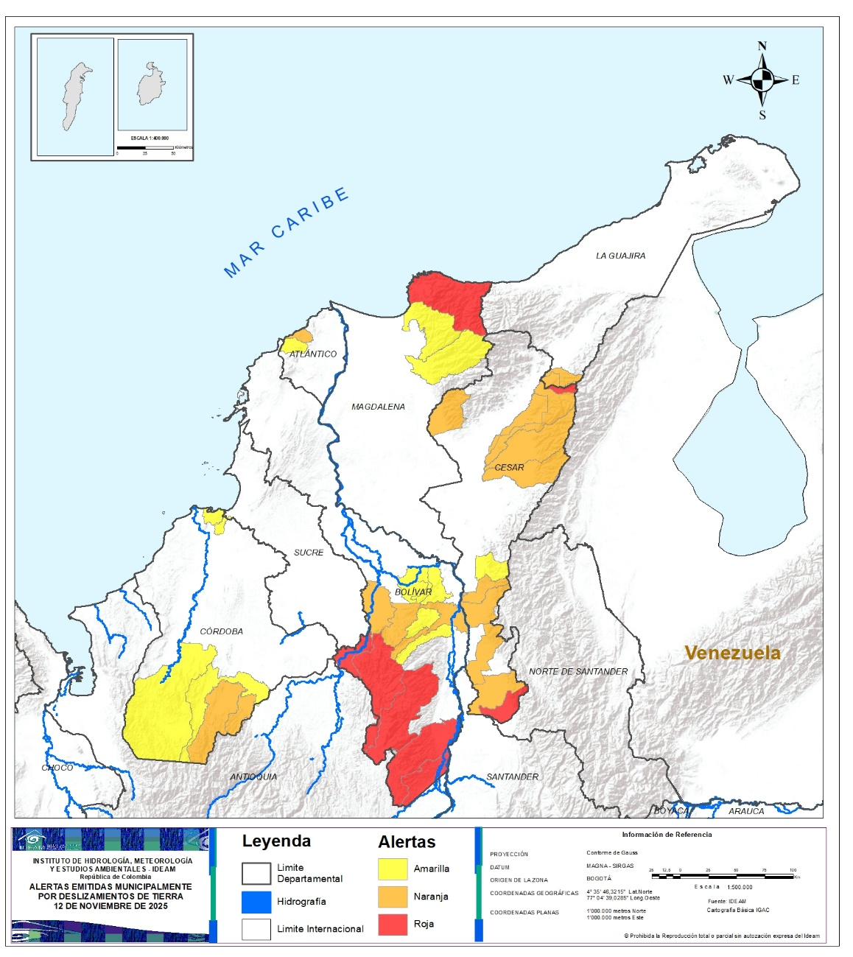


REGIÓN CARIBE
ALERTA | SITIOS PARA LOS CUALES SE GENERA LA ALERTA
 | BOLÍVAR : Clemencia. CÓRDOBA : Tierralta.
ALERTA | SITIOS PARA LOS CUALES SE GENERA LA ALERTA
 | BOLÍVAR : Cantagallo, Montecristo, San Jacinto Del Cauca, San Pablo, Santa Rosa Del Sur. CESAR : Manaure Balcón Del Cesar, San Alberto. MAGDALENA : Santa Marta.
 | ATLÁNTICO : Juan De Acosta. BOLÍVAR : Achí, Río Viejo, Tiquisio. CESAR : Aguachica, Agustín Codazzi, Becerril, El Copey, La Gloria, La Paz, Pelaya, San Diego, San Martín. CÓRDOBA : Puerto Libertador, San José De Uré. LA GUAJIRA : La Jagua Del Pilar, Urumita.
 | ATLÁNTICO : Piojó. BOLÍVAR : Altos Del Rosario, Arenal, Barranco De Loba, Norosí, San Martín De Loba. CESAR : Pailitas. CÓRDOBA : Montelíbano, Purísima De La Concepción, San Antero, Tierralta. MAGDALENA : Aracataca, Ciénaga.

Slide 65
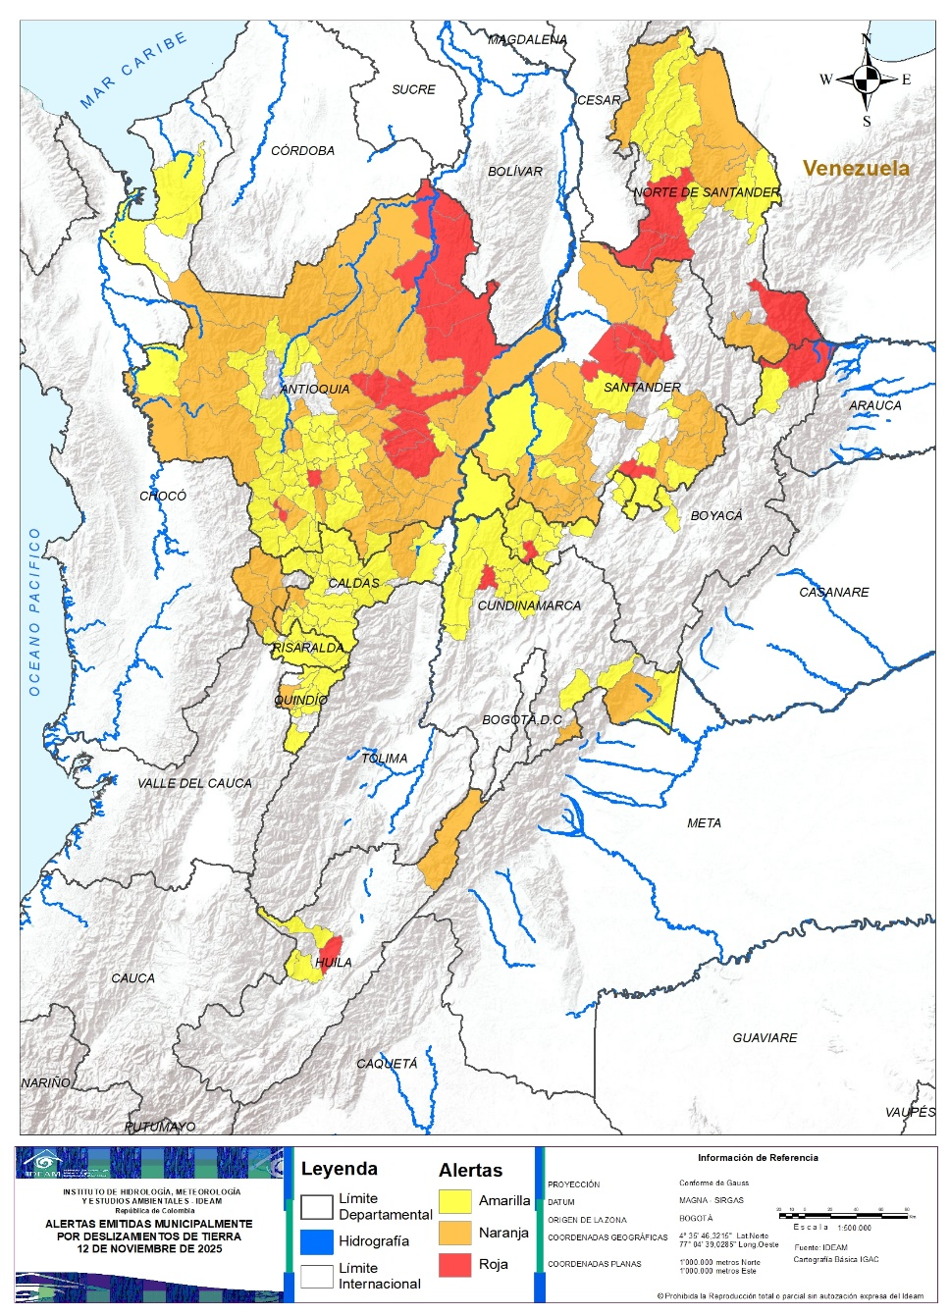
REGIÓN ANDINA
ALERTA | SITIOS PARA LOS CUALES SE GENERA LA ALERTA
 | ANTIOQUIA : Alejandría, Caldas, Carolina, El Bagre, Gómez Plata, Nechí, Pueblorrico, Remedios, San Carlos, San Rafael, San Roque, Segovia, Yolombó, Zaragoza. BOYACÁ : Cubará, Muzo. CUNDINAMARCA : La Palma. HUILA : Yaguará. NORTE DE SANTANDER : Cáchira, La Esperanza, Toledo, Ábrego. SANTANDER : Betulia, Girón, San Vicente De Chucurí, Suaita.
 | ANTIOQUIA : Amalfi, Angostura, Anorí, Argelia, Barbosa, Briceño, Campamento, Caucasia, Cisneros, Cocorná, Concepción, Cáceres, Dabeiba, Donmatías, Ebéjico, El Carmen De Viboral, El Santuario, Frontino, Granada, Guadalupe, Guatapé, Hispania, Ituango, Jericó, Maceo, Mutatá, Peñol, Puerto Berrío, Puerto Nare, Puerto Triunfo, Retiro, San Francisco, San Luis, Santa Bárbara, Santa Rosa De Osos, Santo Domingo, Sonsón, Sopetrán, Tarazá, Tarso, Urrao, Valdivia, Vegachí, Vigía Del Fuerte, Yalí, Yarumal, Yondó. CALDAS : Anserma, Samaná, Viterbo. CUNDINAMARCA : Guayabetal, Medina. HUILA : Colombia. NORTE DE SANTANDER : Chitagá, El Carmen, Sardinata, Tibú. QUINDÍO : La Tebaida, Montenegro. RISARALDA : Apía, Belén De Umbría, La Celia, Mistrató, Pueblo Rico, Santuario. SANTANDER : Albania, Bolívar, Charalá, Coromoro, Curití, El Playón, Florián, Guavatá, Jesús María, La Belleza, Landázuri, Lebrija, Mogotes, Onzaga, Puente Nacional, Puerto Parra, Rionegro, Sabana De Torres, San Joaquín, Simacota, Sucre, Vélez, Zapatoca.

Slide 66

REGIÓN ANDINA
ALERTA | SITIOS PARA LOS CUALES SE GENERA LA ALERTA
 | ANTIOQUIA : Abejorral, Abriaquí, Amagá, Andes, Angelópolis, Anzá, Apartadó, Armenia, Bello, Betania, Betulia, Caicedo, Caracolí, Caramanta, Cañasgordas, Ciudad Bolívar, Concordia, Copacabana, Envigado, Fredonia, Girardota, Guarne, Heliconia, Itagüí, Jardín, La Ceja, La Estrella, La Pintada, La Unión, Marinilla, Medellín, Montebello, Murindó, Nariño, Peque, Rionegro, Sabanalarga, Sabaneta, Salgar, San Andrés De Cuerquía, San Jerónimo, San Pedro De Los Milagros, San Vicente Ferrer, Santa Fé De Antioquia, Titiribí, Toledo, Turbo, Támesis, Uramita, Valparaíso, Venecia. BOYACÁ : Briceño, Chiscas, Chitaraque, Coper, La Victoria, Maripí, Otanche, Paipa, Pauna, Puerto Boyacá, Quípama, Saboyá, San Pablo De Borbur, Santana, Togüí, Tununguá. CALDAS : Aguadas, Belalcázar, Chinchiná, Filadelfia, La Merced, Manizales, Manzanares, Marmato, Marulanda, Neira, Norcasia, Palestina, Pensilvania, Pácora, Riosucio, Risaralda, Salamina, San José, Supía, Victoria, Villamaría. CUNDINAMARCA : Caparrapí, Chaguaní, El Peñón, Fómeque, Gachalá, Guaduas, Pacho, Paime, Paratebueno, Puerto Salgar, San Cayetano, Topaipí, Villagómez, Yacopí. HUILA : Nátaga, Teruel, Tesalia. NORTE DE SANTANDER : Bucarasica, Convención, El Tarra, El Zulia, Hacarí, La Playa, San Calixto, San José De Cúcuta, Teorama, Villa Caro. QUINDÍO : Armenia, Buenavista, Calarcá, Circasia, Córdoba, Filandia, Génova, Salento. RISARALDA : Balboa, Marsella, Pereira, Santa Rosa De Cabal. SANTANDER : Cimitarra, El Carmen De Chucurí, El Peñón, Encino, Gámbita, Oiba, San Benito, San Gil.

Slide 67
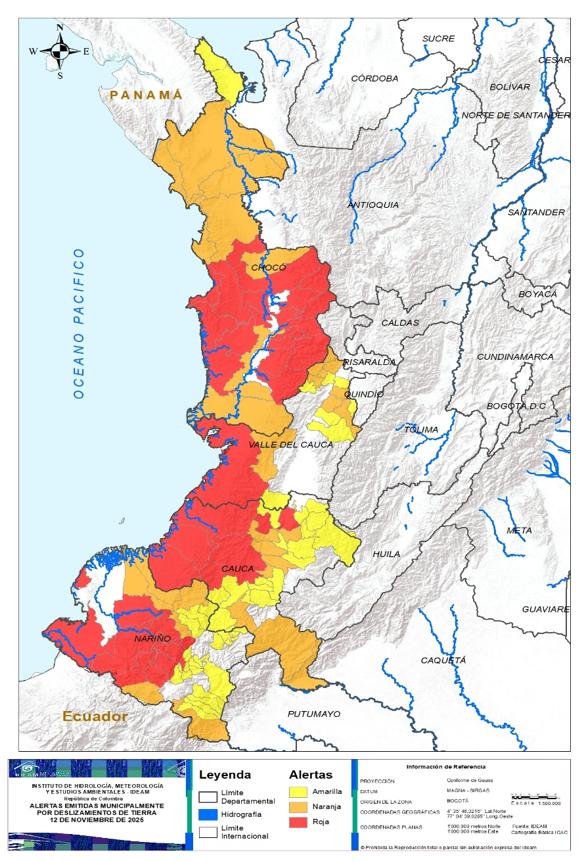
REGIÓN PACÍFICO
ALERTA | SITIOS PARA LOS CUALES SE GENERA LA ALERTA
 | CAUCA : Argelia, El Tambo, Guapi, López De Micay, Santander De Quilichao, Suárez, Timbiquí. CHOCÓ : Alto Baudó, Bagadó, Bajo Baudó, Condoto, Cértegui, El Cantón Del San Pablo, El Carmen De Atrato, Lloró, Medio Baudó, Nuquí, Nóvita, Quibdó, Río Iró, Río Quito, San José Del Palmar, Sipí, Tadó. NARIÑO : Barbacoas, La Llanada, Los Andes, Magüí, Mallama, Ricaurte, Samaniego, San Andrés De Tumaco, Santacruz. VALLE DEL CAUCA : Buenaventura.
 | CAUCA : Bolívar, Cajibío, Caldono, Morales, Piamonte, Popayán, Santa Rosa, Timbío. CHOCÓ : Bahía Solano, Bojayá, Carmen Del Darién, El Litoral Del San Juan, Istmina, Juradó, Medio Atrato, Riosucio. NARIÑO : Cumbal, Cumbitara, El Charco, Ipiales, Santa Bárbara. VALLE DEL CAUCA : Ansermanuevo, Argelia, Calima, Dagua, El Cairo, El Águila, La Victoria, Sevilla, Versalles, Zarzal.
 | CAUCA : Balboa, Buenos Aires, Caloto, Corinto, Florencia, Jambaló, La Sierra, La Vega, Mercaderes, Patía, Piendamó - Tunía, Páez, Rosas, Silvia, Sotará Paispamba, Sucre, Toribío, Totoró. CHOCÓ : Acandí, Unguía. NARIÑO : Ancuya, Belén, Colón, Consacá, Córdoba, El Rosario, Funes, Guaitarilla, La Florida, La Unión, Leiva, Linares, Pasto, Policarpa, Potosí, Providencia, Puerres, San Lorenzo, San Pablo, San Pedro De Cartago, Sandoná, Túquerres. VALLE DEL CAUCA : Bugalagrande, Caicedonia, El Dovio, Jamundí, Obando, Toro, Tuluá.

Slide 68
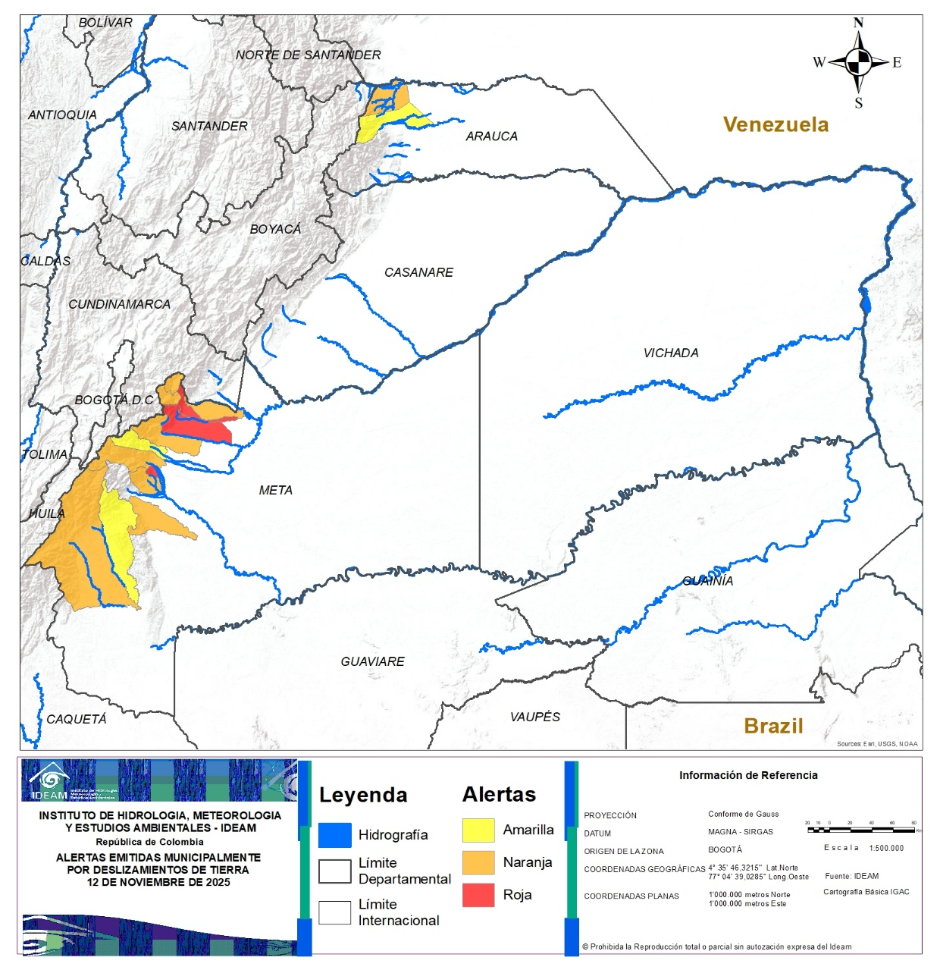
REGIÓN ORINOQUÍA
ALERTA | SITIOS PARA LOS CUALES SE GENERA LA ALERTA
 | META : El Dorado, Restrepo, Villavicencio.
 | ARAUCA : Saravena. META : Acacías, Cubarral, Cumaral, El Calvario, El Castillo, San Juan De Arama, San Juanito, Uribe.
 | ARAUCA : Fortul. META : Guamal, Mesetas.

Slide 69
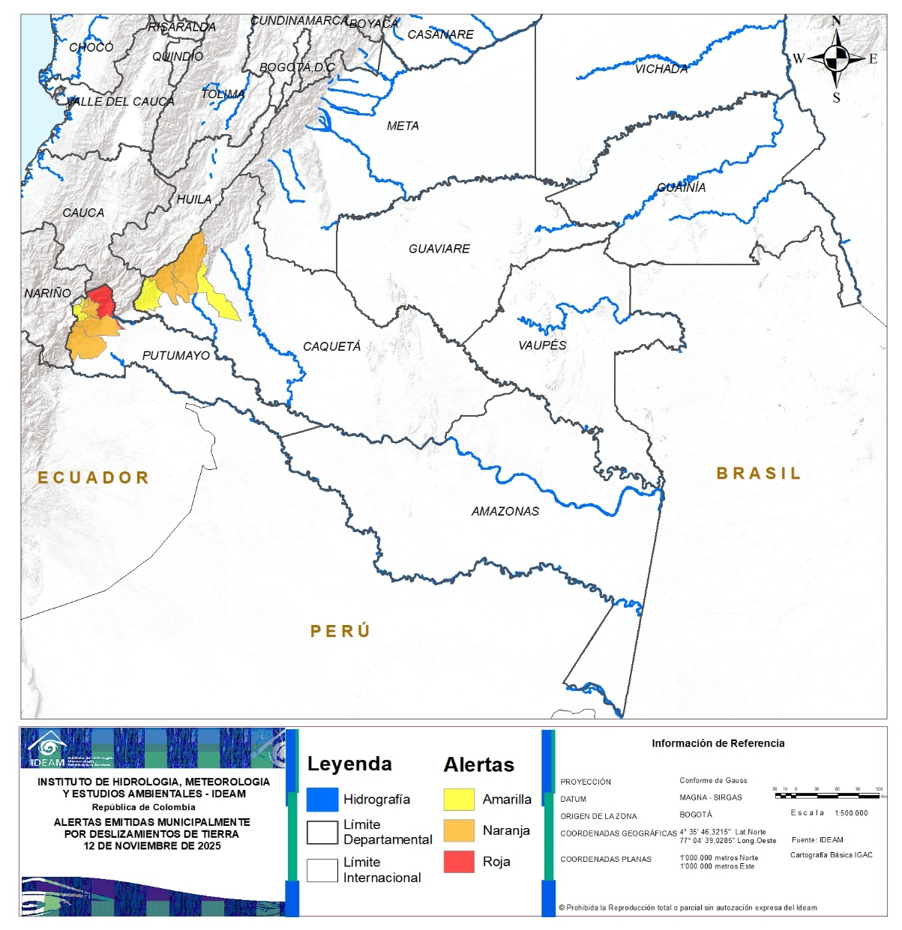
REGIÓN AMAZONÍA
ALERTA | SITIOS PARA LOS CUALES SE GENERA LA ALERTA
 | PUTUMAYO : Mocoa.
 | CAQUETÁ : Belén De Los Andaquíes, Florencia, Morelia. PUTUMAYO : Orito, San Francisco, Sibundoy, Villagarzón.
 | CAQUETÁ : La Montañita, San José Del Fragua. PUTUMAYO : Colón, Santiago.

Slide 70
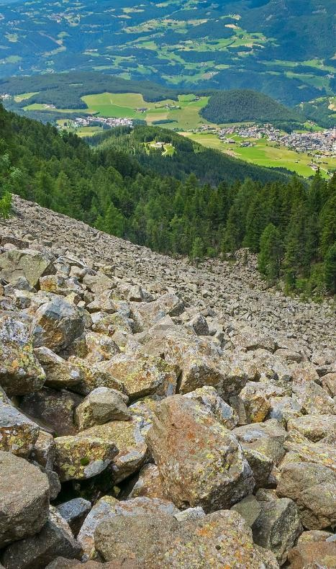
DEFINICIONES Y RECOMENDACIONES
DEFINICIONES | RECOMENDACIONES
DERRUMBE: Término común para referirse a diversos tipos de movimientos en masa, particularmente caídas y deslizamientos. DESLIZAMIENTO: Movimiento ladera abajo de una masa de suelo o roca cuyo desplazamiento ocurre predominantemente a lo largo de una superficie de falla, o de zonas relativamente delgadas con gran deformación cortante. TIPOS DE DESLIZAMIENTOS: Deslizamientos: Incluye movimientos tipo deslizamiento rotacional o deslizamiento traslacional en suelo o roca. En este grupo se pueden incluir los procesos en laderas tipo flujo que hacen parte de la zona de alimentación de flujos de detritos o flujos de lodo. Caídas: Incluye movimientos tipo caída en suelos o rocas. Se pueden incluir también en este tipo los movimientos tipo volcamiento. Flujos: En este tipo se incluyen los procesos tipo flujo de detritos, flujo de lodos o avenida torrencial (Ver numeral 1.2). Reptación: Término utilizado para describir movimientos lentos Y extremadamente lentos (Hungr et al., 2014). | Construya o habite en zonas seguras. Proteja los bosques. Evite la tala de árboles y la quema de estos. Identifique las áreas con amenazas de deslizamientos o derrumbes. Realice un plan de emergencia familiar. Estudie rutas alternativas para su evacuación. No permita que el agua se filtre en el interior de las montañas: abra zanjas, alcantarillas y cuencas firmes que permita el desagüe de agua adecuado. Evite la acumulación de basura o desechos en suelos ya que esta no permite que el agua filtre por donde debe hacerlo, lo que hace que el terreno se desestabilice.

Slide 71
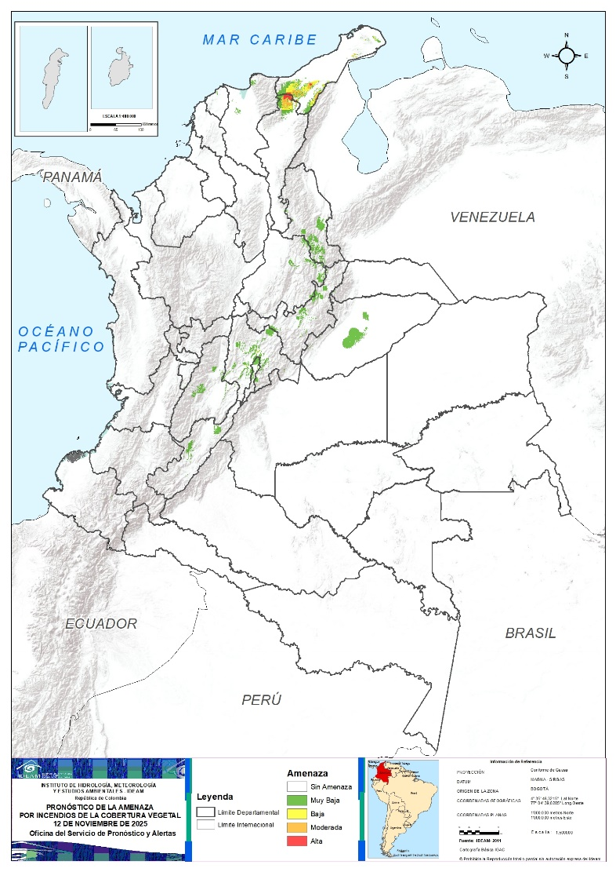
RESUMEN
Mapa de Pronóstico de la Amenaza por Incendios de la Cobertura Vegetal
Debido a la precipitación y temperatura máxima que se han dado en los últimos días, se presentan condiciones de:
Alerta Moderada: En algunos municipios de los departamentos de Cesar, La Guajira y Tolima.
Alerta Baja: En algunos departamentos de las regiones Caribe y Andina.
Alerta Alta:
Alerta Moderada:
Alerta Baja:

Slide 72
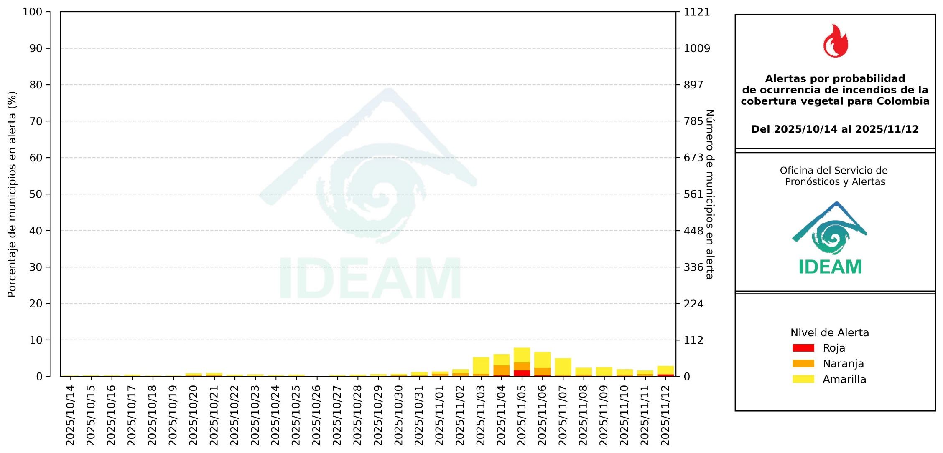
Gráfica de seguimiento de alertas por pronóstico de la amenaza de incendios de la cobertura vegetal para Colombia durante los últimos 30 días
El eje horizontal presenta la fecha de evaluación de las alertas, el eje vertical izquierdo el porcentaje de municipios* en alerta y el eje vertical derecho el número total de éstos; categorizando las alertas en una barra apilada según su nivel de amenaza: alta (rojo), moderada (naranja) y baja (amarillo).
* Municipios oficiales registrados por el DANE representado el 100% (1121 municipios) a la fecha.

Slide 73
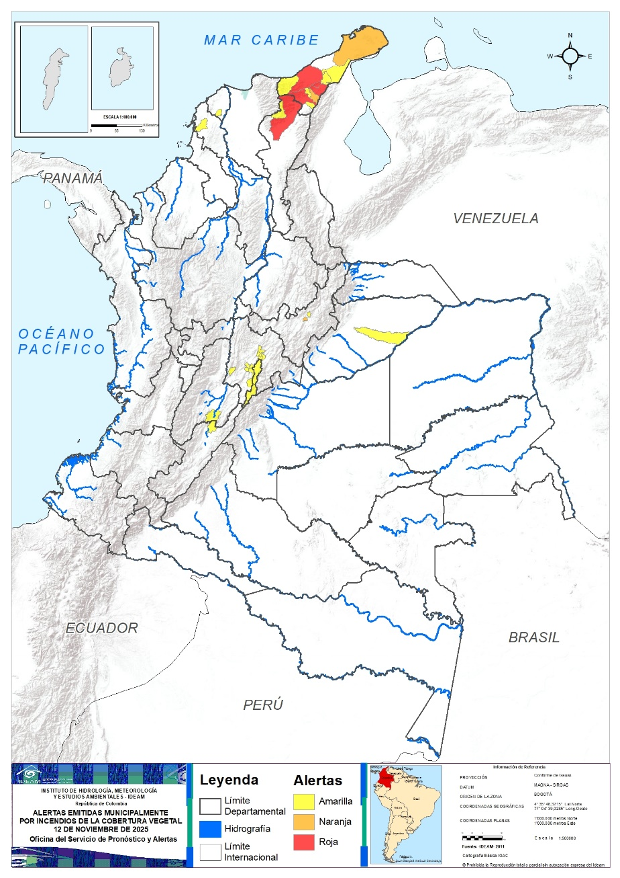




Actualización: 12 de noviembre de 2025 | 12:00 HLC

Slide 74



REGIÓN CARIBE
ALERTA | SITIOS PARA LOS CUALES SE GENERA LA ALERTA
 | CESAR : Valledupar. LA GUAJIRA : Barrancas, Hatonuevo, Riohacha, San Juan Del Cesar, Uribia.
 | ATLÁNTICO : Manatí. BOLÍVAR : Arjona. LA GUAJIRA : Albania, Distracción, El Molino, Fonseca, Maicao.

Slide 75


REGIÓN ANDINA
ALERTA | SITIOS PARA LOS CUALES SE GENERA LA ALERTA
 | TOLIMA : Natagaima.
 | BOYACÁ : Ráquira. CUNDINAMARCA : Jerusalén. TOLIMA : Ambalema, Saldaña.
ALERTA | SITIOS PARA LOS CUALES SE GENERA LA ALERTA
 | CUNDINAMARCA : Jerusalén. TOLIMA : Natagaima.

Slide 76

REGIÓN PACÍFICO
ALERTA | SITIOS PARA LOS CUALES SE GENERA LA ALERTA
 | CAUCA : Toribío.

Slide 77

REGIÓN ORINOQUÍA
ALERTA | SITIOS PARA LOS CUALES SE GENERA LA ALERTA
 | ARAUCA : Fortul, Tame. CASANARE : Trinidad. VICHADA : Puerto Carreño.

Slide 78

REGIÓN AMAZONIA
ALERTA | SITIOS PARA LOS CUALES SE GENERA LA ALERTA
 | CAQUETÁ : Valparaíso.
ALERTA | SITIOS PARA LOS CUALES SE GENERA LA ALERTA
 | AMAZONAS : La Chorrera. CAQUETÁ : Valparaíso.

Slide 79

DEFINICIONES Y RECOMENDACIONES
DEFINICIONES | RECOMENDACIONES
Amenaza: Peligro latente de que un evento físico de origen natural, o causado, o inducido por la acción humana de manera accidental, se presente con una severidad suficiente para causar pérdida de vidas, lesiones u otros impactos en la salud, así como también daños y pérdidas en los bienes, la infraestructura, los medios de sustento, la prestación de servicios y los recursos ambientales (Ley 1523 de 2012). Conato (Incendio): Fuego de origen natural o antrópico que afecta o destruye una extensión inferior a 5.000 m2, de cualquier tipo de cobertura vegetal, ya sea en zona urbana o rural. Incendio de la cobertura vegetal: Fuego sobre la cobertura vegetal de origen natural o antrópico que se propaga sin control, que causa perturbaciones ecológicas afectando o destruyendo una extensión superior a 5.000 m2, ya sea en zona urbana o rural, que responde al tipo de vegetación, cantidad de combustible, oxígeno, condiciones meteorológicas, topografía, actividades humanas, entre otras. Incendio forestal: Un incendio forestal es un “fuego que, cualquiera sea su origen, se propaga sin control en terrenos rurales a través de vegetación leñosa, arbustiva o herbácea, ya sea viva o muerta”. Es decir, no solo se queman los árboles, sino que se destruye todo un ecosistema de especies vegetales silvestres y también animales que habitan en estos terrenos. (Conaf, 2019) | A la comunidad en general, a los turistas y caminantes apagar debidamente las fogatas y no dejar residuos tipo vidrio que sirvan como elementos concentradores de la radiación solar e igualmente reportar a las autoridades en caso de ocurrencia de incendios. A los consejos departamentales y municipales, las autoridades ambientales regionales y locales, mantener activos los planes de prevención y atención de incendios con el fin de evitar la ocurrencia y propagación de los mismos especialmente en áreas de reserva forestal y del Sistema Nacional de Parques Nacionales Naturales. A los sistemas regionales y locales de bomberos disponer de los elementos necesarios para la atención oportuna de eventos de incendio de la cobertura vegetal

Slide 80







VV: 7 – 10 nudos
DV: Variable
AO: 0,9 – 1,1 metros
VV: 10 – 20 nudos
DV: Norte - Noreste
AO: 1,2 – 1,5 metros
Tiempo lluvioso
VV: 10 – 25 nudos
DV: Noreste - Este
AO: 2,0 – 2,5 metros
VV: 10 – 25 nudos
DV: Noreste
AO: 1,5 – 2,8 metros
Tiempo lluvioso
VV: 10 – 25 nudos
DV: Noreste - Este
AO: 2,0 – 2,5 metros
VV: 22 – 28 nudos
DV: Este - Noreste
AO: 2,4 m – 3,0 m
VV: 15 - 28 nudos
DV: Noreste
AO: 2.5 – 3.0 metros
Hasta 18 de Febrero
Hasta el 13 de mayo
VV: 10 – 20 nudos
DV: Norte - Noreste
AO: 1,2 – 1,8 metros
VV: 15 - 22 nudos
DV: Sur
AO: 2,0 – 3,5 metros

Slide 81
Tiempo lluvioso
VV: 25 - 36 nudos
DV: Oeste - Noroeste
AO: 3.0 m - 4.0 m
VV: 9 – 15 nudos
DV: Suroeste
AO: 1,0 – 1,5 metros
VV: 15 - 20 nudos
DV: Noreste
AO: 2.5 – 3.0 metros
VV: 10 – 18 nudos
DV: Suroeste
AO: 1,1 – 2,0 m
VV: 9 – 15 nudos
DV: Suroeste
AO: 1,0 – 1,8 metros
Tiempo lluvioso
Hasta 29 de octubre

Slide 82
INFORME TÉCNICO DIARIO
Ghisliane Echeverry Prieto | Directora General
Rodney Poveda Fernández | Jefe (E) Oficina del Servicio de Pronóstico y Alertas
Elaboró:
José David Garavito Mahecha - Angie Paola Caldas (Meteorología).
José Norbey Sánchez Hernández (Auxiliar de Pronóstico).
Mayra Alexandra Soto Perdomo (Hidrología).
Victoria Daniela Camacho Ochoa (Deslizamientos de tierra).
David Garzón Casas (Incendios de la cobertura vegetal).
Araminta Vega Burgos (Datos hidrometeorológicos).
Hernando Villamizar Orozco (Informe técnico diario).
OFICINA DEL SERVICIO DE PRONÓSTICO Y ALERTAS
https://www.ideam.gov.co
Correos electrónicos: servicio@ideam.gov.co, alertas@ideam.gov.co
Calle 25D N° 96B - 70, piso 3. Bogotá, D.C.
Teléfono: 601-3527160 ext. 1334 -1336.
VISITA NUESTRAS REDES SOCIALES
InstitutoIDEAM
@IDEAMColombia
IdeamColombia
Ideam.Instituto

